Slide 1
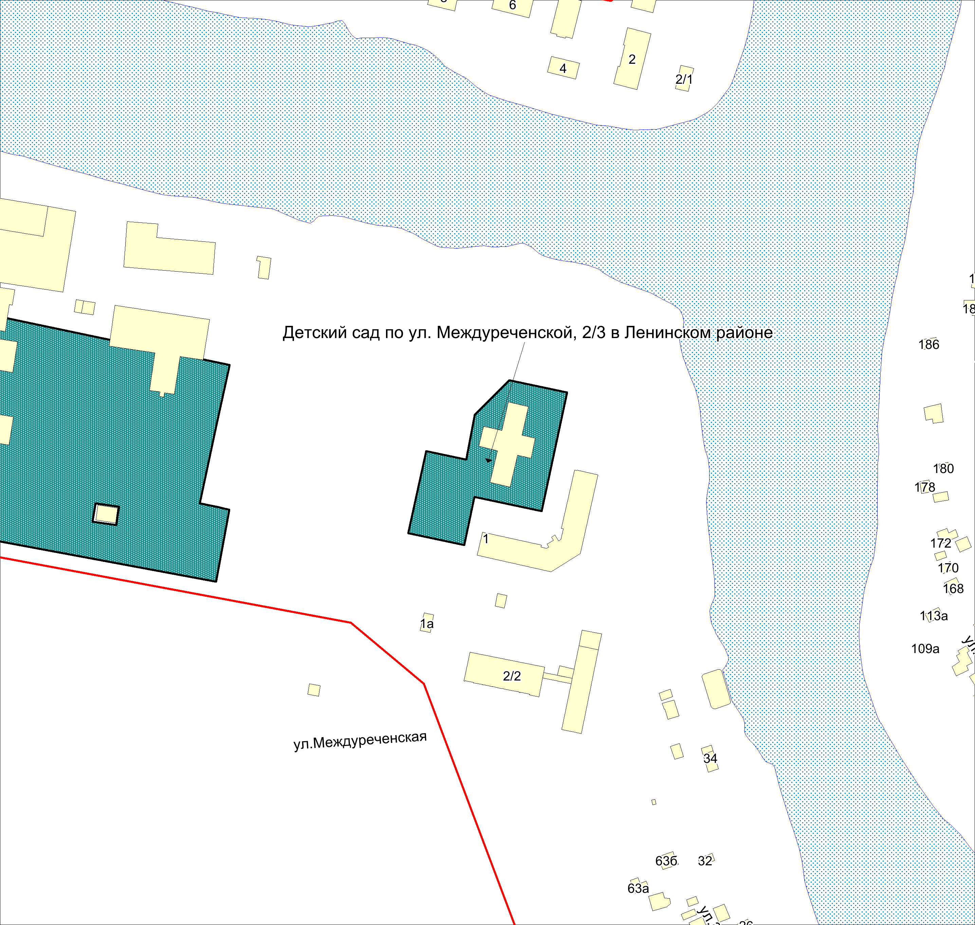
Приложение 2
к Перечню мероприятий (инвестиционных проектов) по проектированию, строительству и реконструкции объектов социальной инфраструктуры города Новосибирска
Фрагмент карты города Новосибирска
Масштаб 1:4500
____________________

Slide 2
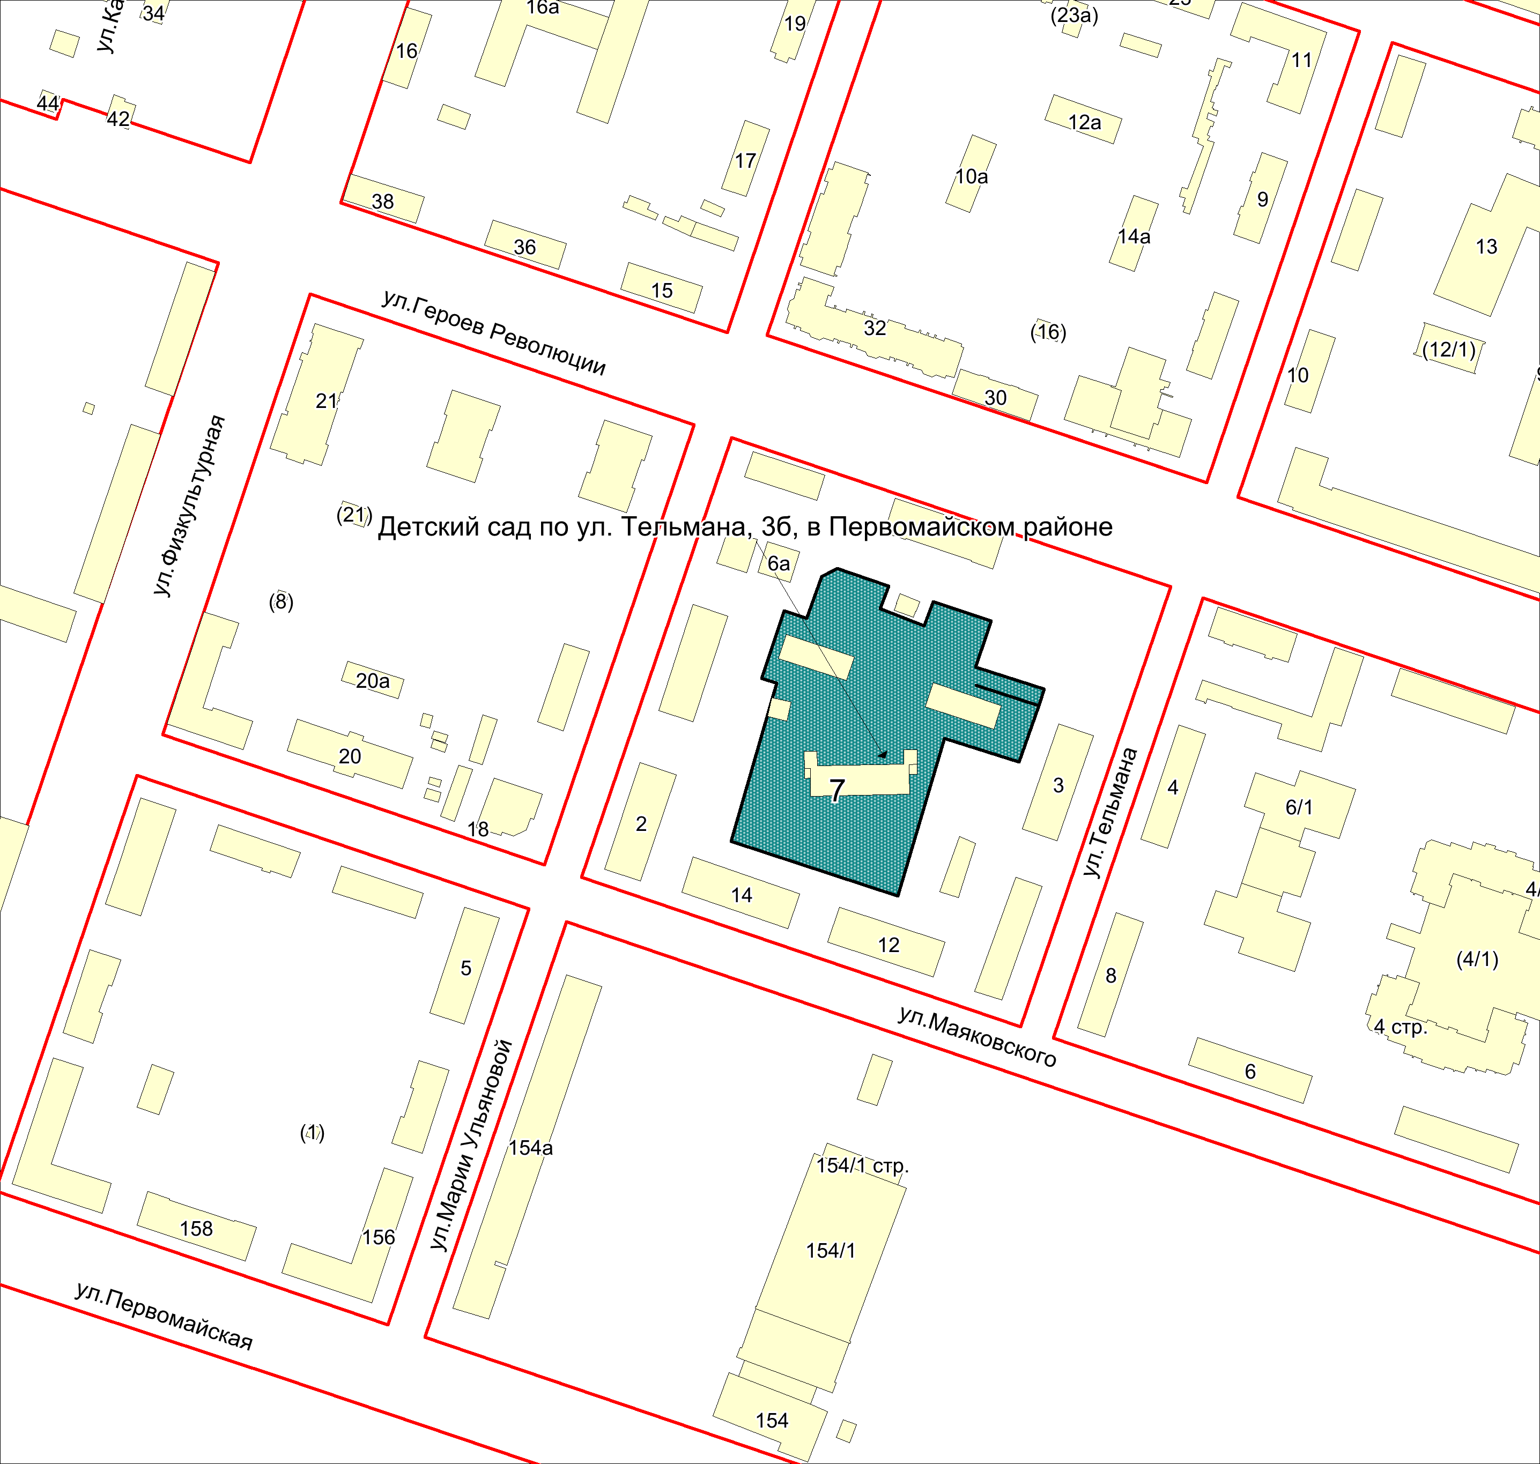
Приложение 7
к Перечню мероприятий (инвестиционных проектов) по проектированию, строительству и реконструкции объектов социальной инфраструктуры города Новосибирска
Фрагмент карты города Новосибирска
Масштаб 1:4500
____________________

Slide 3
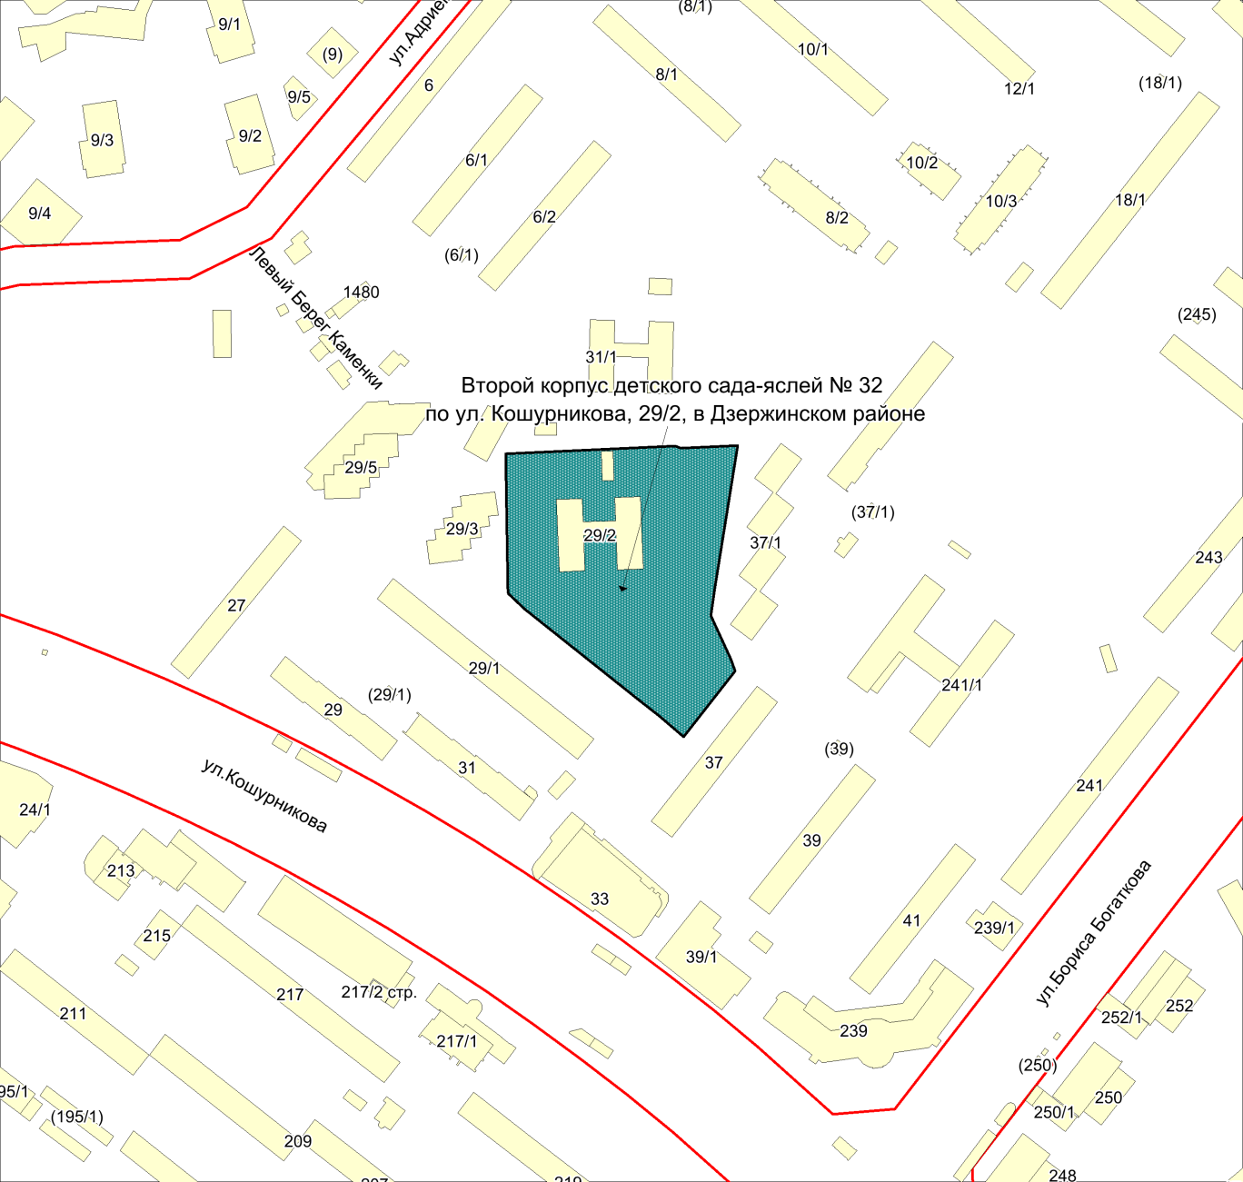
Приложение 9
к Перечню мероприятий (инвестиционных проектов) по проектированию, строительству и реконструкции объектов социальной инфраструктуры города Новосибирска
Фрагмент карты города Новосибирска
Масштаб 1:4500
____________________

Slide 4
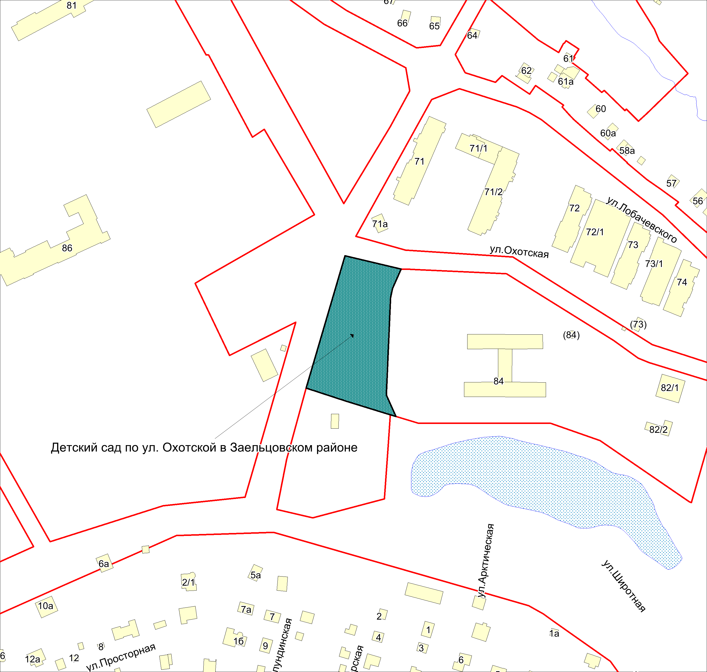
Приложение 14
к Перечню мероприятий (инвестиционных проектов) по проектированию, строительству и реконструкции объектов социальной инфраструктуры города Новосибирска
Фрагмент карты города Новосибирска
Масштаб 1:4500
____________________

Slide 5
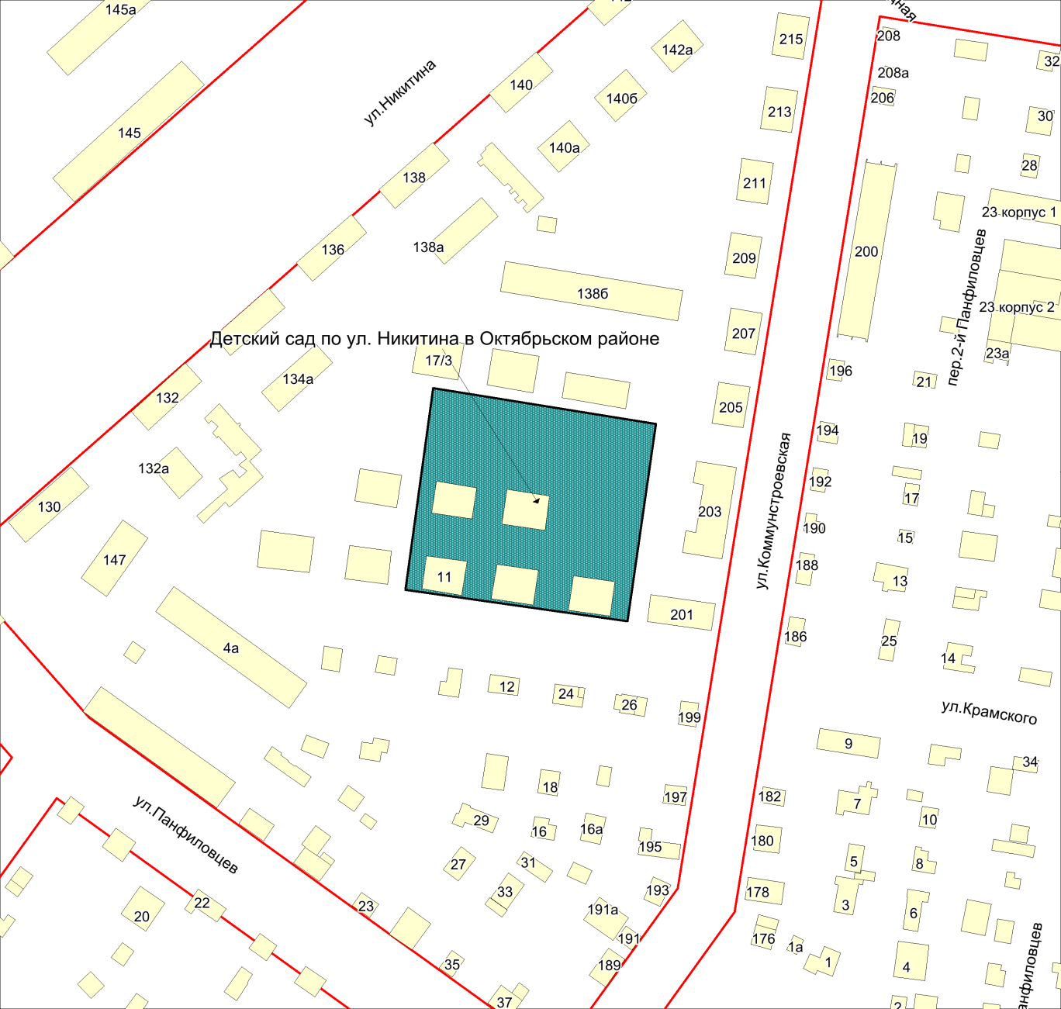
Приложение 15
к Перечню мероприятий (инвестиционных проектов) по проектированию, строительству и реконструкции объектов социальной инфраструктуры города Новосибирска
Фрагмент карты города Новосибирска
Масштаб 1:4500
____________________

Slide 6
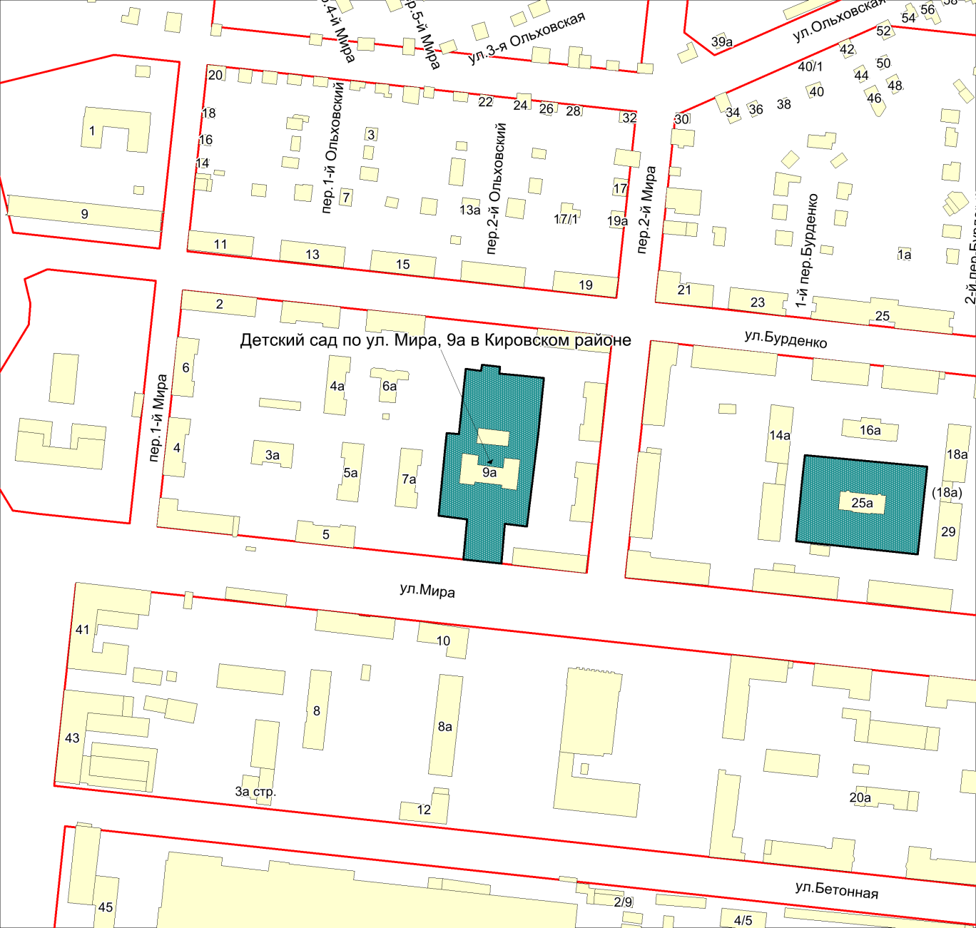
Приложение 16
к Перечню мероприятий (инвестиционных проектов) по проектированию, строительству и реконструкции объектов социальной инфраструктуры города Новосибирска
Фрагмент карты города Новосибирска
Масштаб 1:4500
____________________

Slide 7
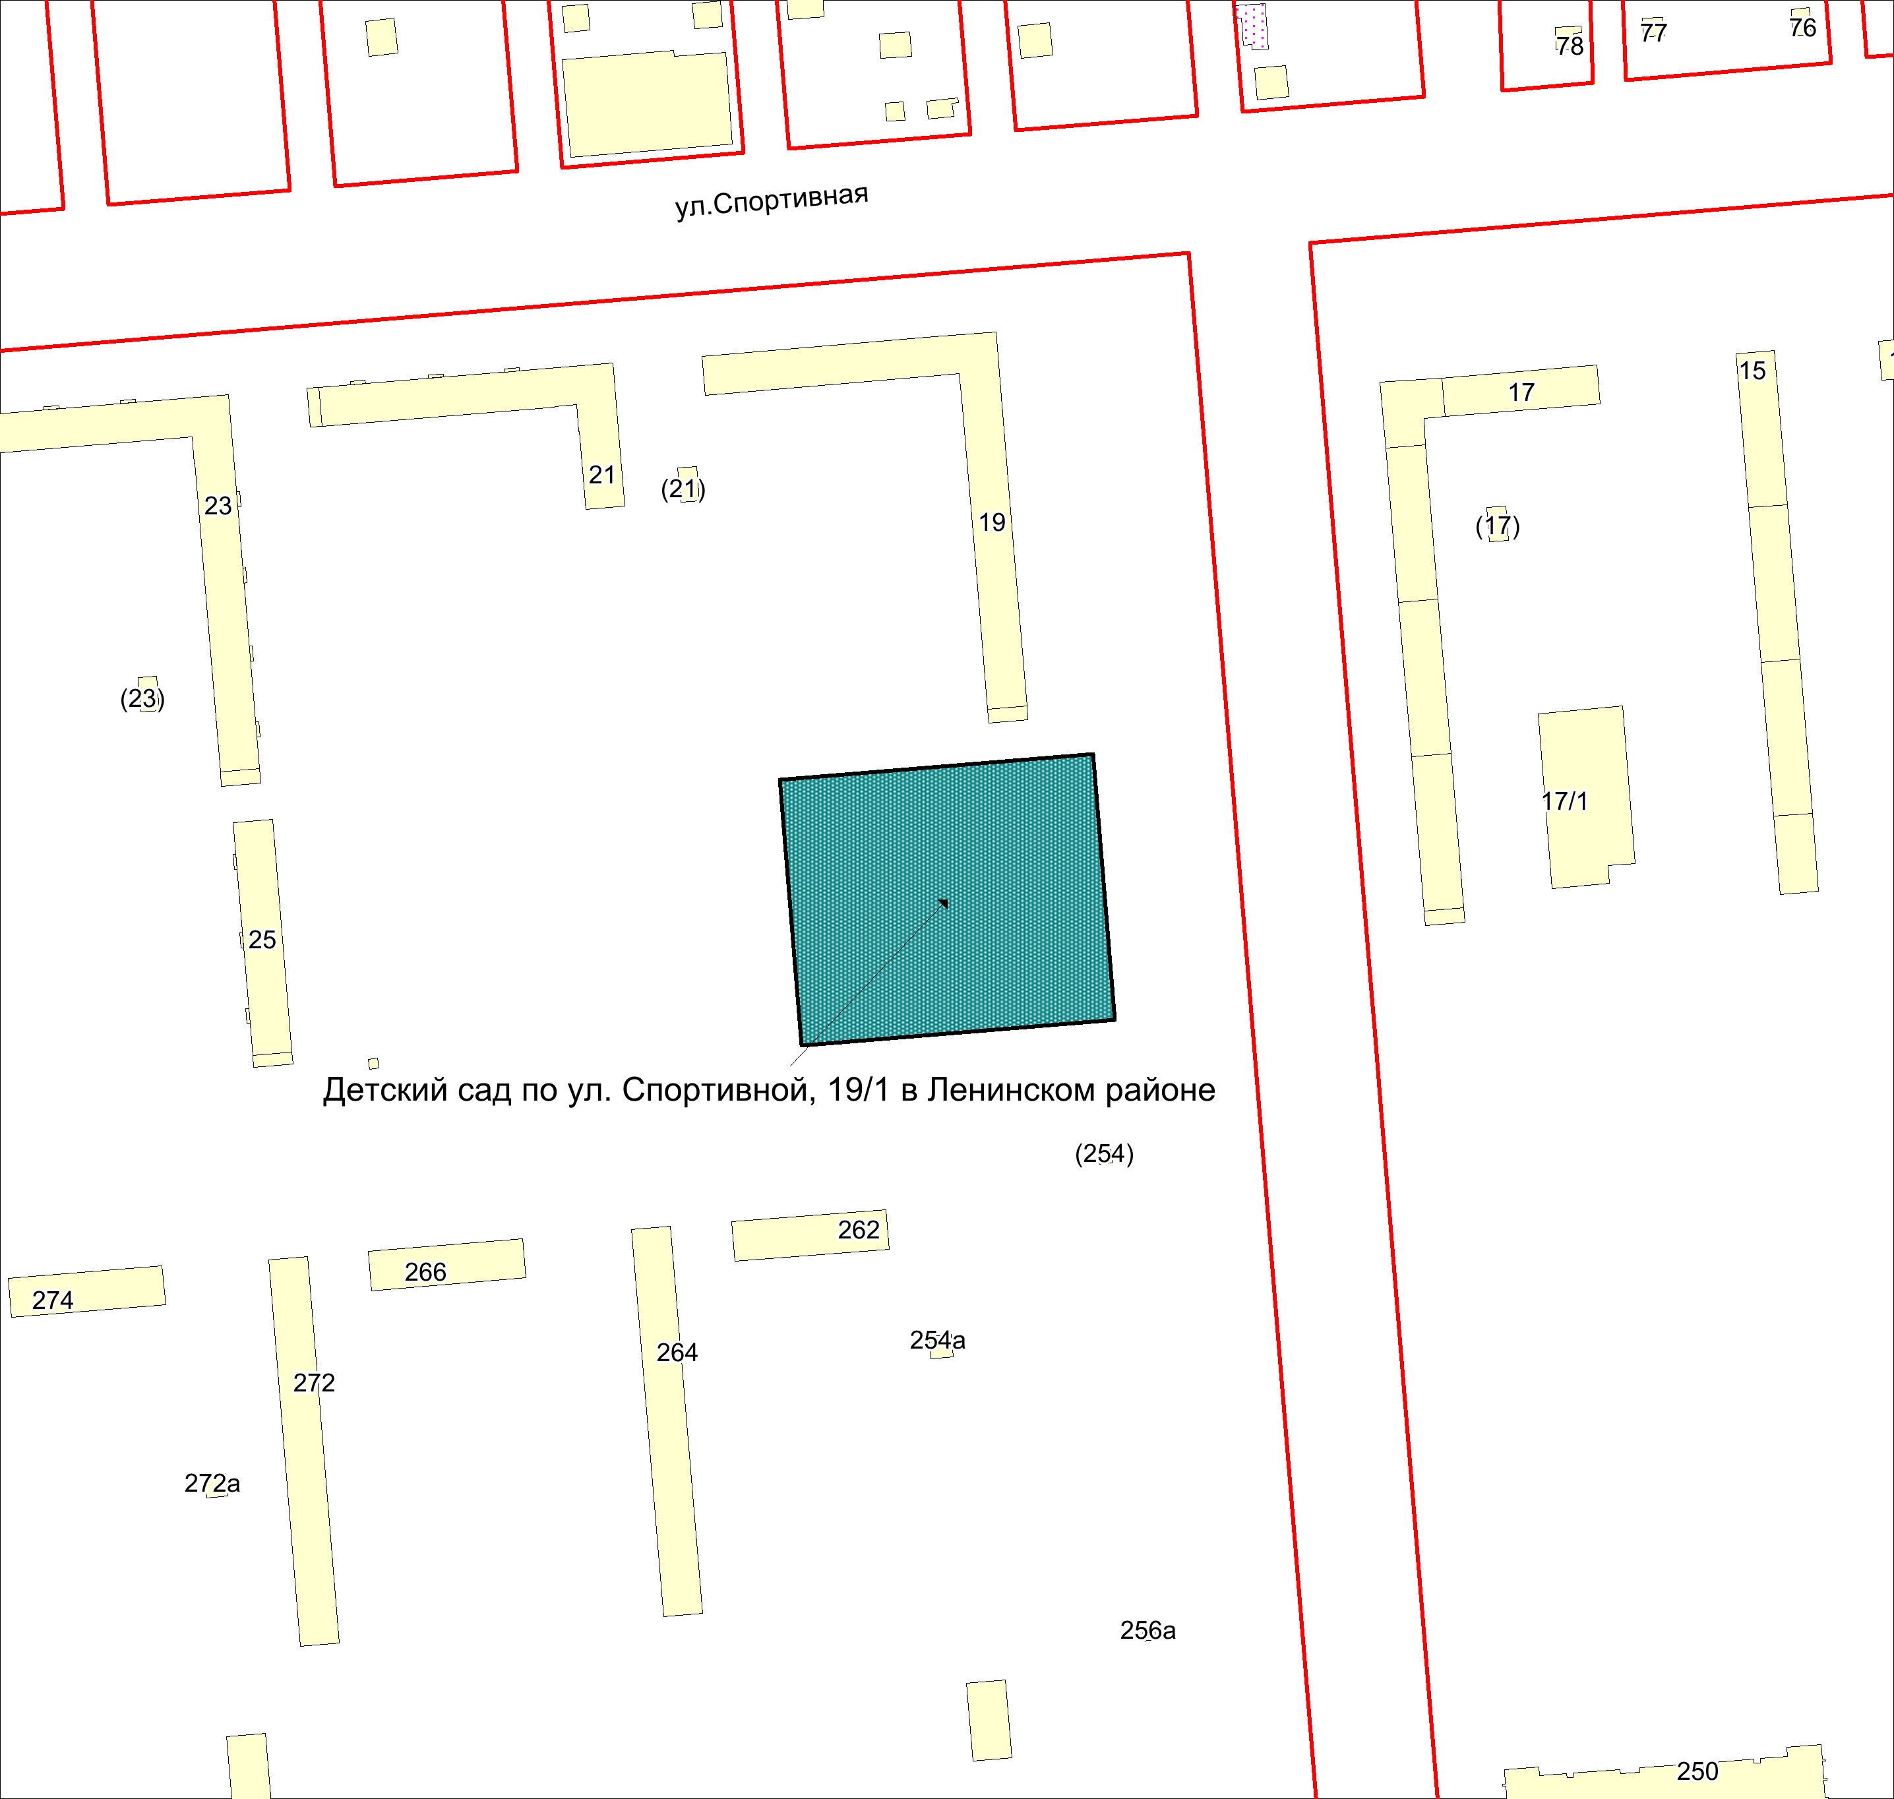
Приложение 17
к Перечню мероприятий (инвестиционных проектов) по проектированию, строительству и реконструкции объектов социальной инфраструктуры города Новосибирска
Фрагмент карты города Новосибирска
Масштаб 1:4500
____________________

Slide 8
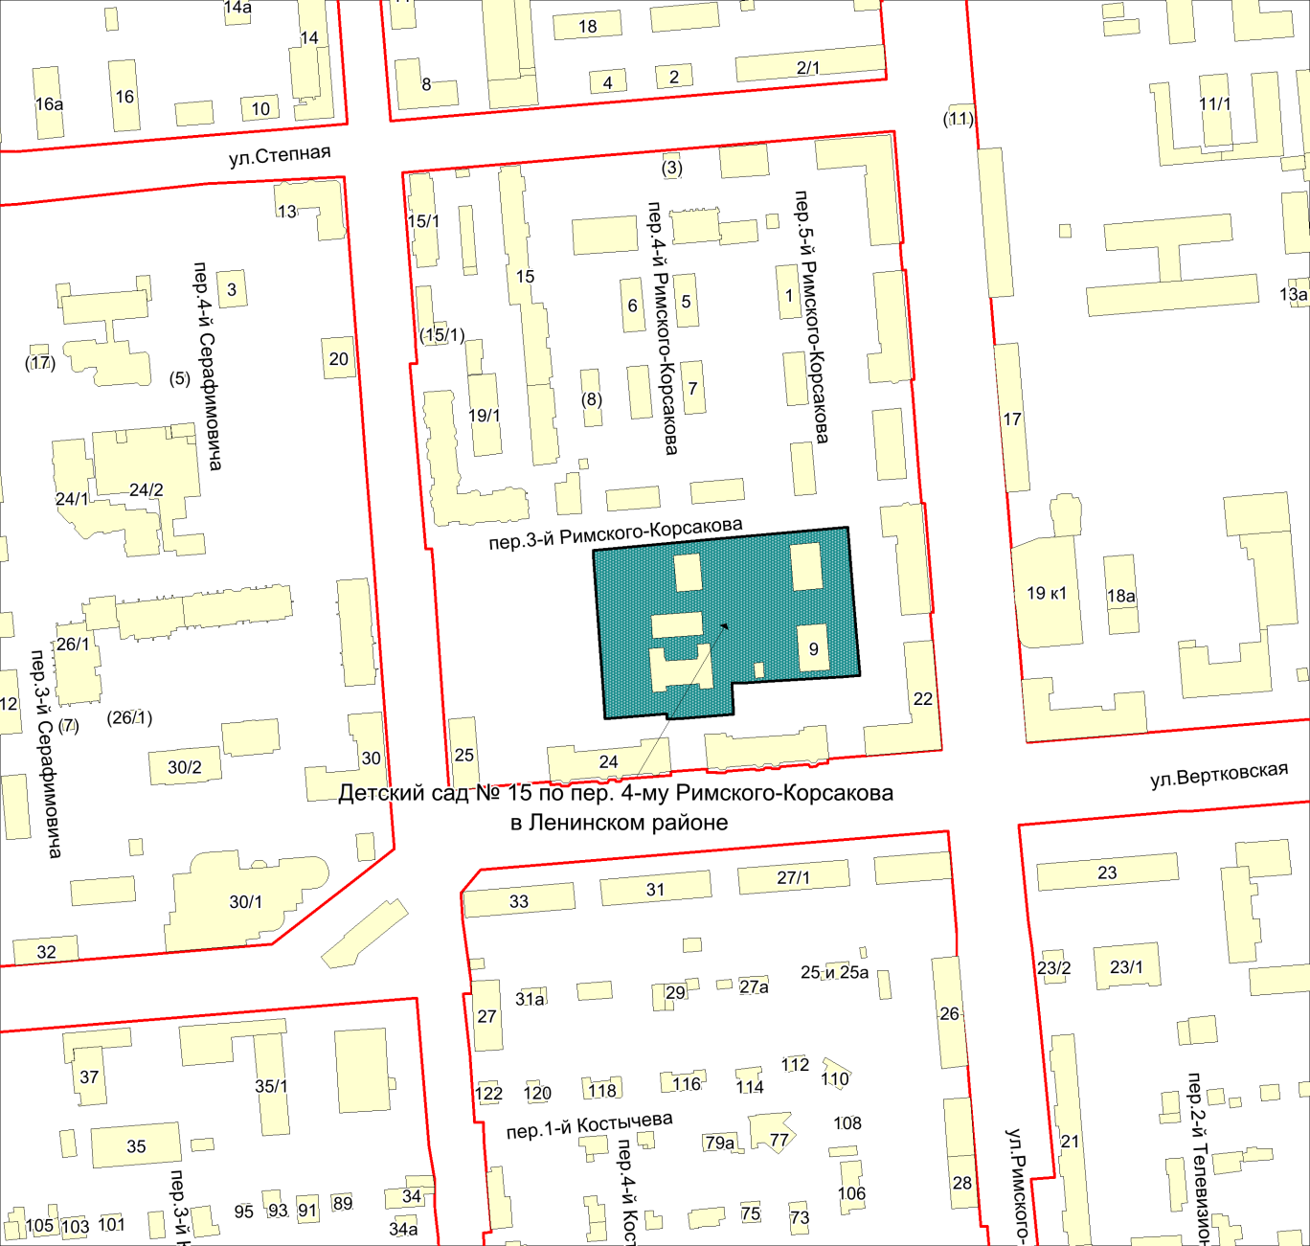
Приложение 18
к Перечню мероприятий (инвестиционных проектов) по проектированию, строительству и реконструкции объектов социальной инфраструктуры города Новосибирска
Фрагмент карты города Новосибирска
Масштаб 1:4500
____________________

Slide 9
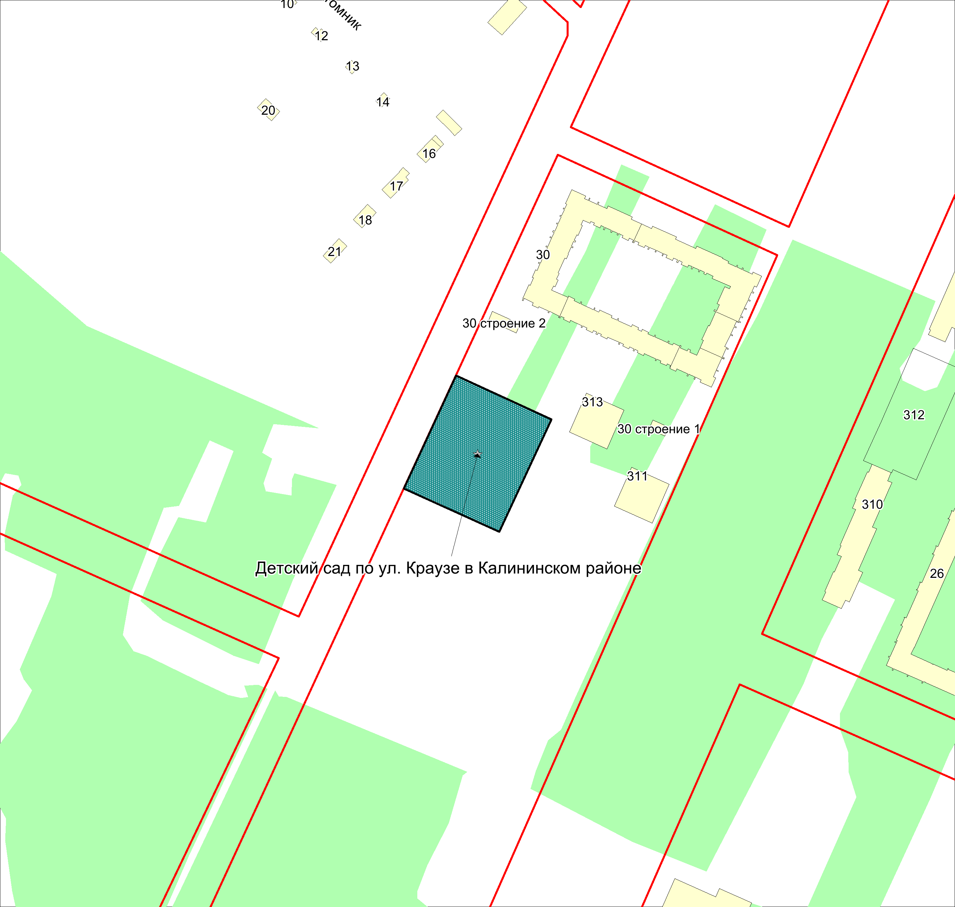
Приложение 21
к Перечню мероприятий (инвестиционных проектов) по проектированию, строительству и реконструкции объектов социальной инфраструктуры города Новосибирска
Фрагмент карты города Новосибирска
Масштаб 1:4500
____________________

Slide 10
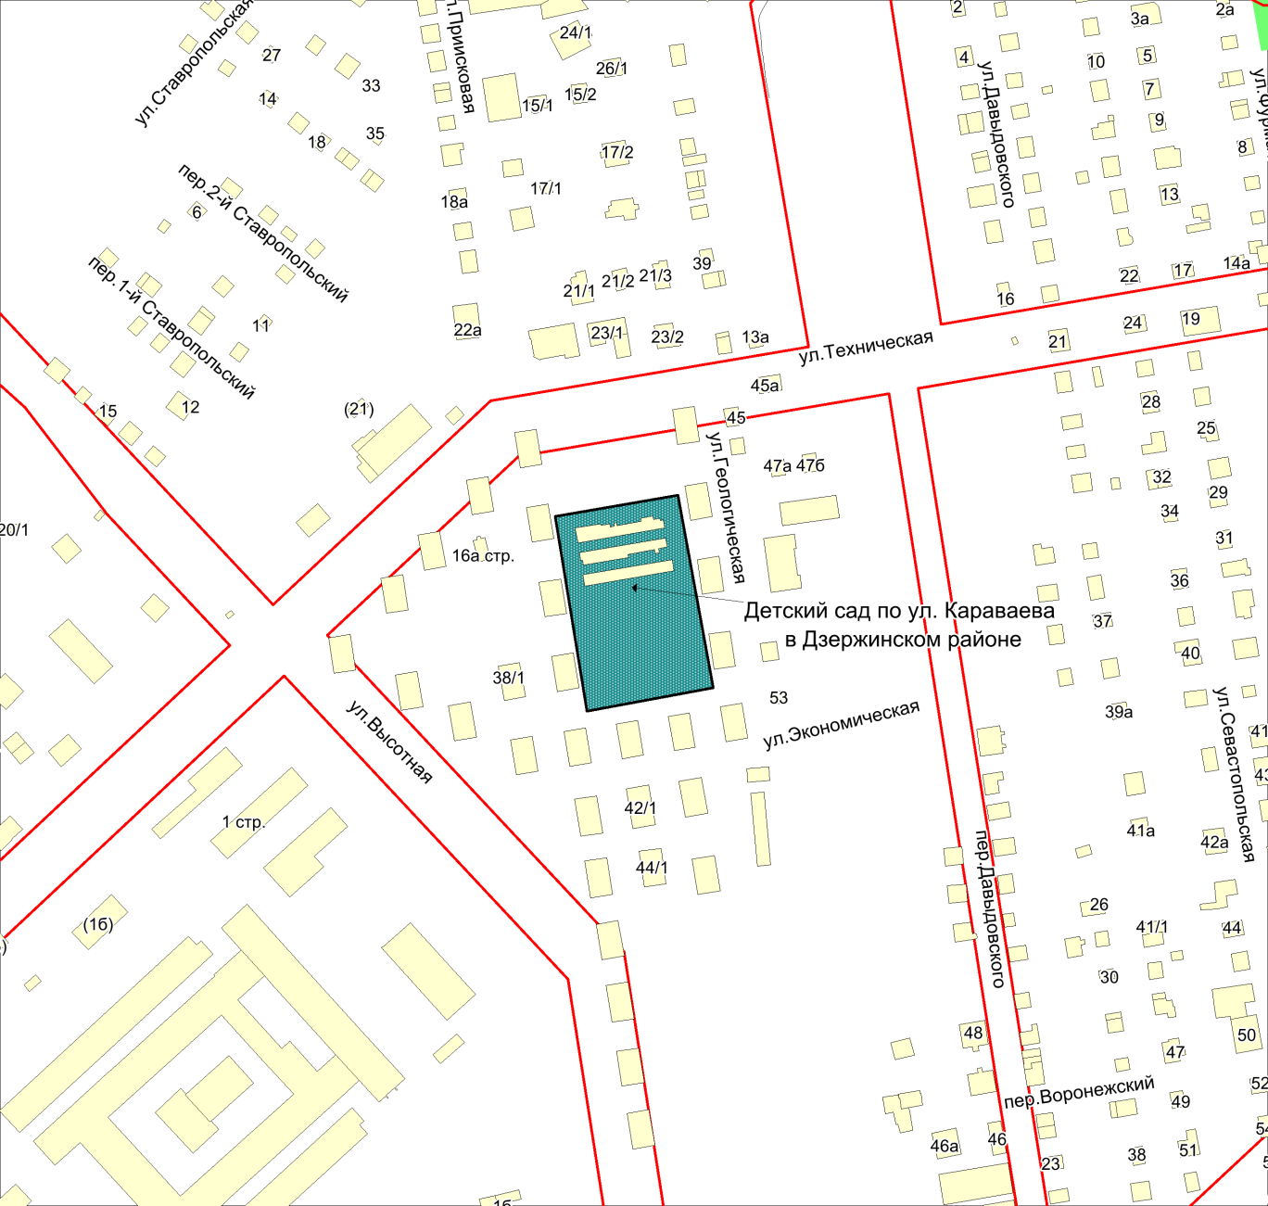
Приложение 22
к Перечню мероприятий (инвестиционных проектов) по проектированию, строительству и реконструкции объектов социальной инфраструктуры города Новосибирска
Фрагмент карты города Новосибирска
Масштаб 1:4500
____________________

Slide 11
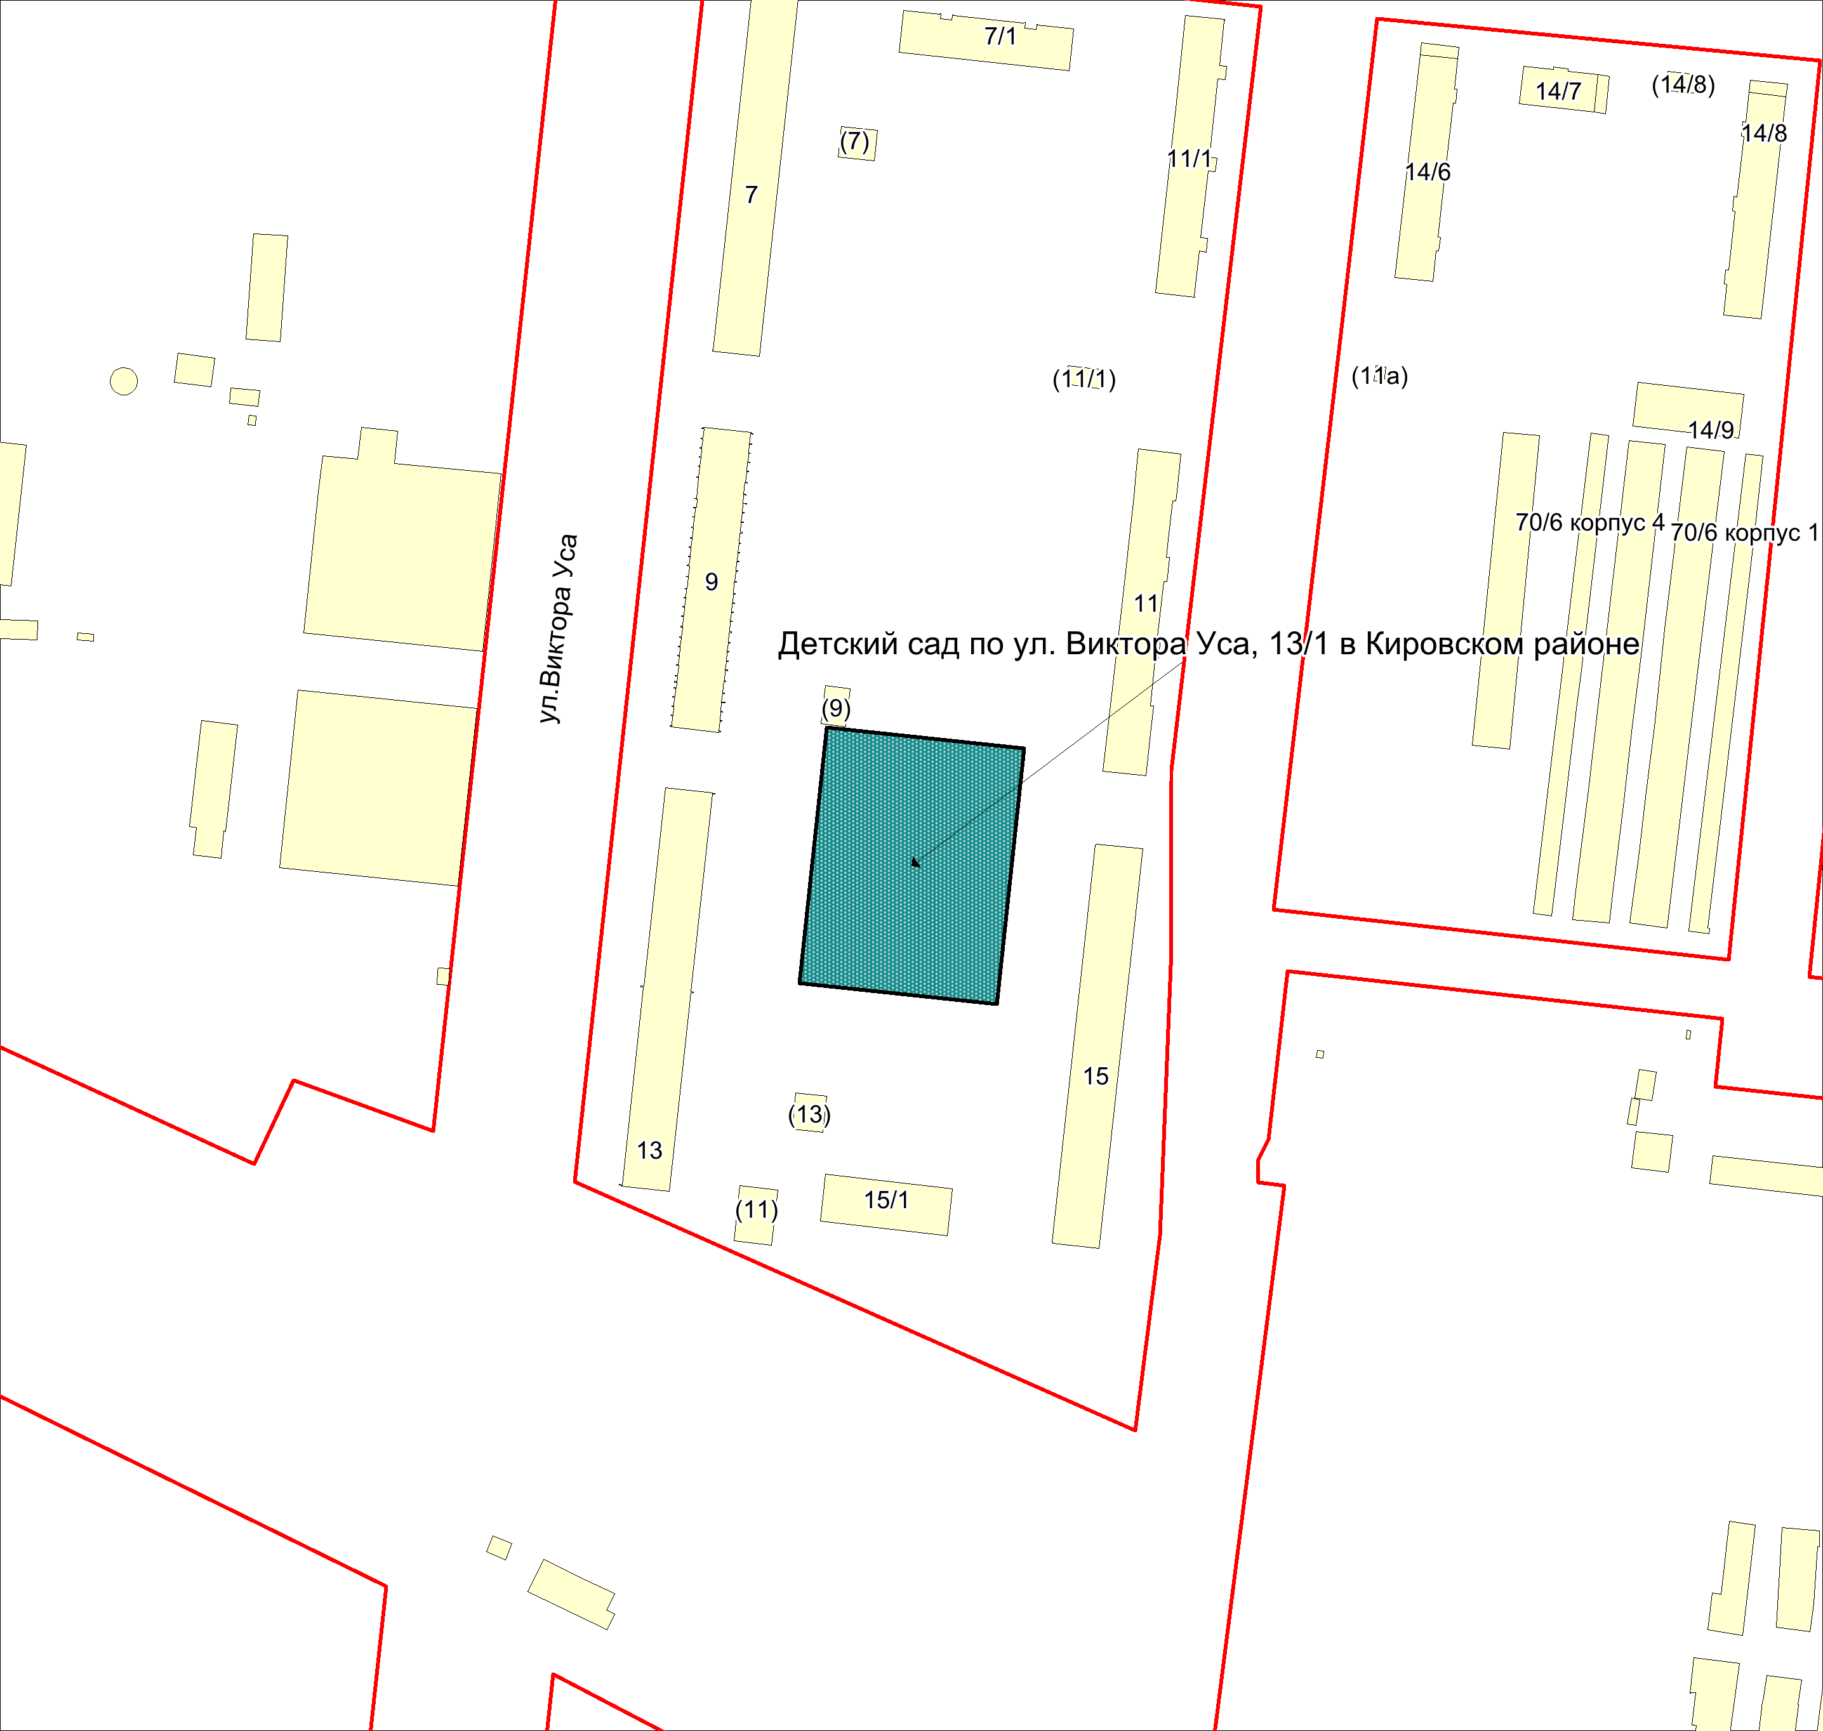
Приложение 30
к Перечню мероприятий (инвестиционных проектов) по проектированию, строительству и реконструкции объектов социальной инфраструктуры города Новосибирска
Фрагмент карты города Новосибирска
Масштаб 1:4500
____________________

Slide 12
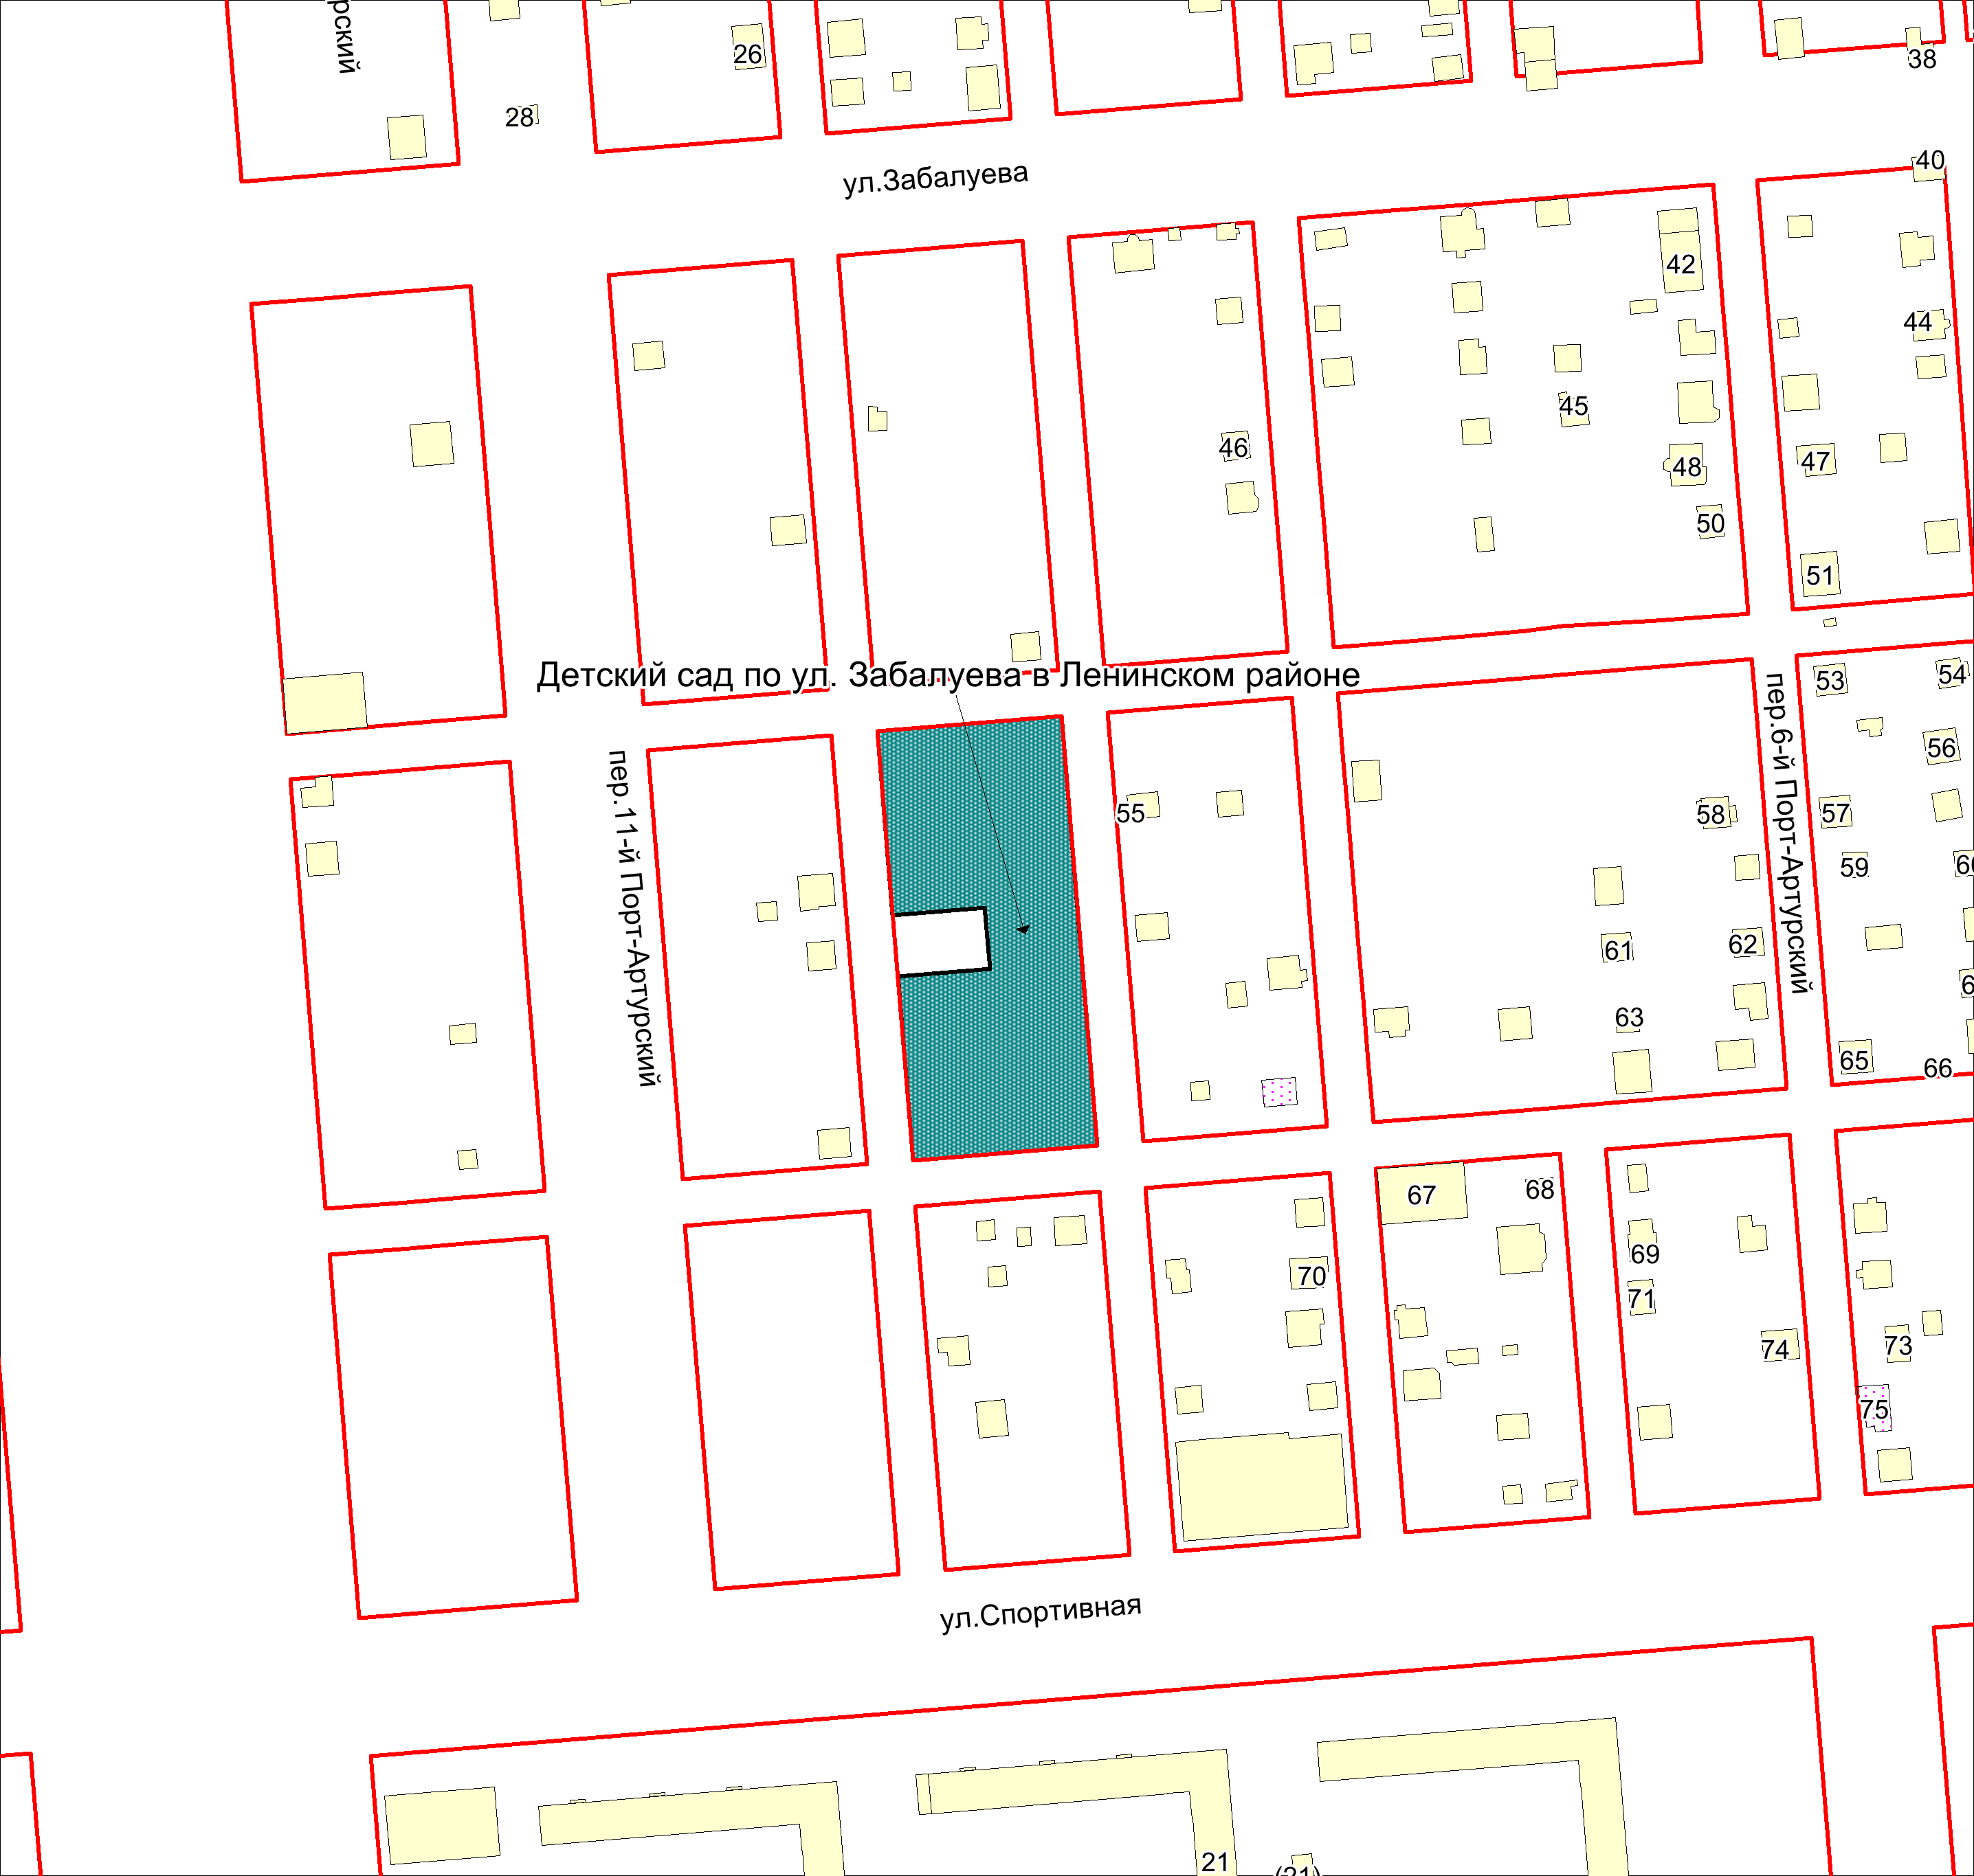
Приложение 33
к Перечню мероприятий (инвестиционных проектов) по проектированию, строительству и реконструкции объектов социальной инфраструктуры города Новосибирска
Фрагмент карты города Новосибирска
Масштаб 1:4500
____________________

Slide 13
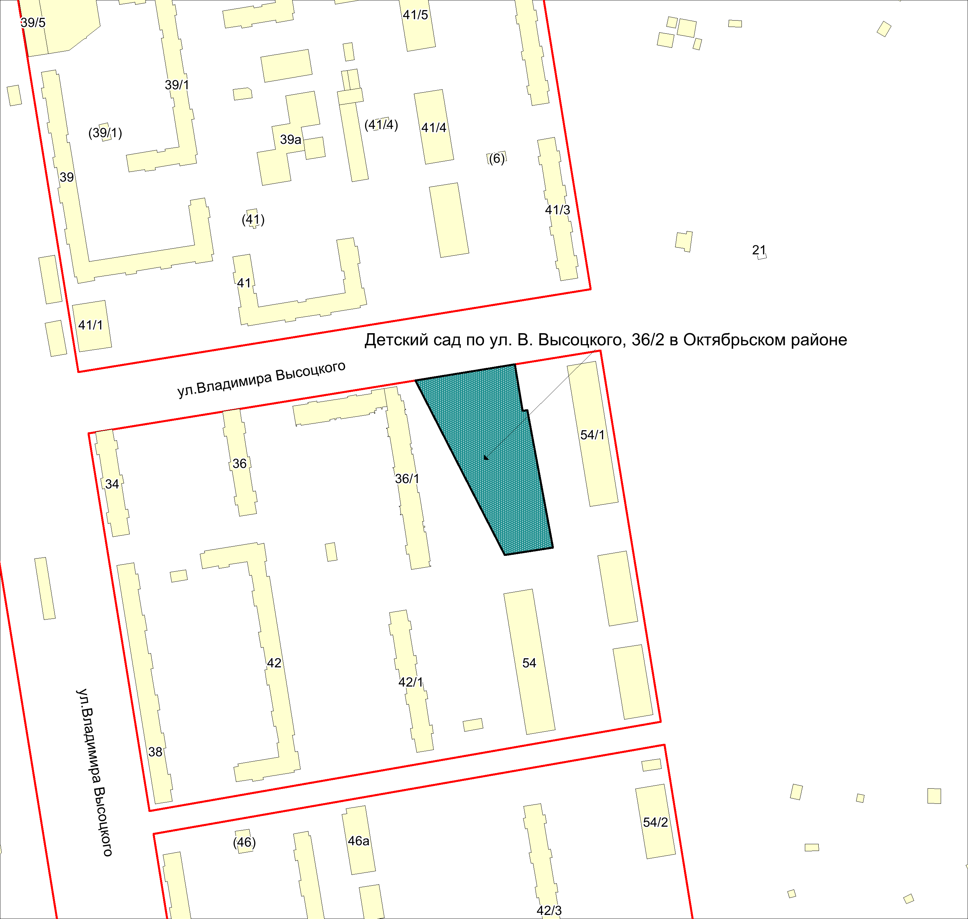
Приложение 34
к Перечню мероприятий (инвестиционных проектов) по проектированию, строительству и реконструкции объектов социальной инфраструктуры города Новосибирска
Фрагмент карты города Новосибирска
Масштаб 1:4500
____________________

Slide 14
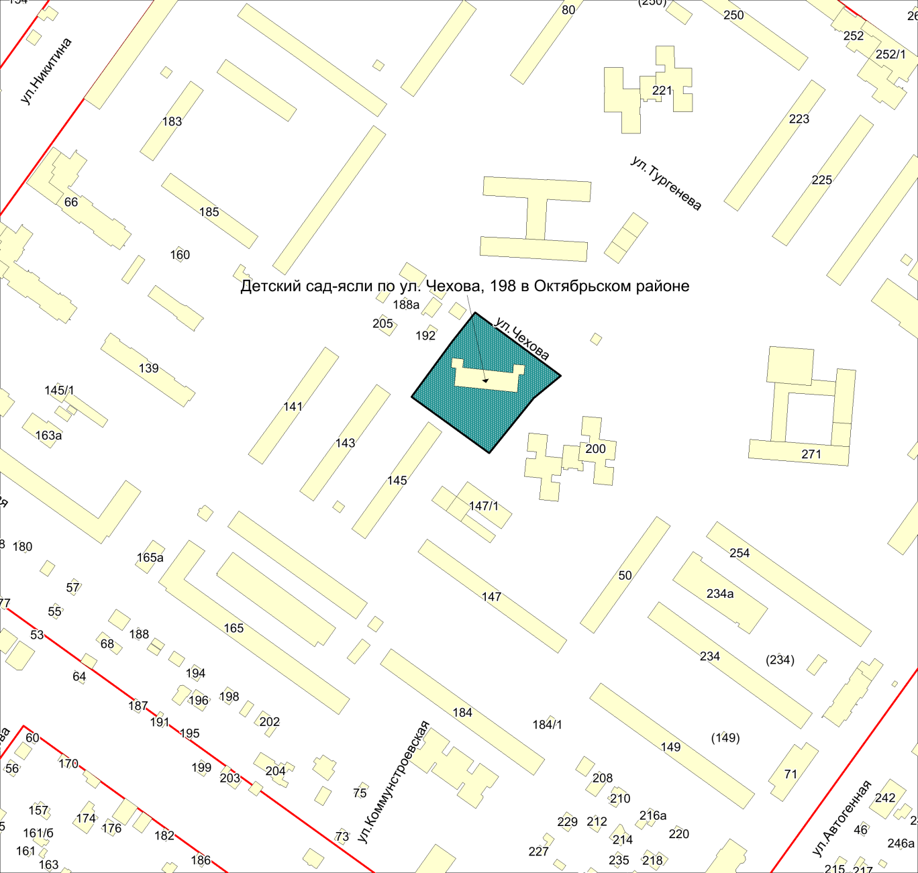
Приложение 35
к Перечню мероприятий (инвестиционных проектов) по проектированию, строительству и реконструкции объектов социальной инфраструктуры города Новосибирска
Фрагмент карты города Новосибирска
Масштаб 1:4500
____________________

Slide 15
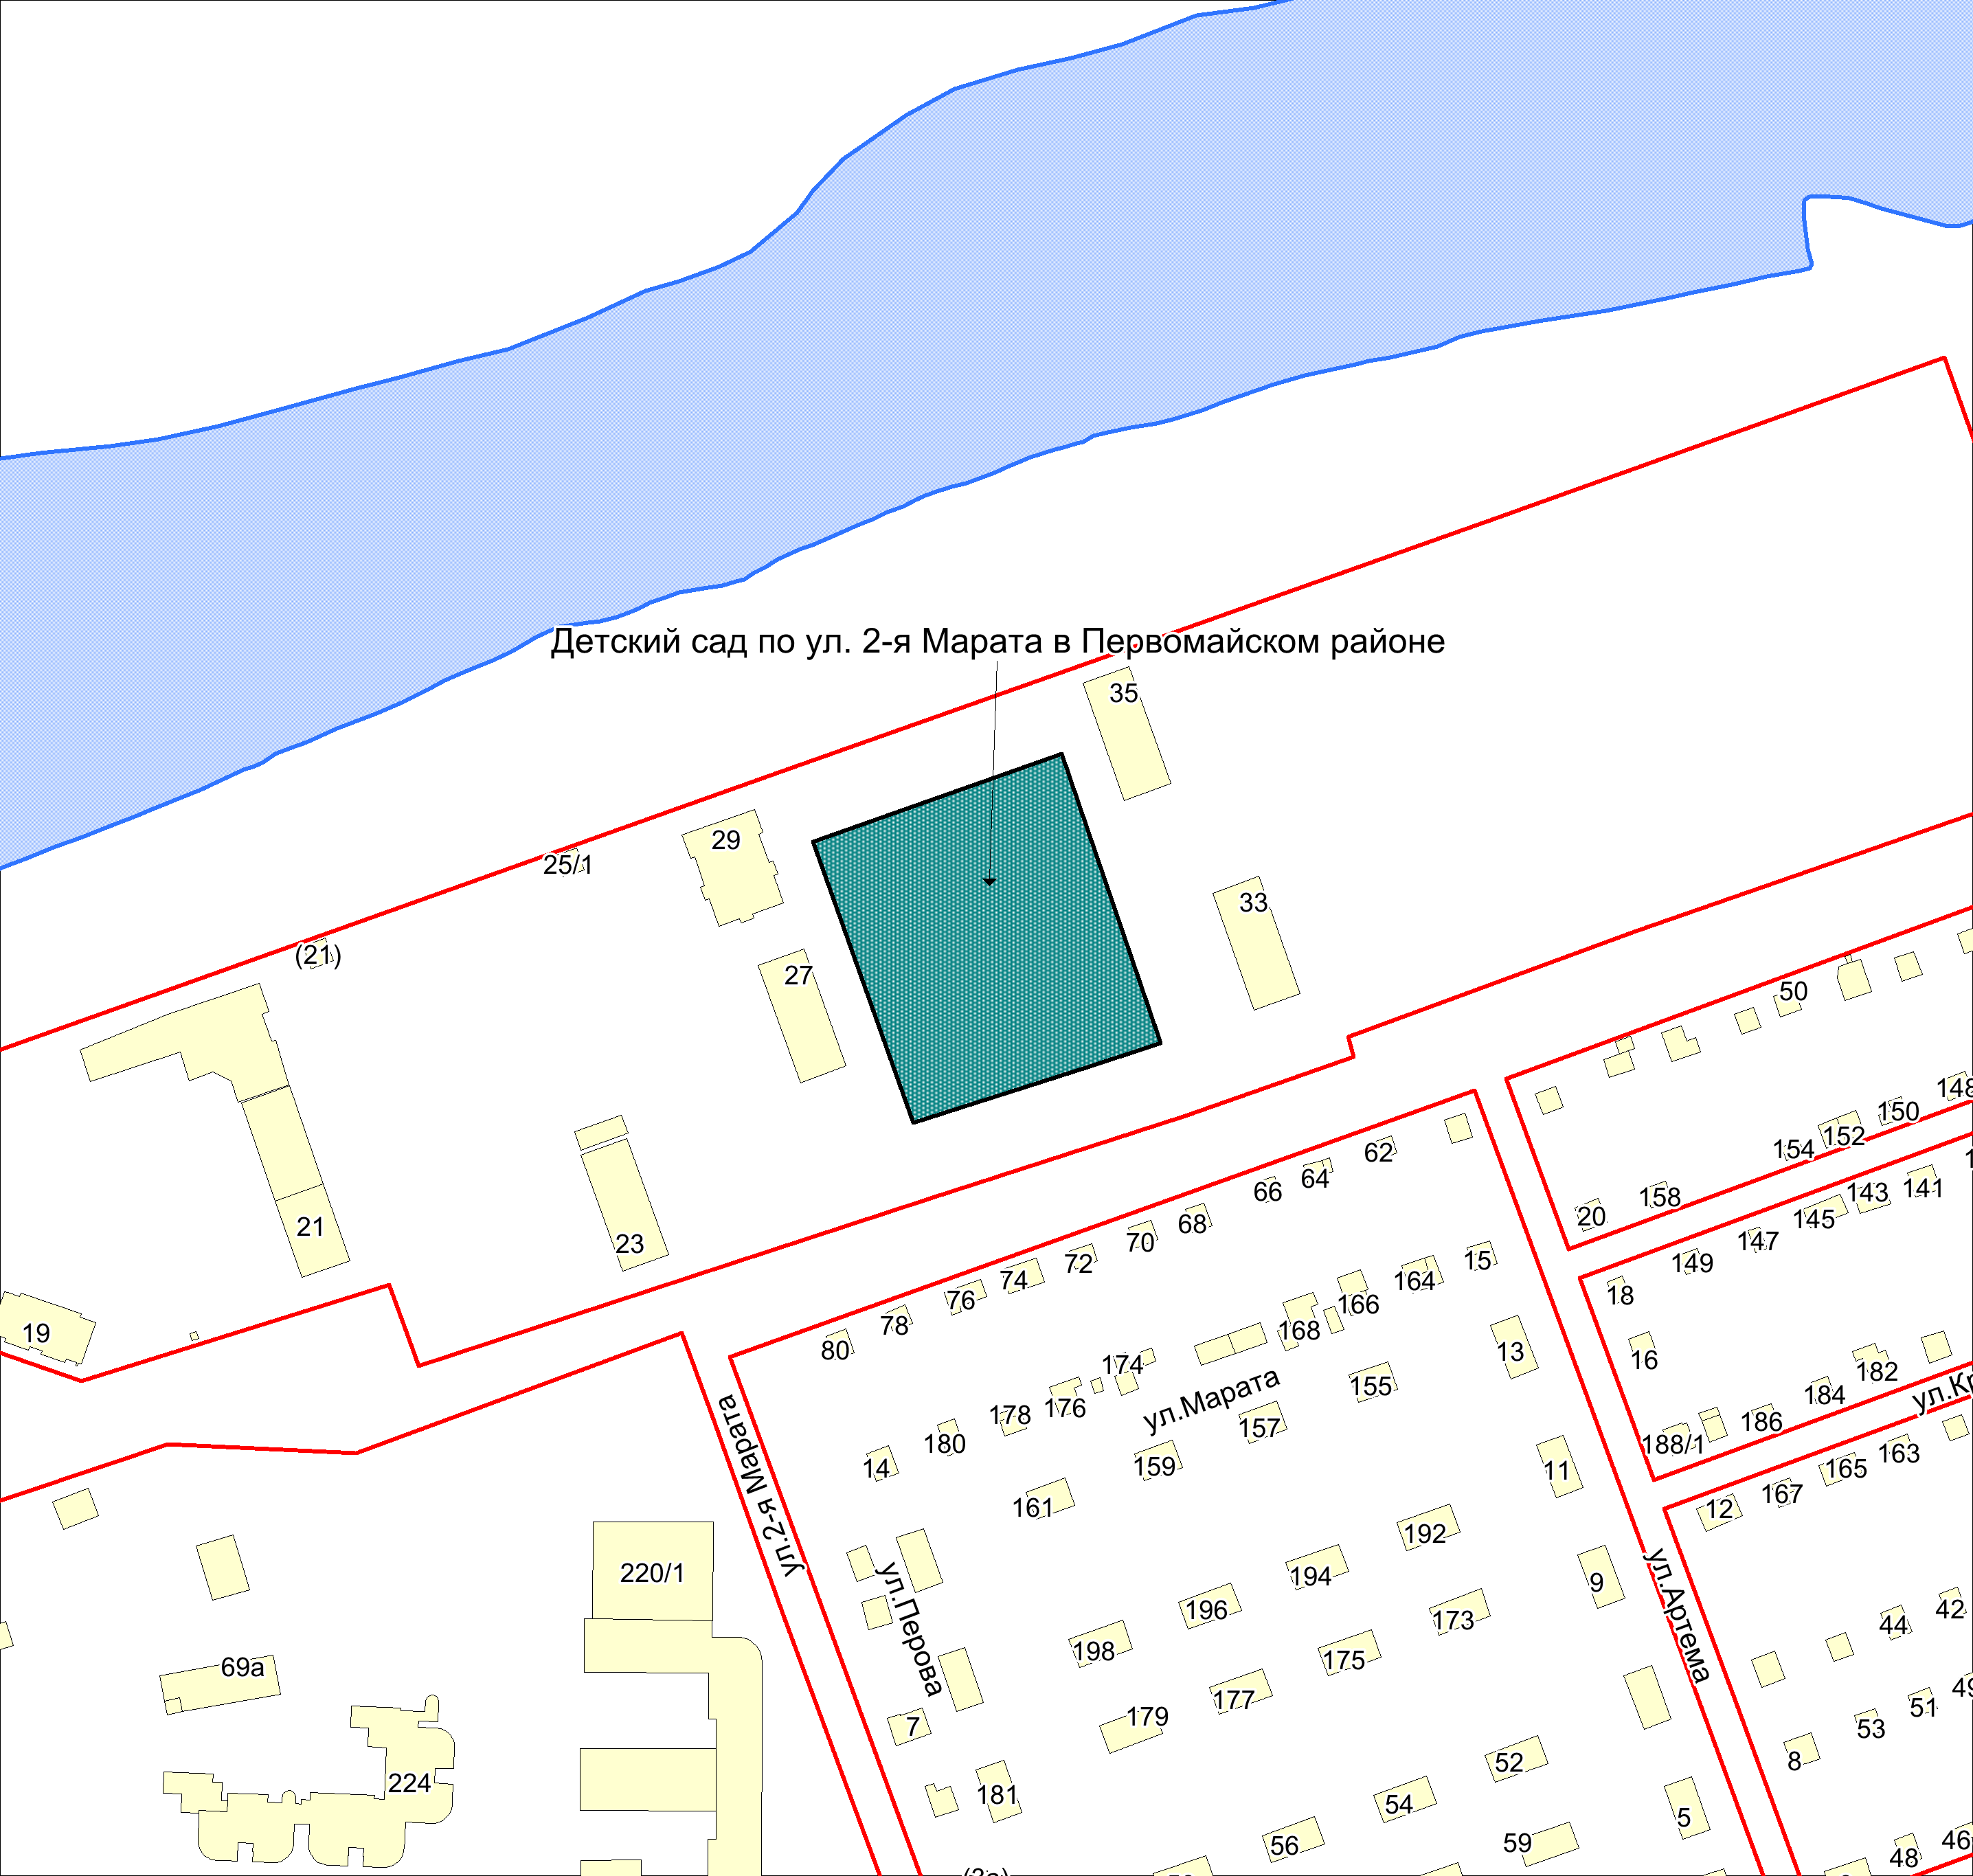
Приложение 36
к Перечню мероприятий (инвестиционных проектов) по проектированию, строительству и реконструкции объектов социальной инфраструктуры города Новосибирска
Фрагмент карты города Новосибирска
Масштаб 1:4500
____________________

Slide 16
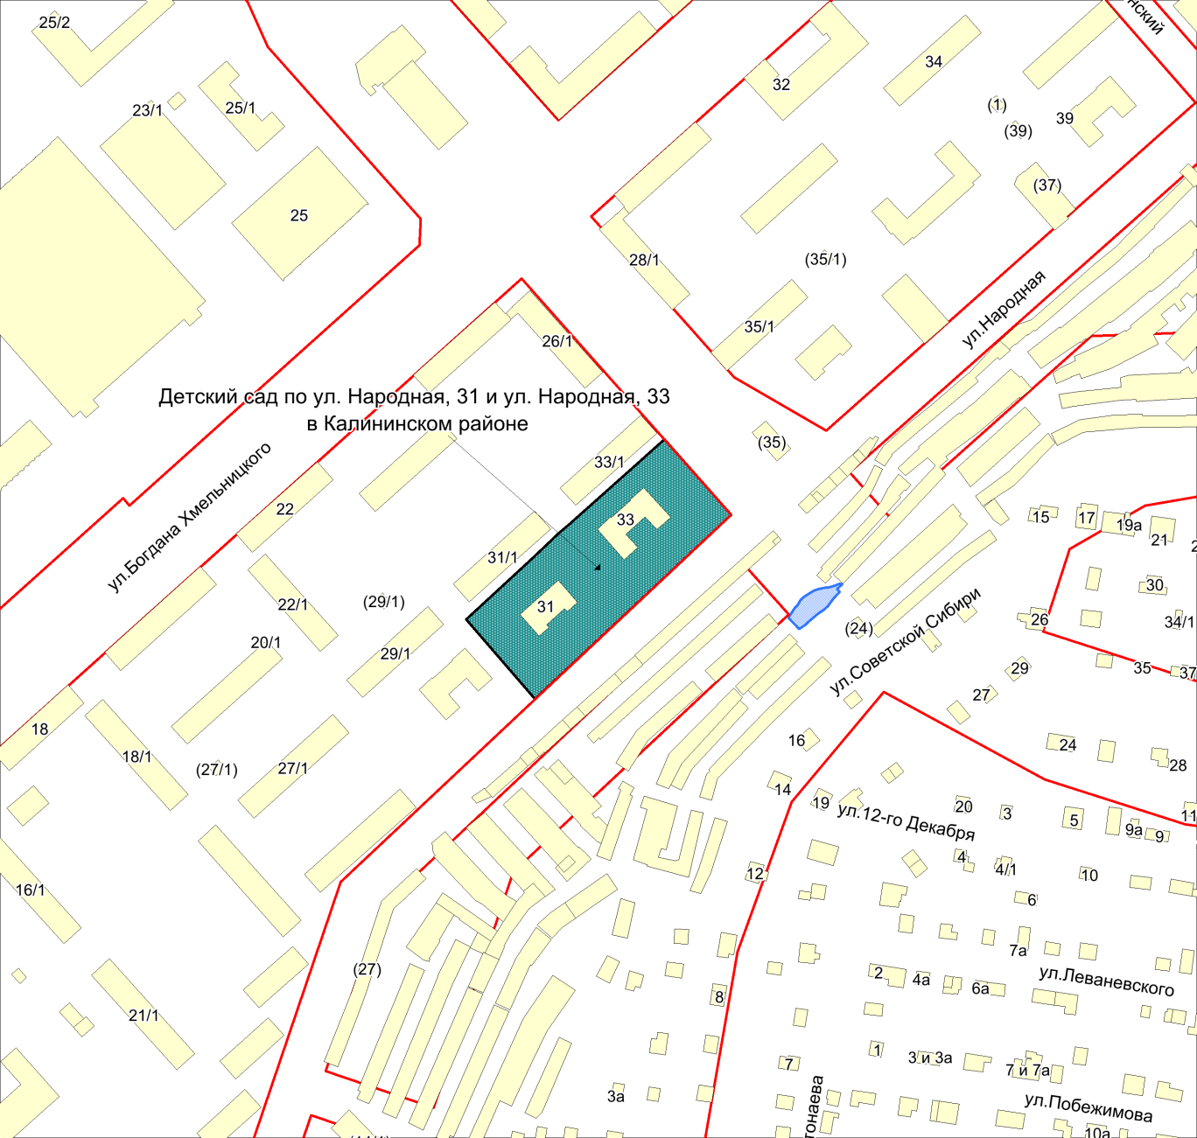
Приложение 42
к Перечню мероприятий (инвестиционных проектов) по проектированию, строительству и реконструкции объектов социальной инфраструктуры города Новосибирска
Фрагмент карты города Новосибирска
Масштаб 1:4500
____________________

Slide 17
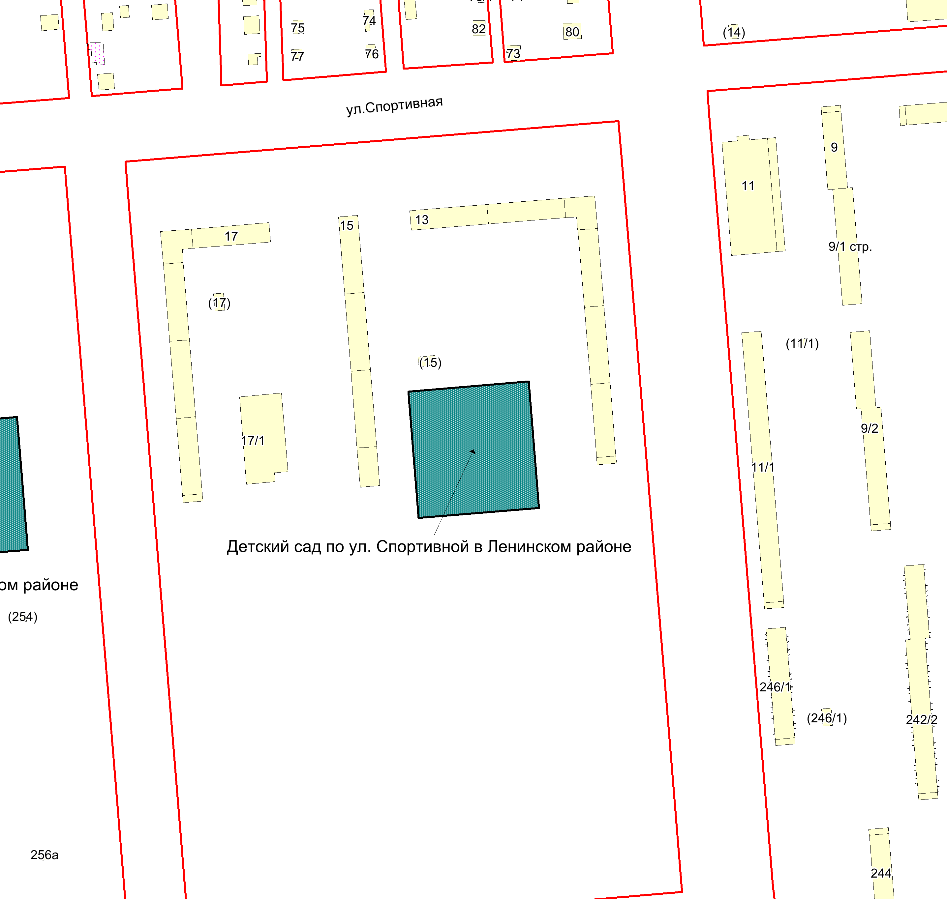
Приложение 46
к Перечню мероприятий (инвестиционных проектов) по проектированию, строительству и реконструкции объектов социальной инфраструктуры города Новосибирска
Фрагмент карты города Новосибирска
Масштаб 1:4500
____________________

Slide 18
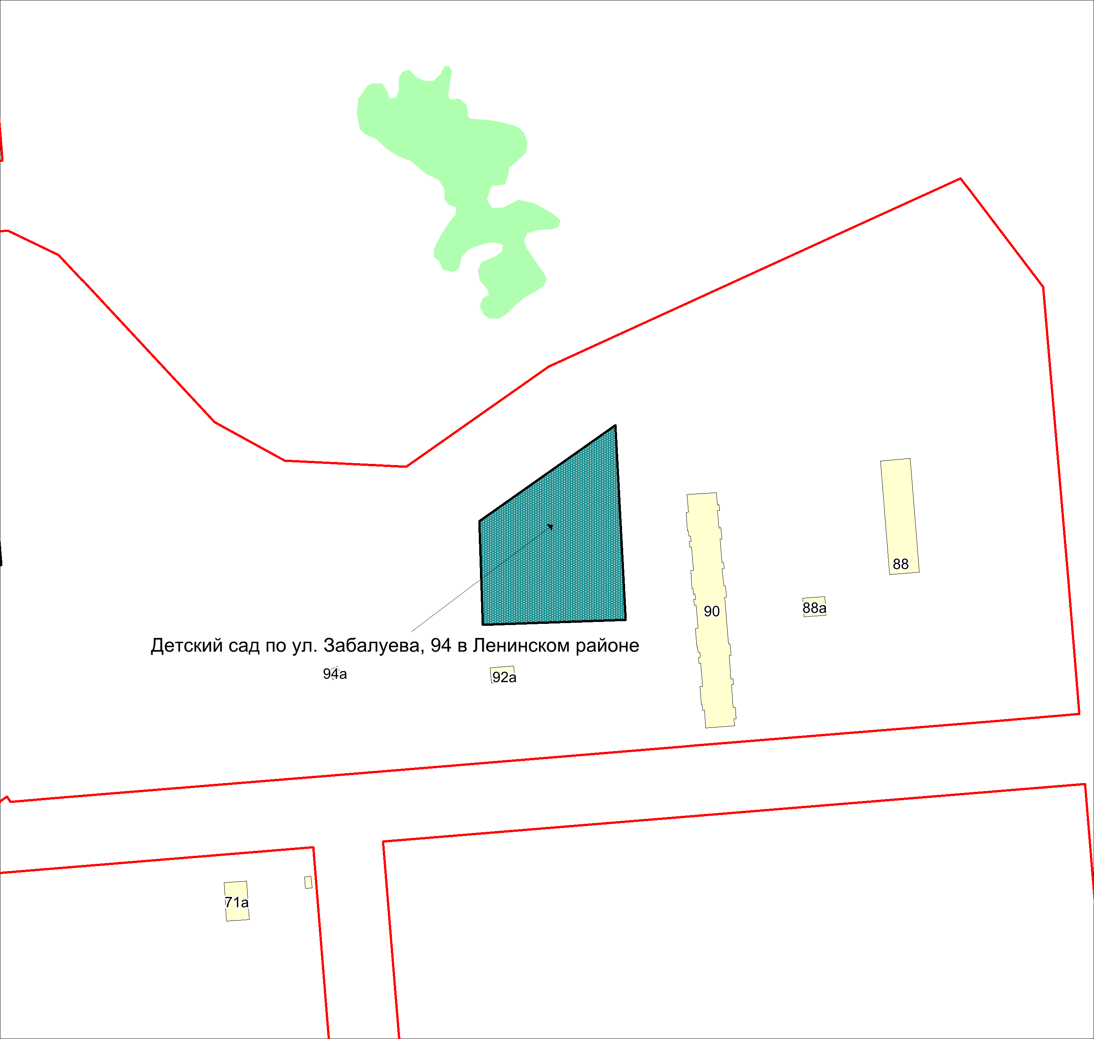
Приложение 47
к Перечню мероприятий (инвестиционных проектов) по проектированию, строительству и реконструкции объектов социальной инфраструктуры города Новосибирска
Фрагмент карты города Новосибирска
Масштаб 1:4500
____________________

Slide 19
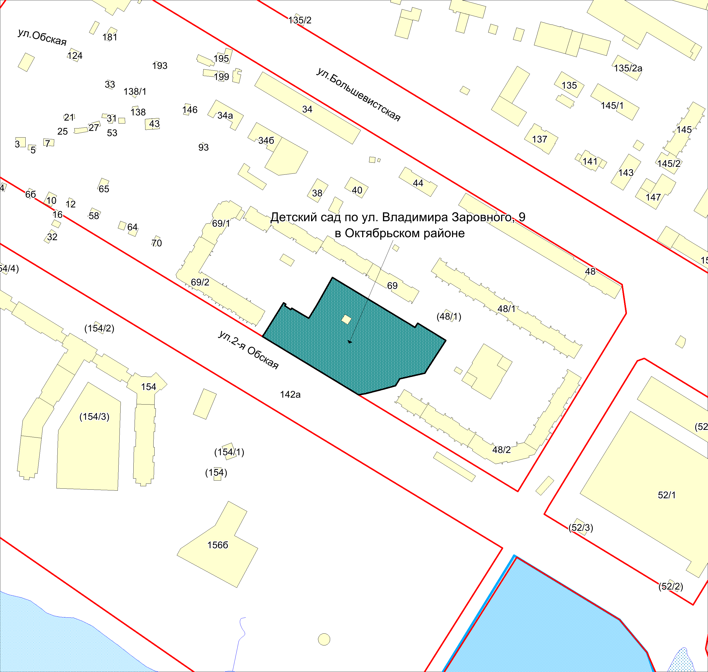
Приложение 48
к Перечню мероприятий (инвестиционных проектов) по проектированию, строительству и реконструкции объектов социальной инфраструктуры города Новосибирска
Фрагмент карты города Новосибирска
Масштаб 1:4500
____________________

Slide 20
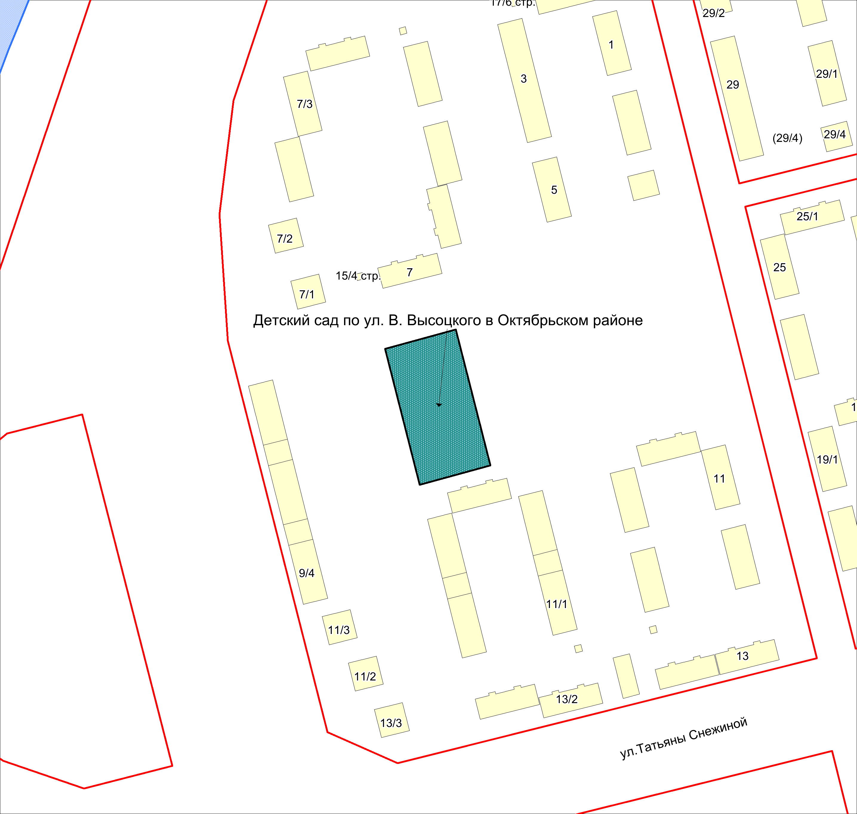
Приложение 49
к Перечню мероприятий (инвестиционных проектов) по проектированию, строительству и реконструкции объектов социальной инфраструктуры города Новосибирска
Фрагмент карты города Новосибирска
Масштаб 1:4500
____________________

Slide 21
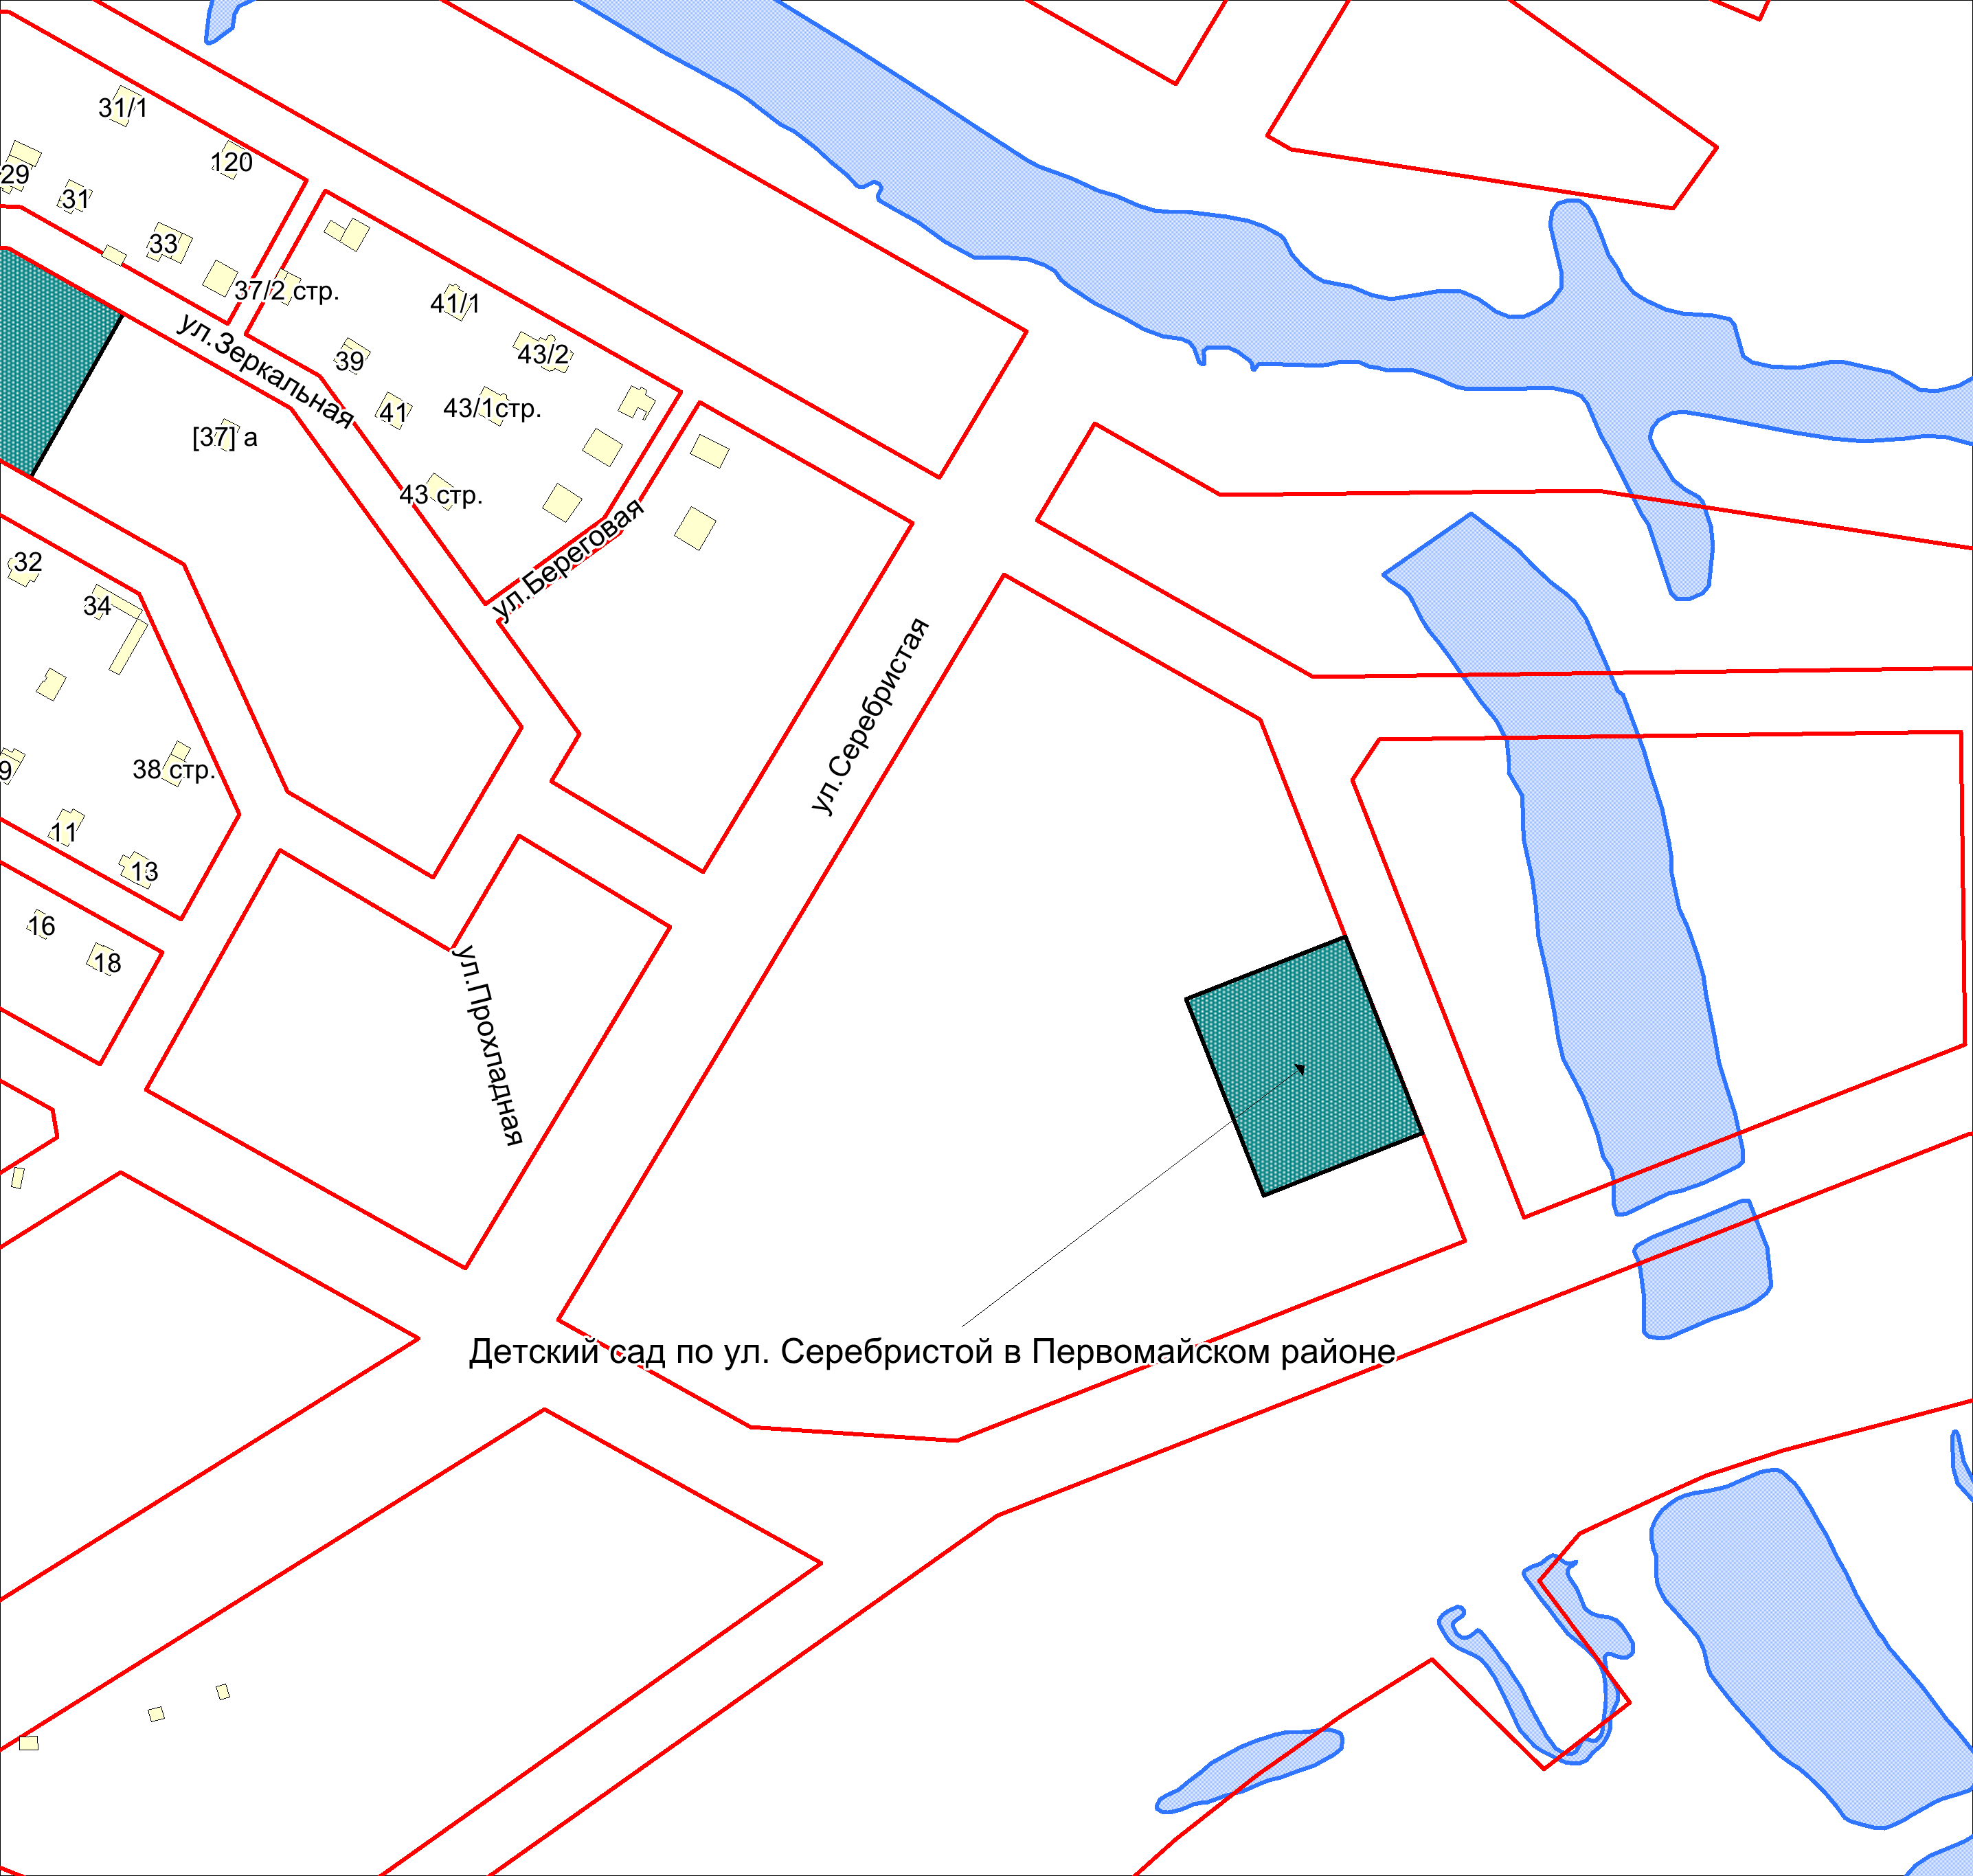
Приложение 50
к Перечню мероприятий (инвестиционных проектов) по проектированию, строительству и реконструкции объектов социальной инфраструктуры города Новосибирска
Фрагмент карты города Новосибирска
Масштаб 1:4500
____________________

Slide 22
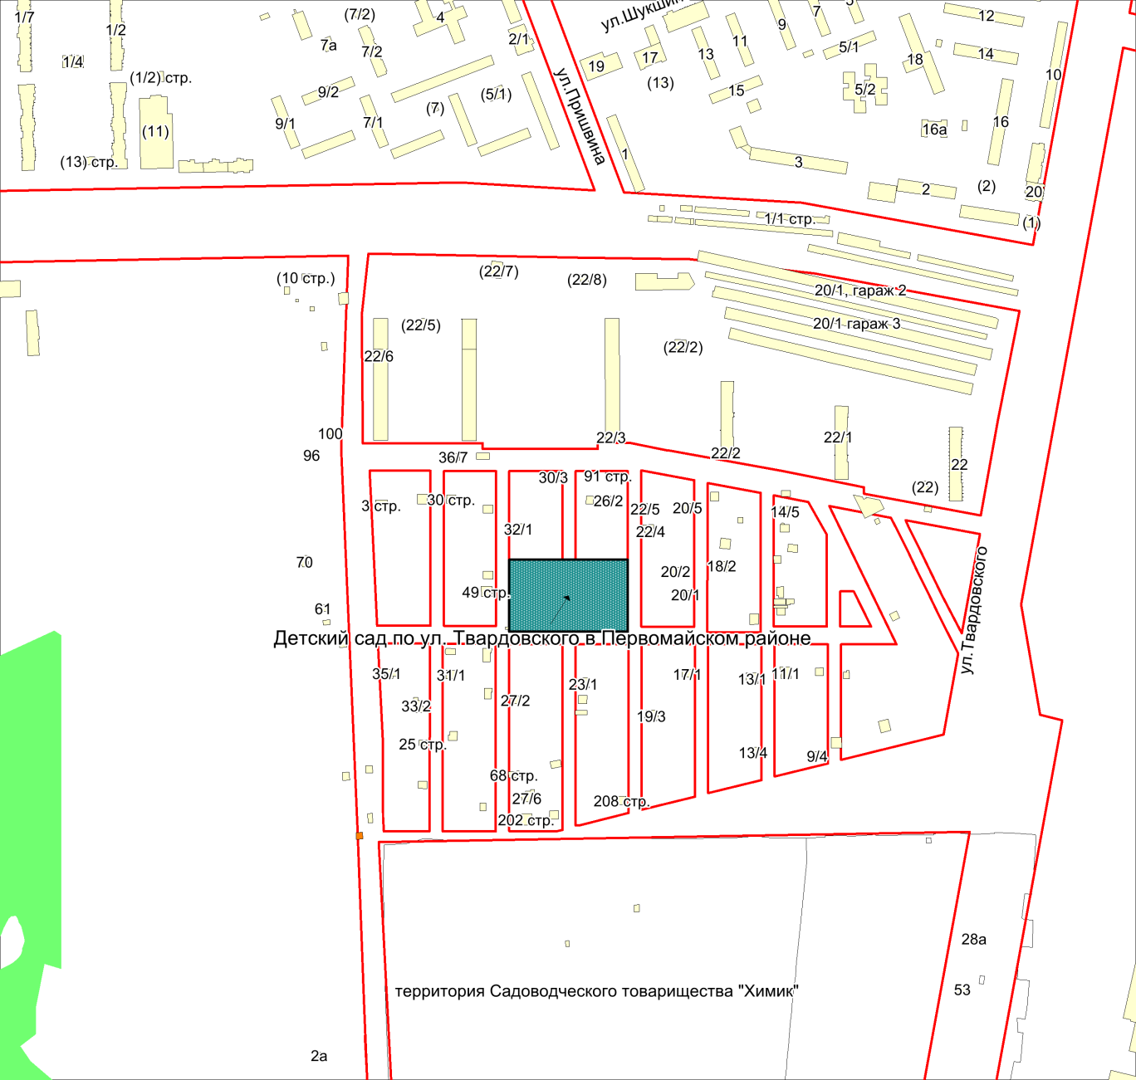
Приложение 51
к Перечню мероприятий (инвестиционных проектов) по проектированию, строительству и реконструкции объектов социальной инфраструктуры города Новосибирска
Фрагмент карты города Новосибирска
Масштаб 1:4500
____________________

Slide 23
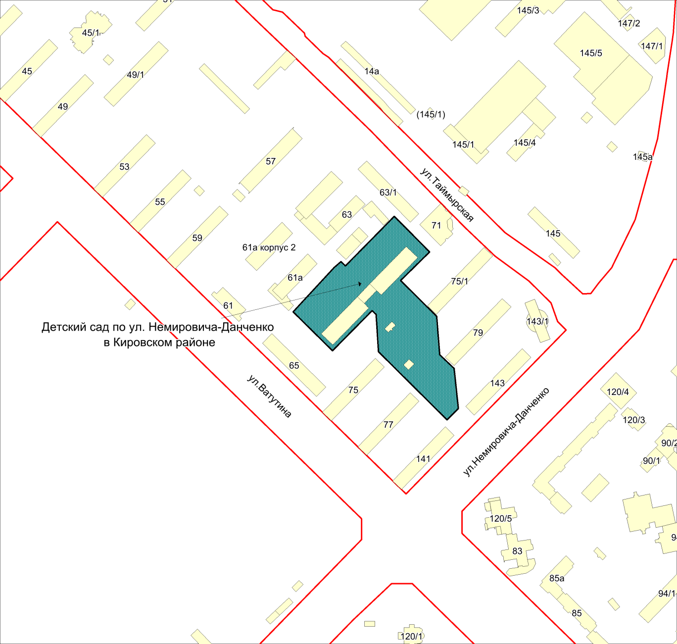
Приложение 57
к Перечню мероприятий (инвестиционных проектов) по проектированию, строительству и реконструкции объектов социальной инфраструктуры города Новосибирска
Фрагмент карты города Новосибирска
Масштаб 1:4500
____________________

Slide 24
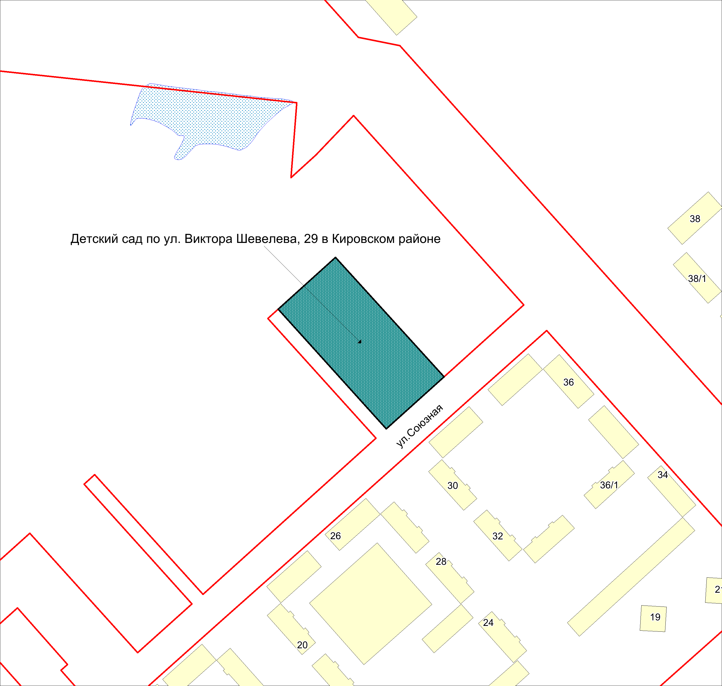
Приложение 72
к Перечню мероприятий (инвестиционных проектов) по проектированию, строительству и реконструкции объектов социальной инфраструктуры города Новосибирска
Фрагмент карты города Новосибирска
Масштаб 1:4500
____________________

Slide 25
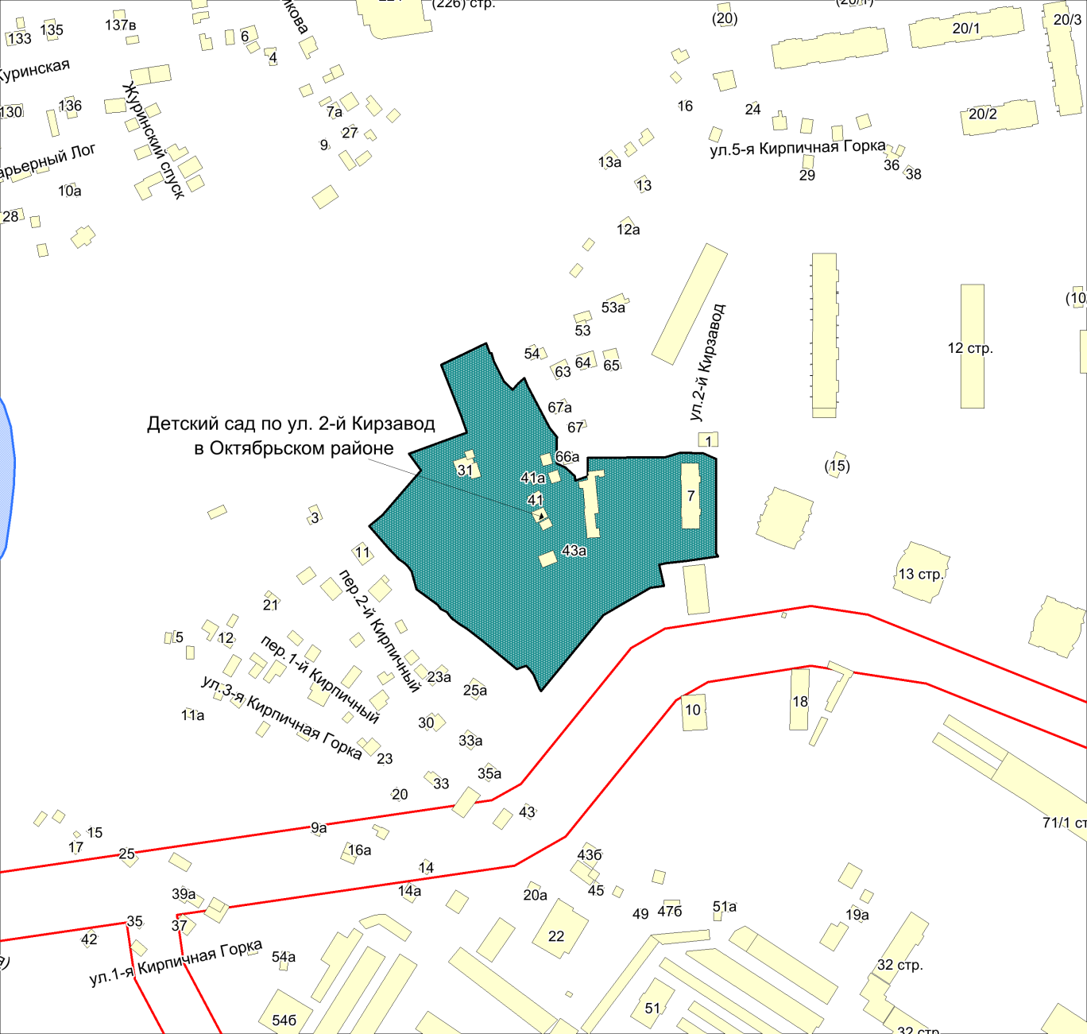
Приложение 75
к Перечню мероприятий (инвестиционных проектов) по проектированию, строительству и реконструкции объектов социальной инфраструктуры города Новосибирска
Фрагмент карты города Новосибирска
Масштаб 1:4500
____________________

Slide 26
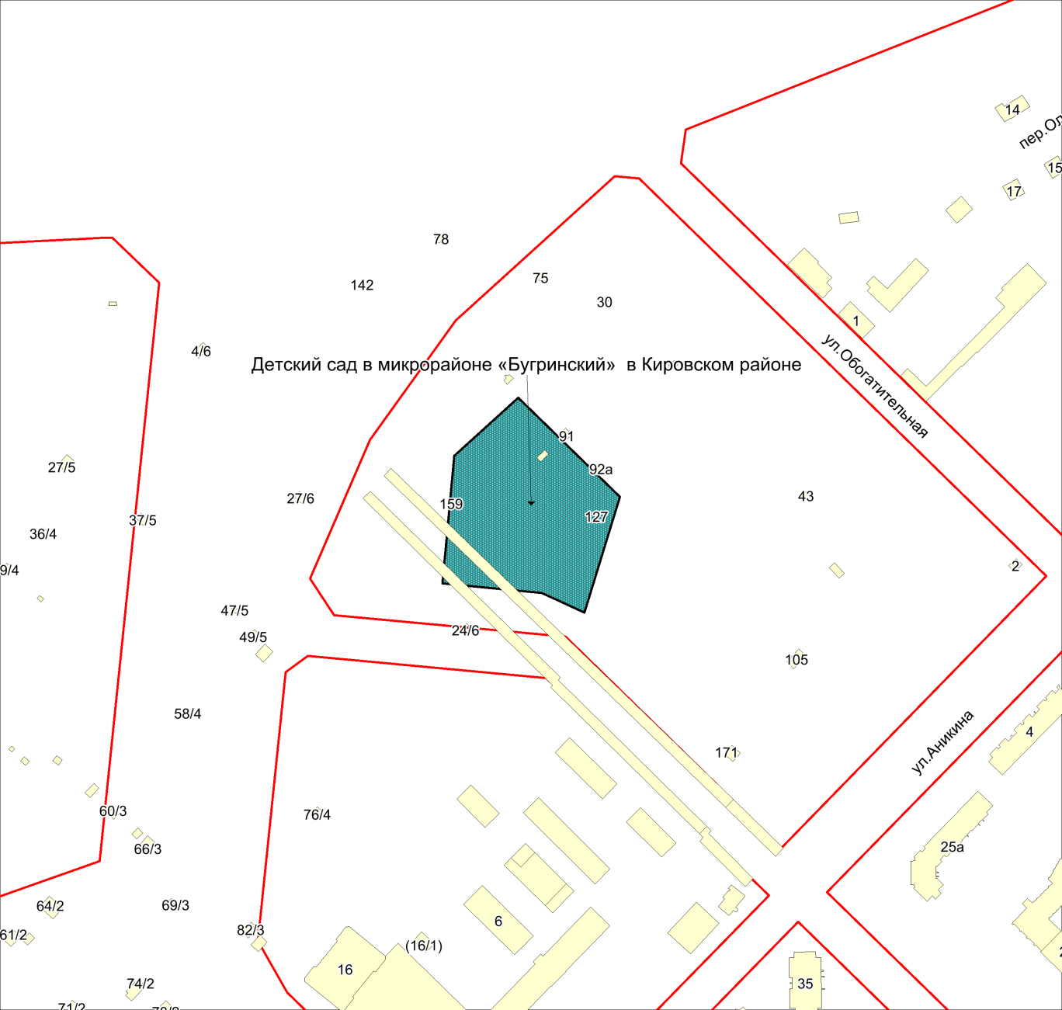
Приложение 80
к Перечню мероприятий (инвестиционных проектов) по проектированию, строительству и реконструкции объектов социальной инфраструктуры города Новосибирска
Фрагмент карты города Новосибирска
Масштаб 1:4500
____________________

Slide 27
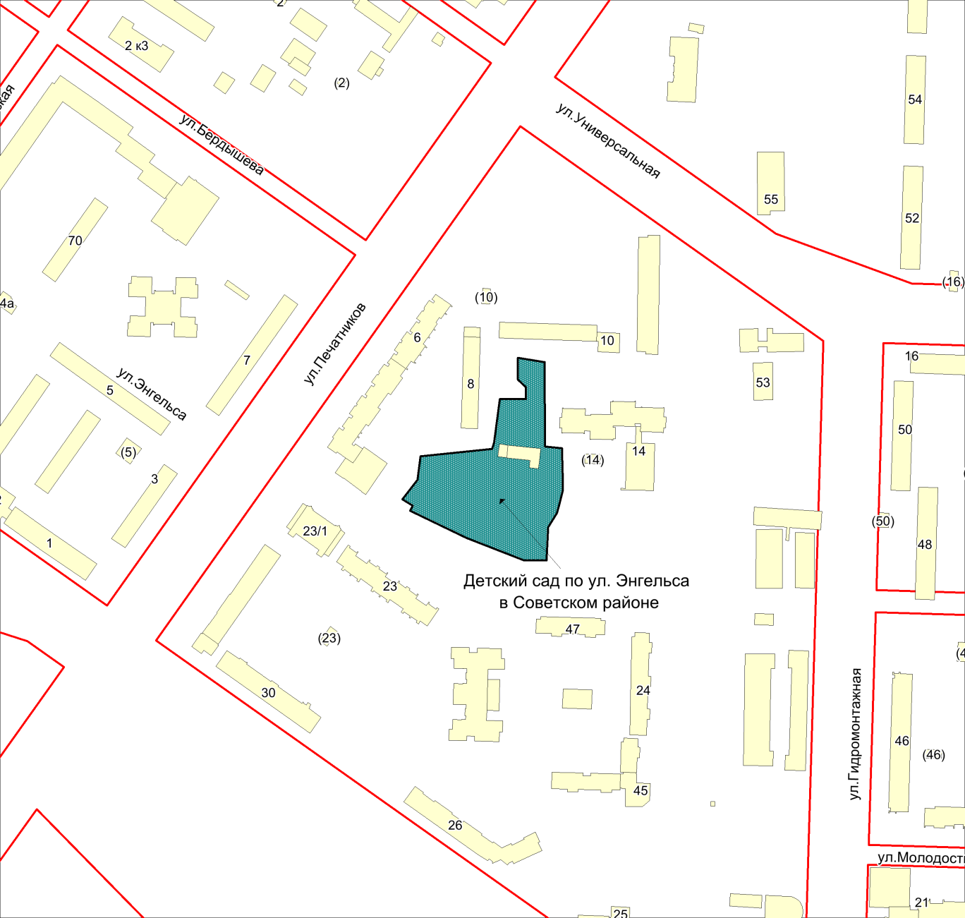
Приложение 85.5
к Перечню мероприятий (инвестиционных проектов) по проектированию, строительству и реконструкции объектов социальной инфраструктуры города Новосибирска
Фрагмент карты города Новосибирска
Масштаб 1:4500
____________________

Slide 28
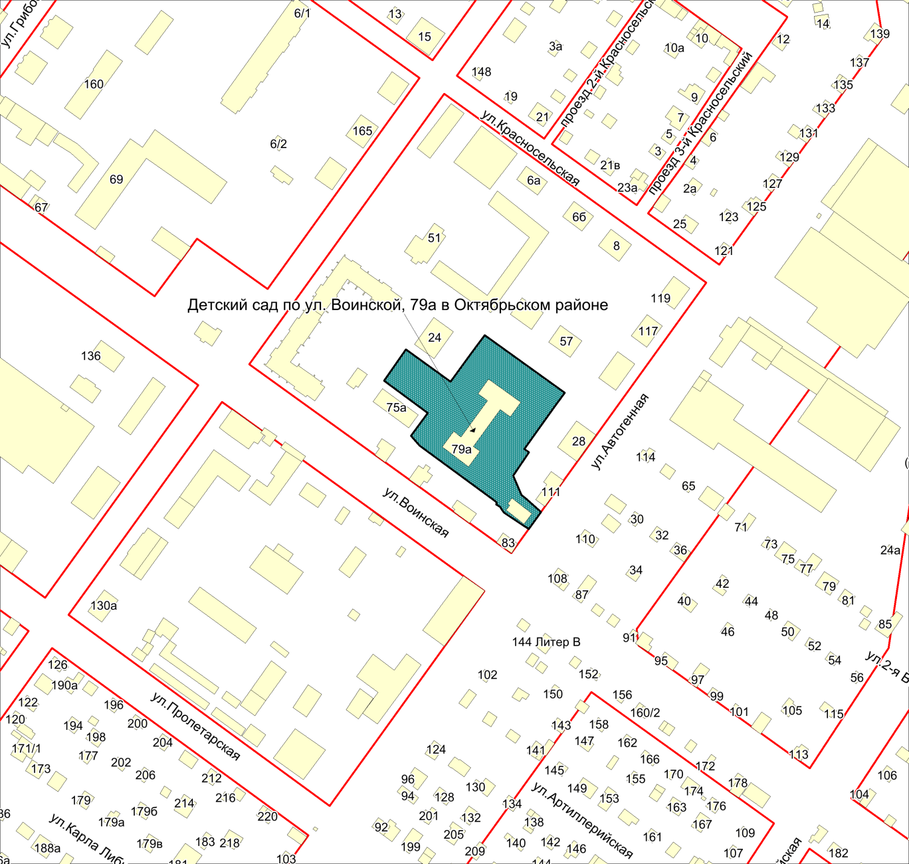
Приложение 85.8
к Перечню мероприятий (инвестиционных проектов) по проектированию, строительству и реконструкции объектов социальной инфраструктуры города Новосибирска
Фрагмент карты города Новосибирска
Масштаб 1:4500
____________________

Slide 29
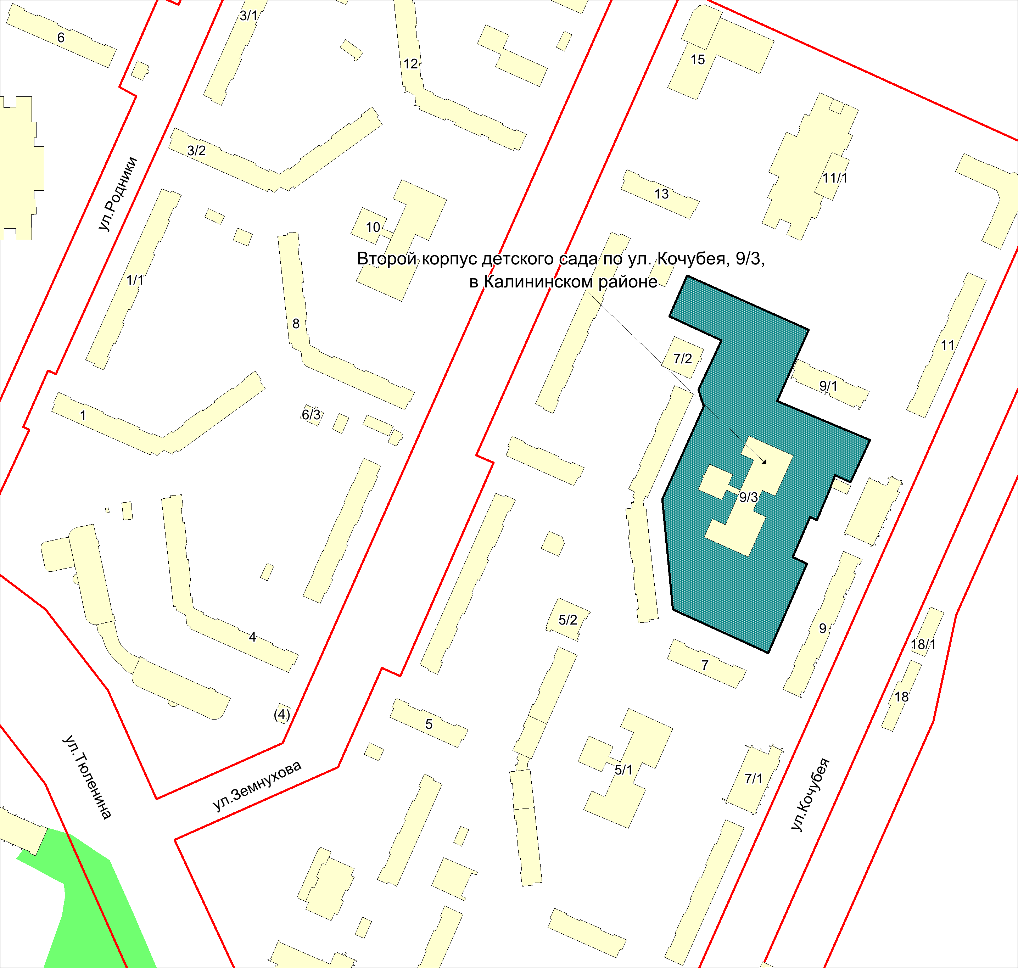
Приложение 85.9
к Перечню мероприятий (инвестиционных проектов) по проектированию, строительству и реконструкции объектов социальной инфраструктуры города Новосибирска
Фрагмент карты города Новосибирска
Масштаб 1:4500
____________________

Slide 30
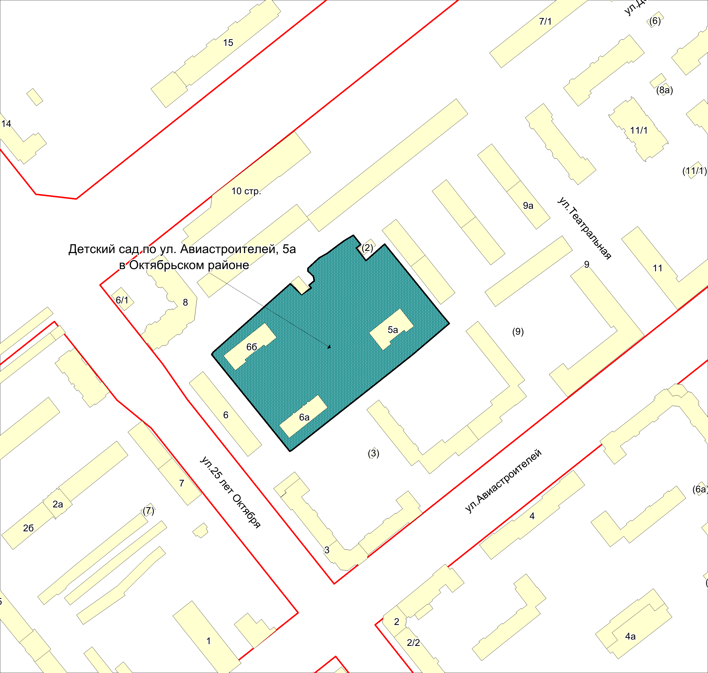
Приложение 85.10
к Перечню мероприятий (инвестиционных проектов) по проектированию, строительству и реконструкции объектов социальной инфраструктуры города Новосибирска
Фрагмент карты города Новосибирска
Масштаб 1:4500
____________________

Slide 31
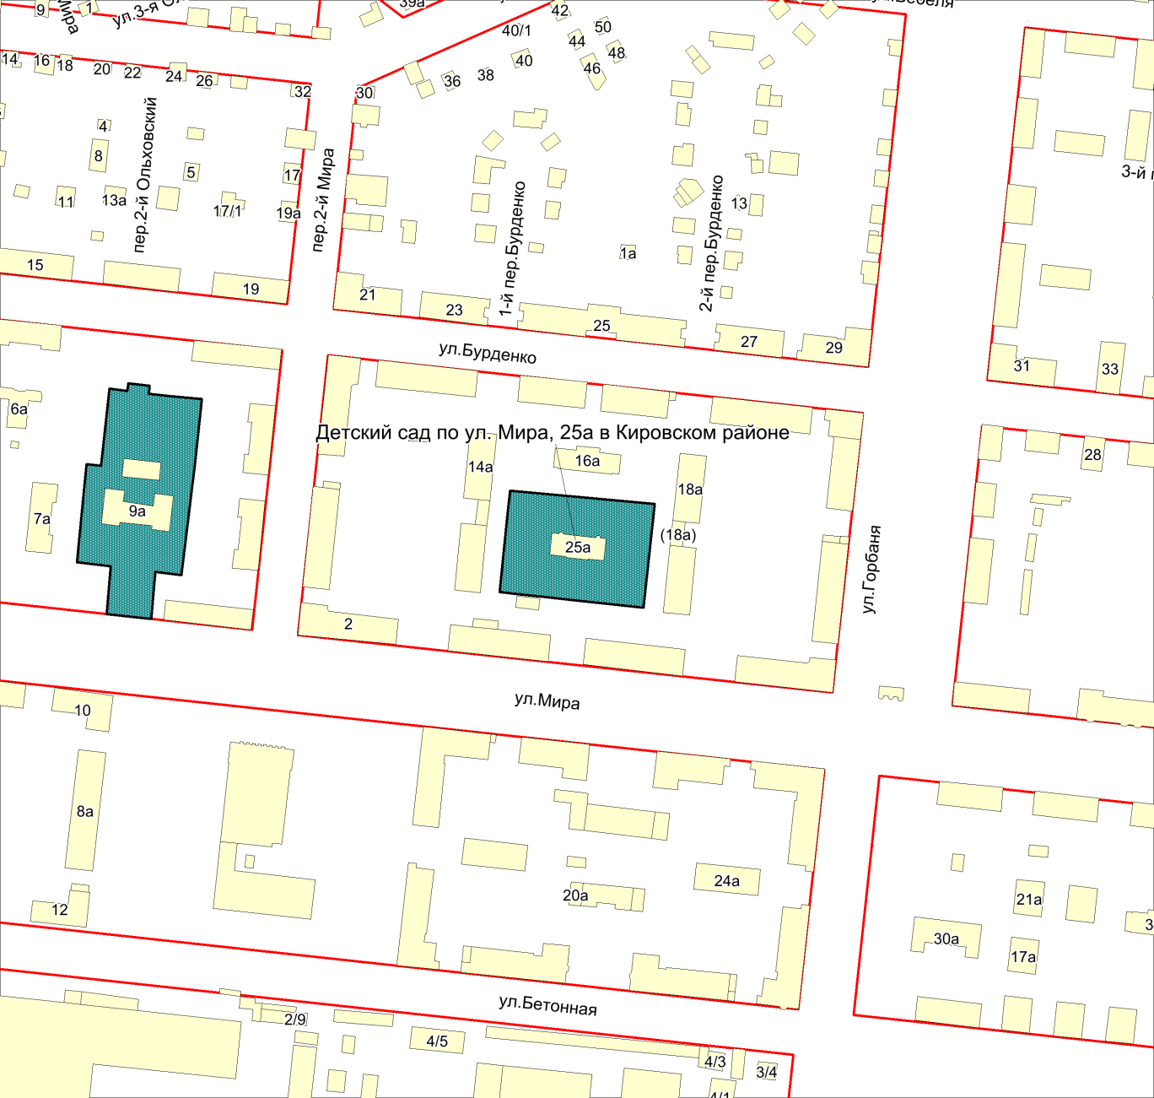
Приложение 85.11
к Перечню мероприятий (инвестиционных проектов) по проектированию, строительству и реконструкции объектов социальной инфраструктуры города Новосибирска
Фрагмент карты города Новосибирска
Масштаб 1:4500
____________________

Slide 32
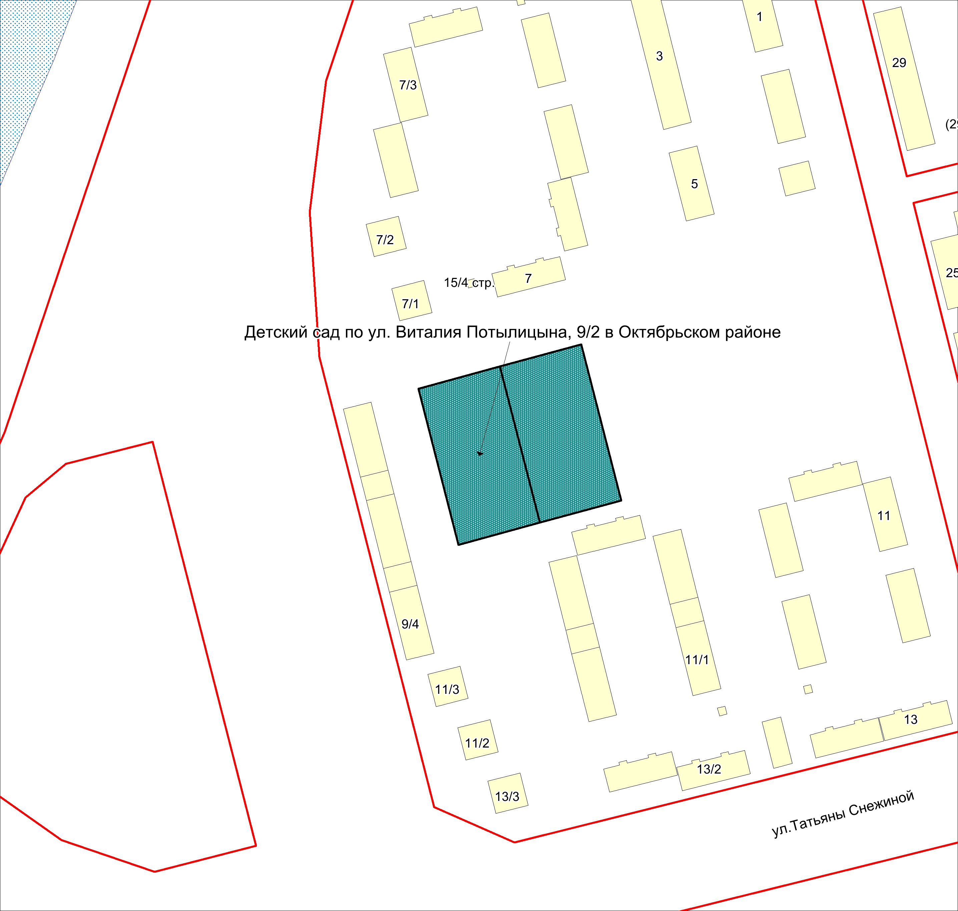
Приложение 85.12
к Перечню мероприятий (инвестиционных проектов) по проектированию, строительству и реконструкции объектов социальной инфраструктуры города Новосибирска
Фрагмент карты города Новосибирска
Масштаб 1:4500
____________________

Slide 33
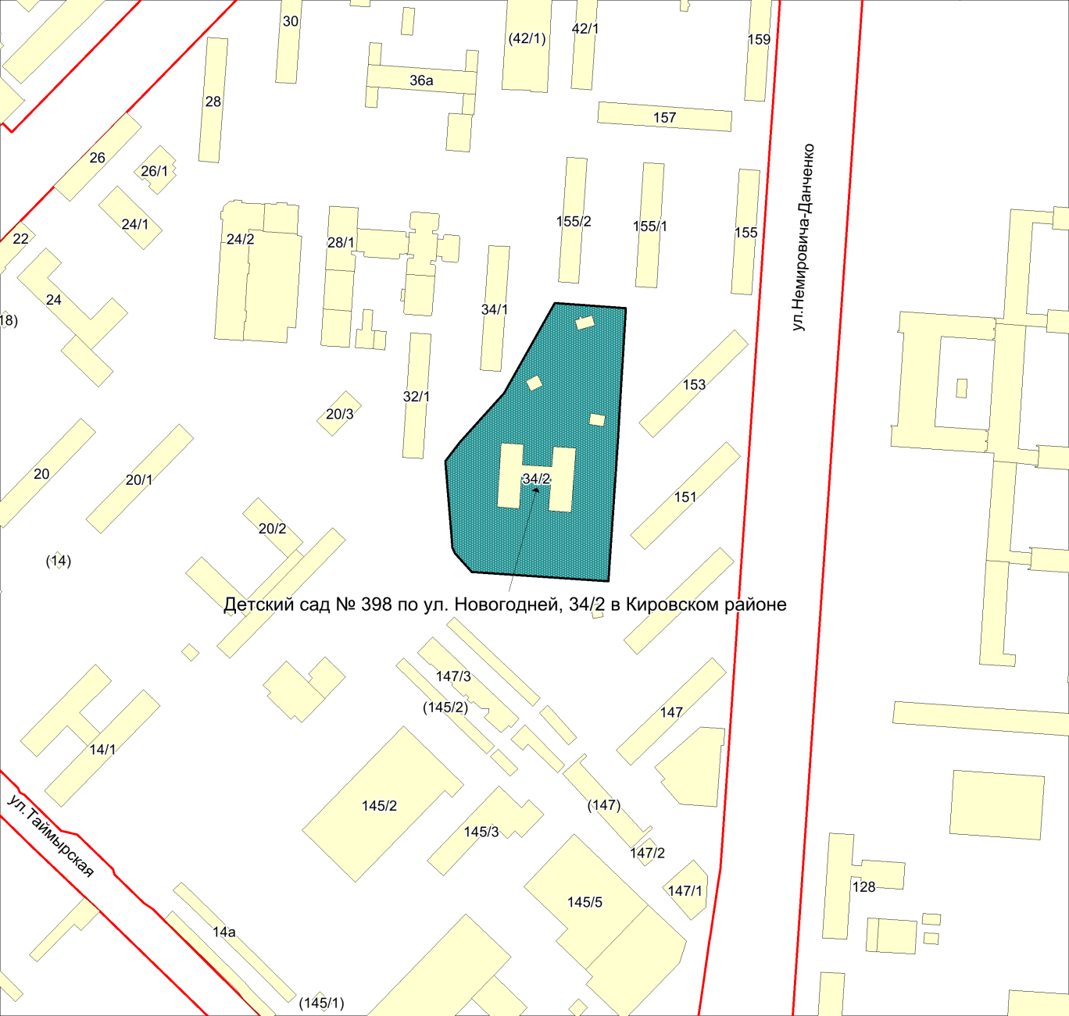
Приложение 85.13
к Перечню мероприятий (инвестиционных проектов) по проектированию, строительству и реконструкции объектов социальной инфраструктуры города Новосибирска
Фрагмент карты города Новосибирска
Масштаб 1:4500
____________________

Slide 34
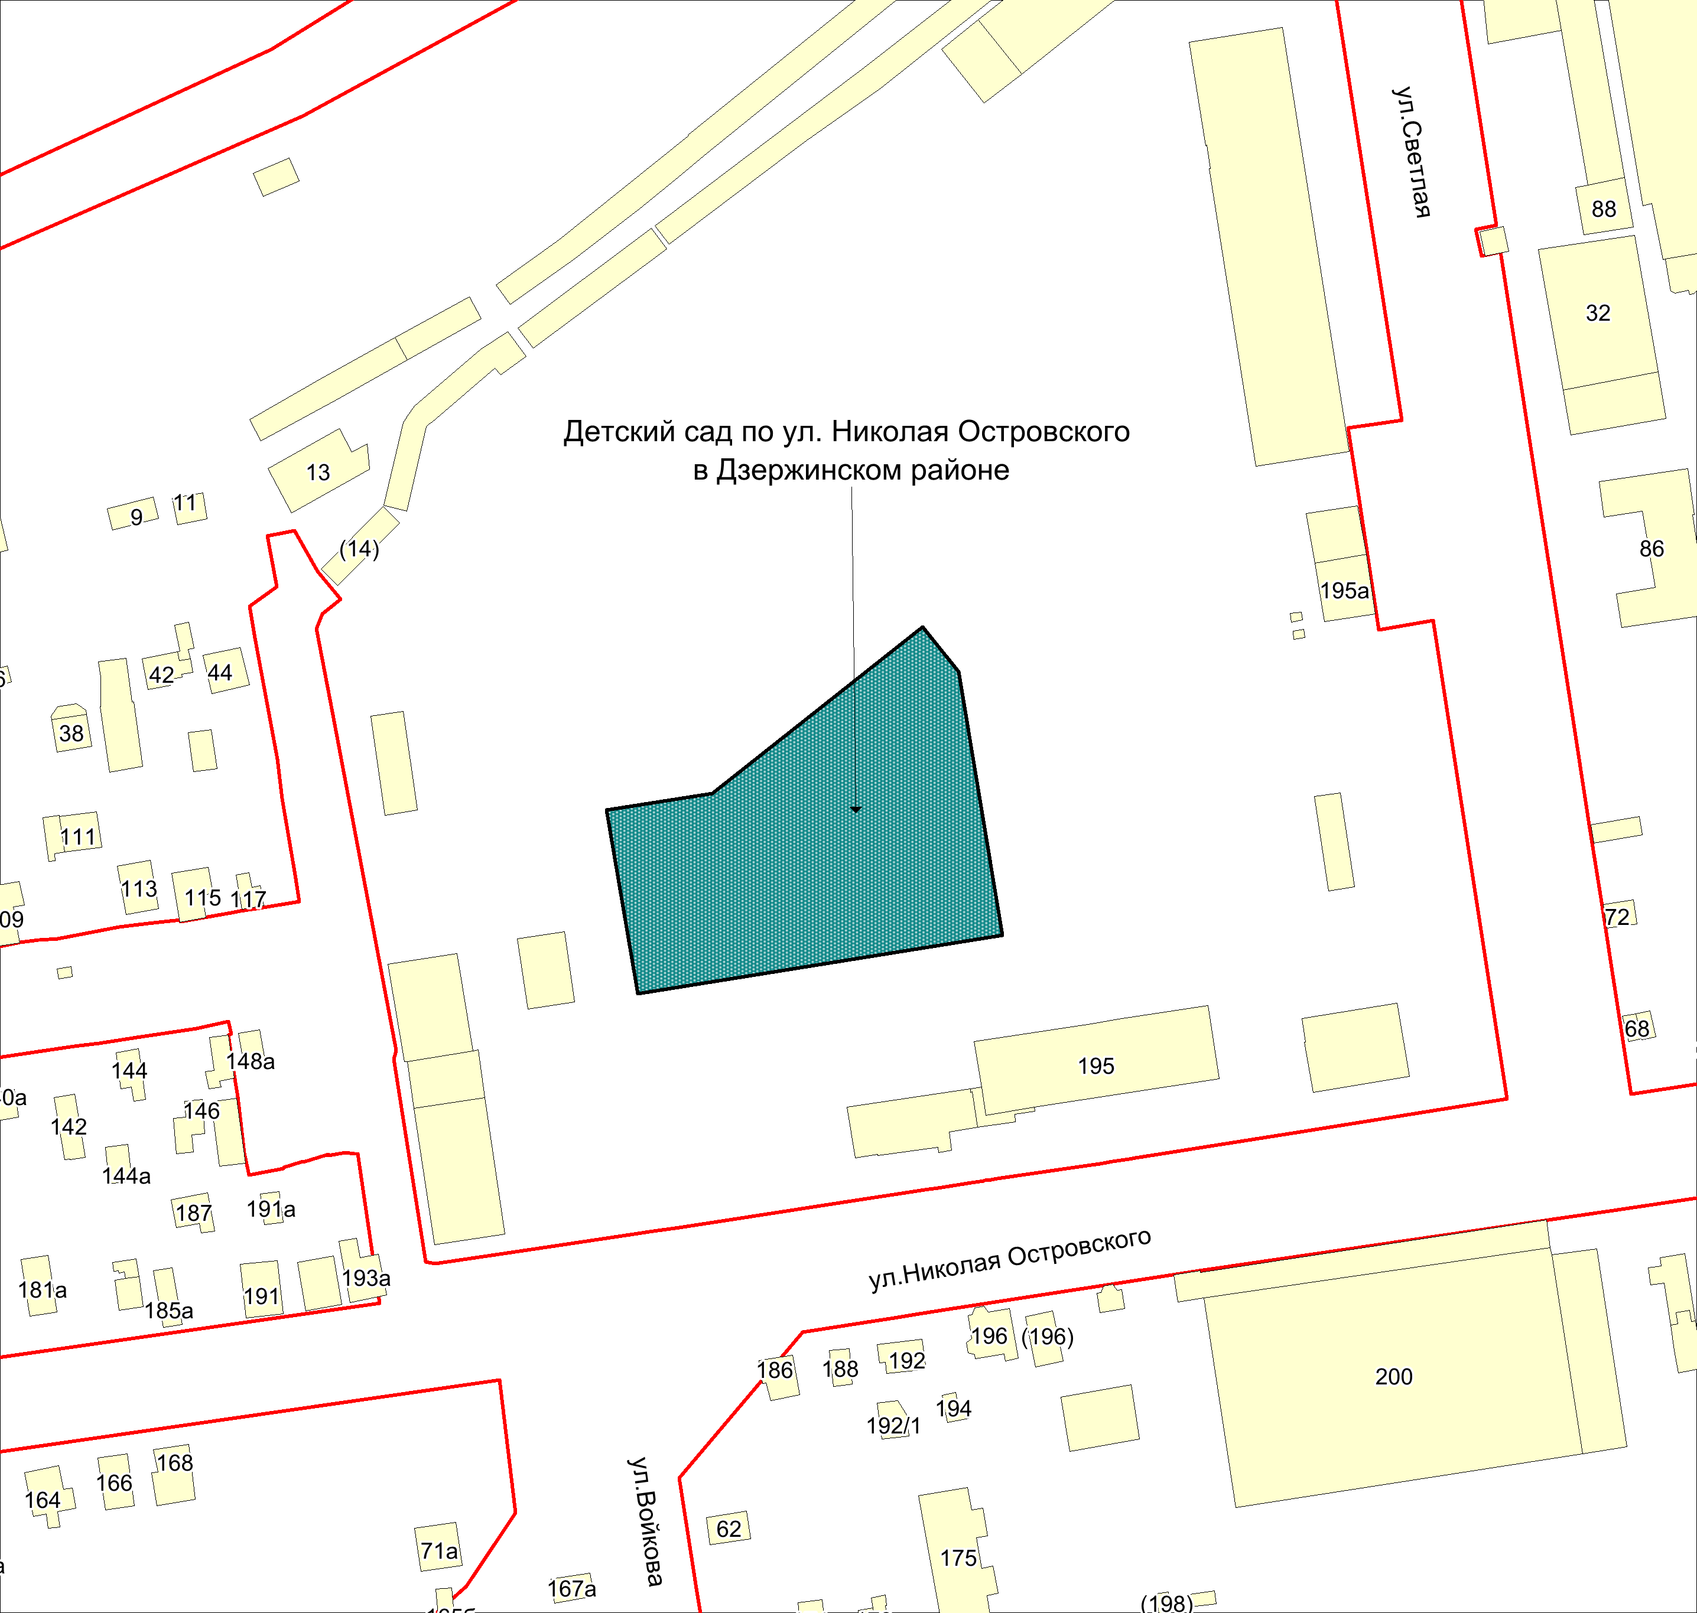
Приложение 85.14
к Перечню мероприятий (инвестиционных проектов) по проектированию, строительству и реконструкции объектов социальной инфраструктуры города Новосибирска
Фрагмент карты города Новосибирска
Масштаб 1:4500
____________________

Slide 35
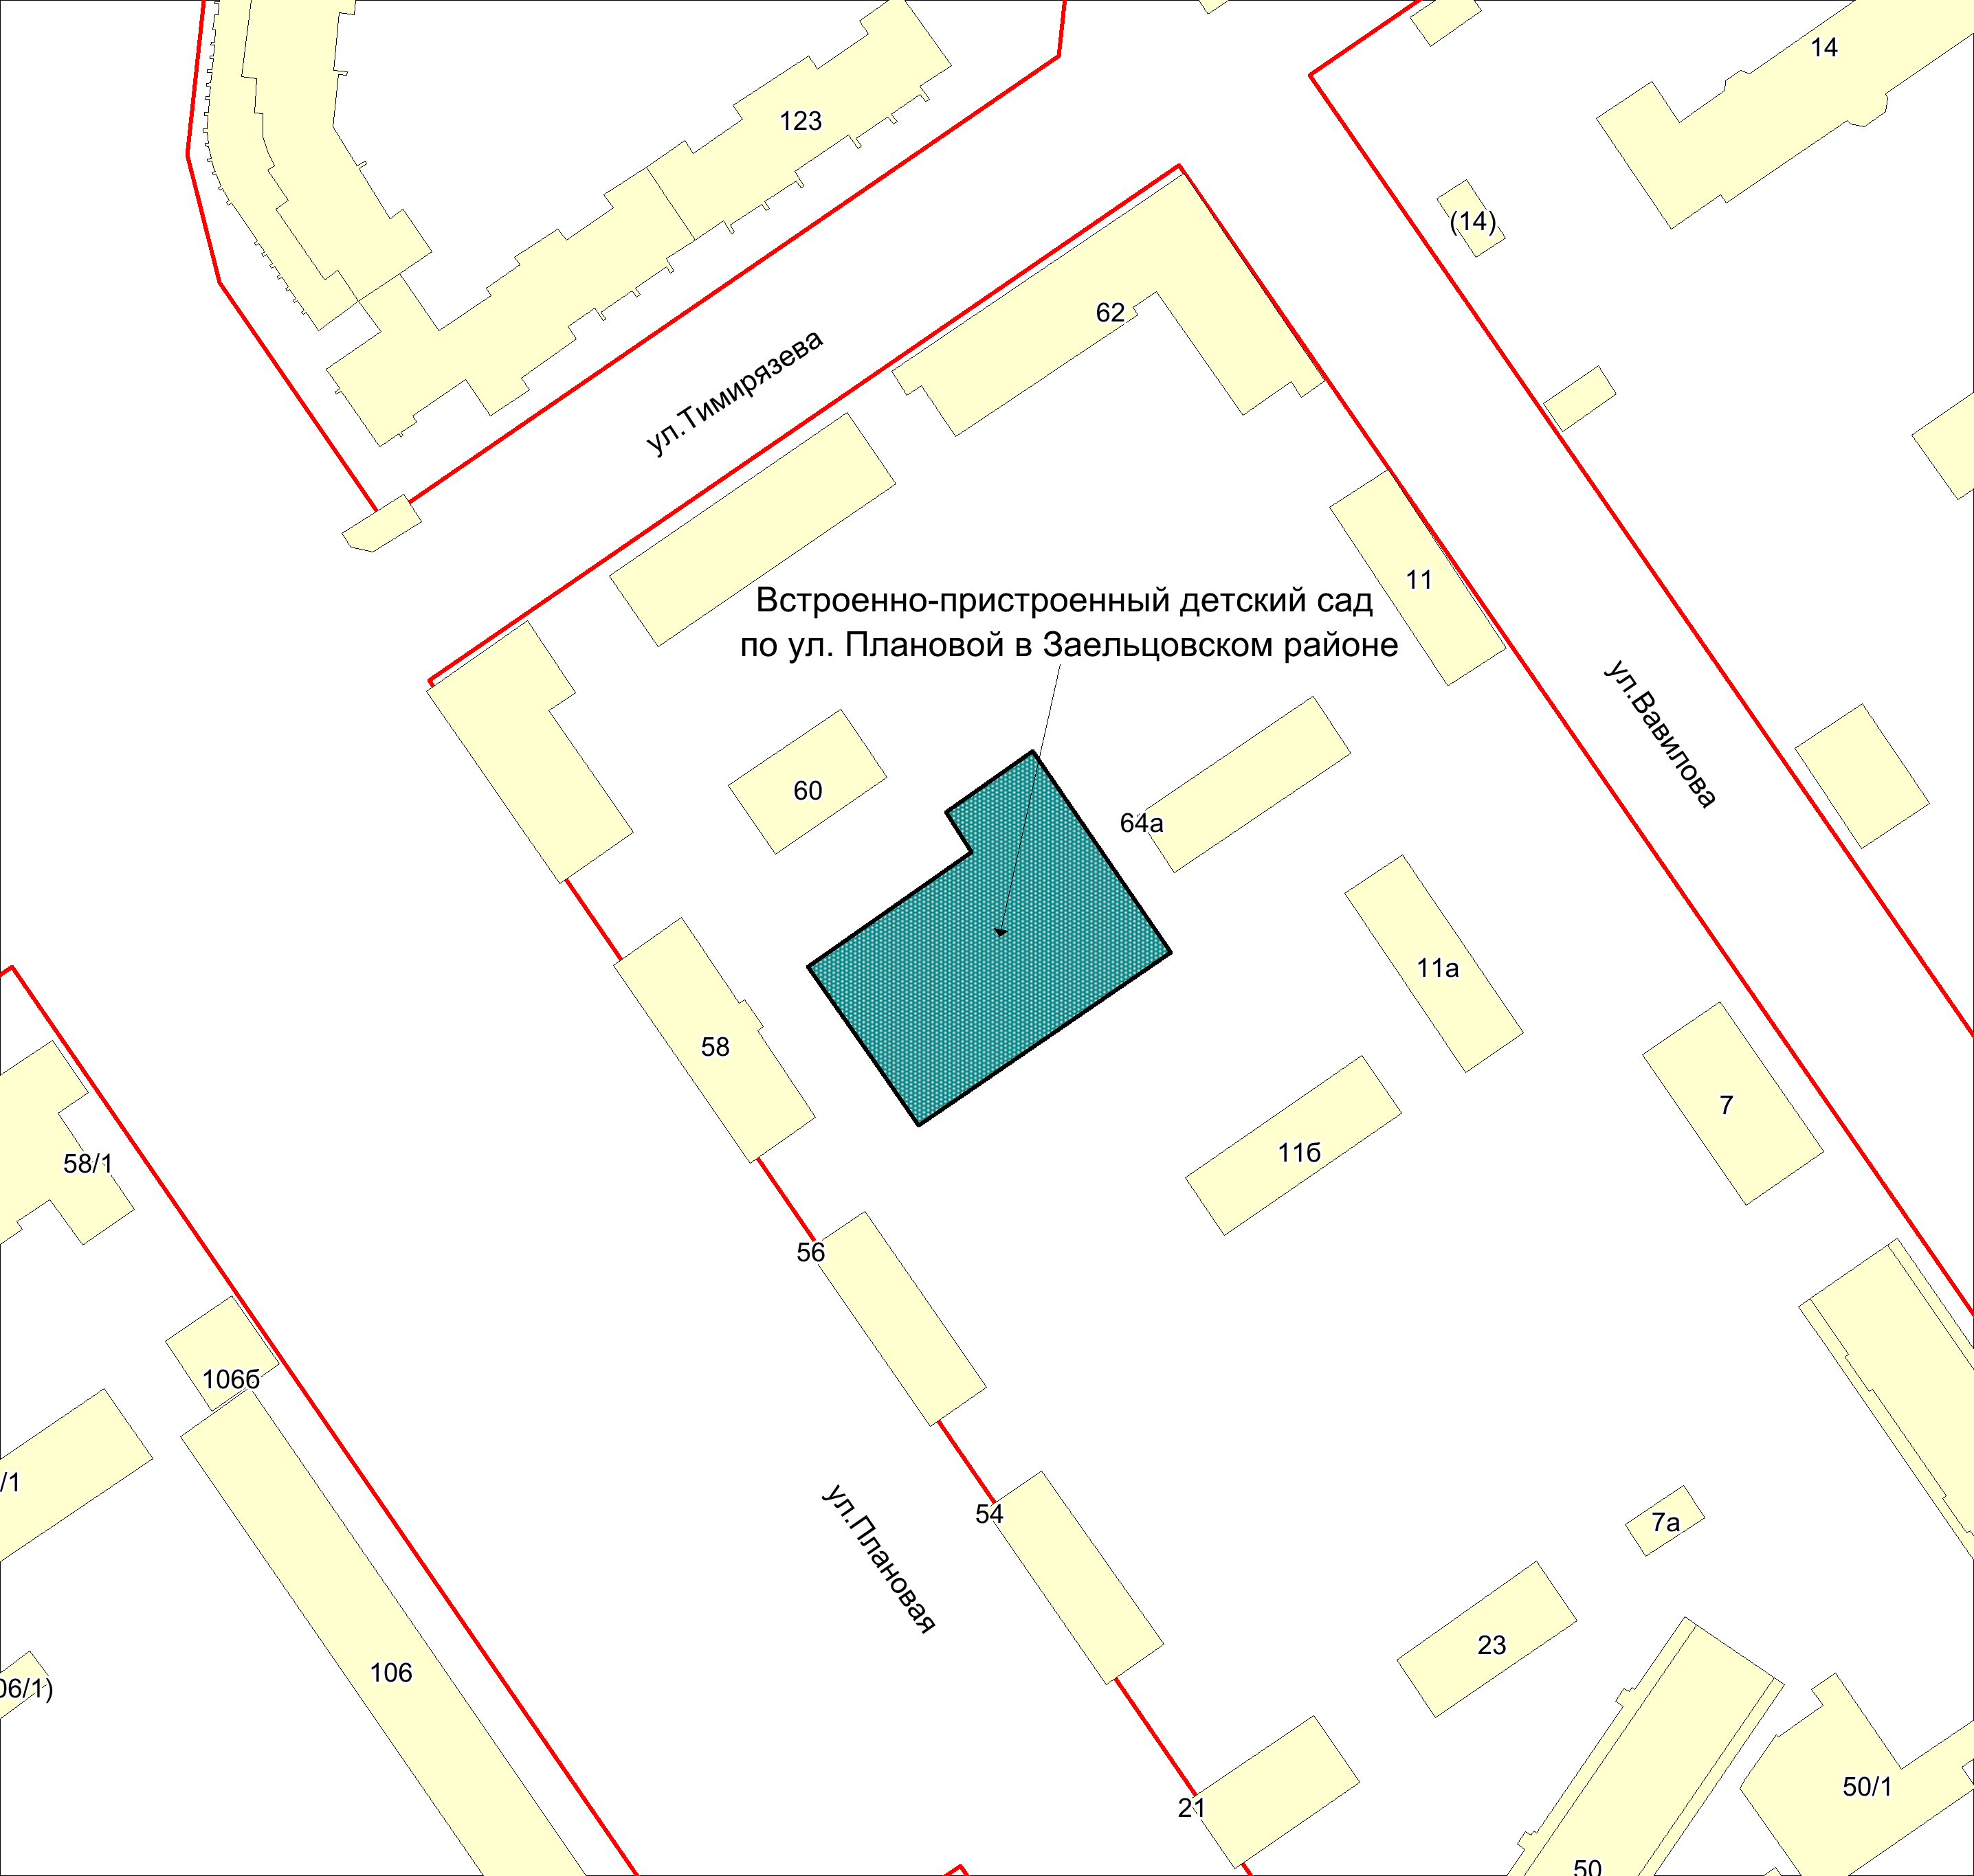
Приложение 85.15
к Перечню мероприятий (инвестиционных проектов) по проектированию, строительству и реконструкции объектов социальной инфраструктуры города Новосибирска
Фрагмент карты города Новосибирска
Масштаб 1:4500
____________________

Slide 36
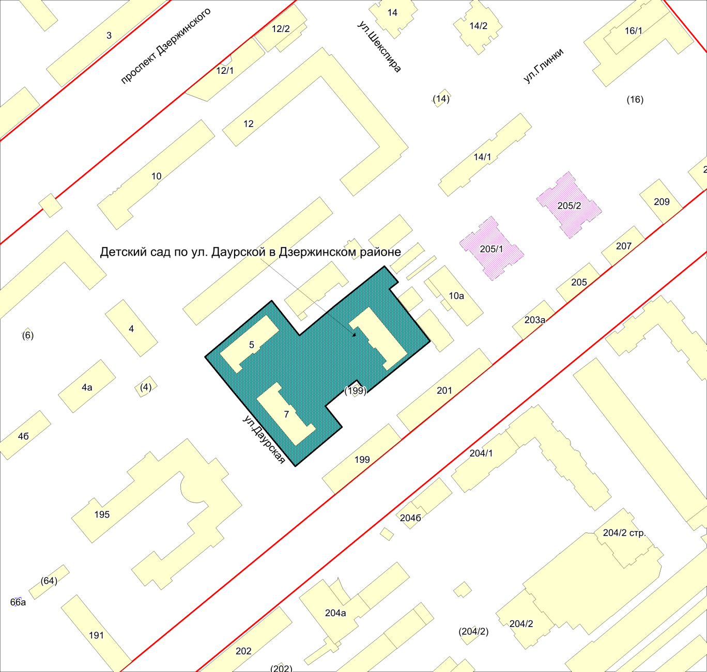
Приложение 85.16
к Перечню мероприятий (инвестиционных проектов) по проектированию, строительству и реконструкции объектов социальной инфраструктуры города Новосибирска
Фрагмент карты города Новосибирска
Масштаб 1:4500
____________________

Slide 37
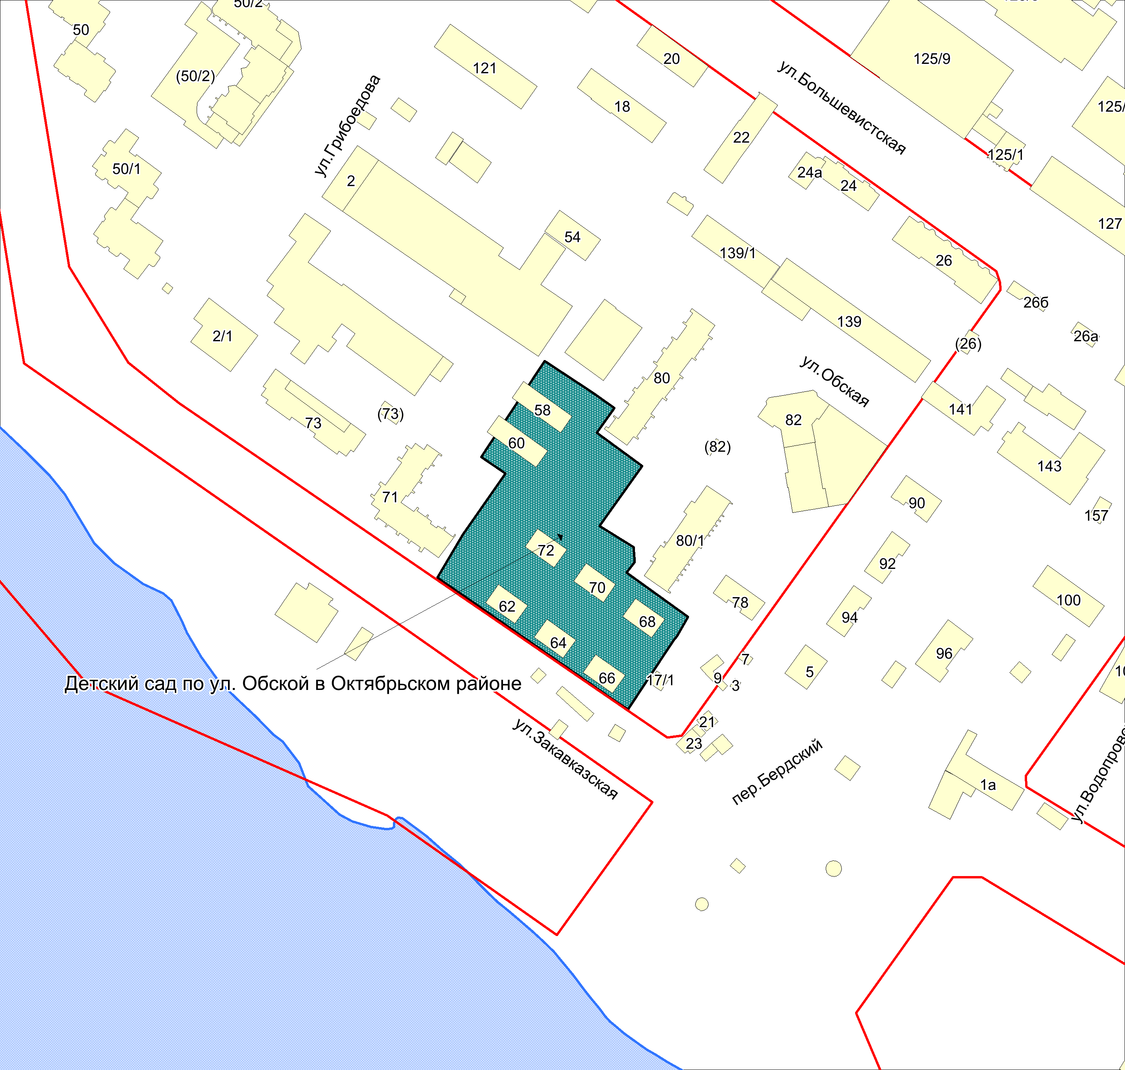
Приложение 85.17
к Перечню мероприятий (инвестиционных проектов) по проектированию, строительству и реконструкции объектов социальной инфраструктуры города Новосибирска
Фрагмент карты города Новосибирска
Масштаб 1:4500
____________________

Slide 38
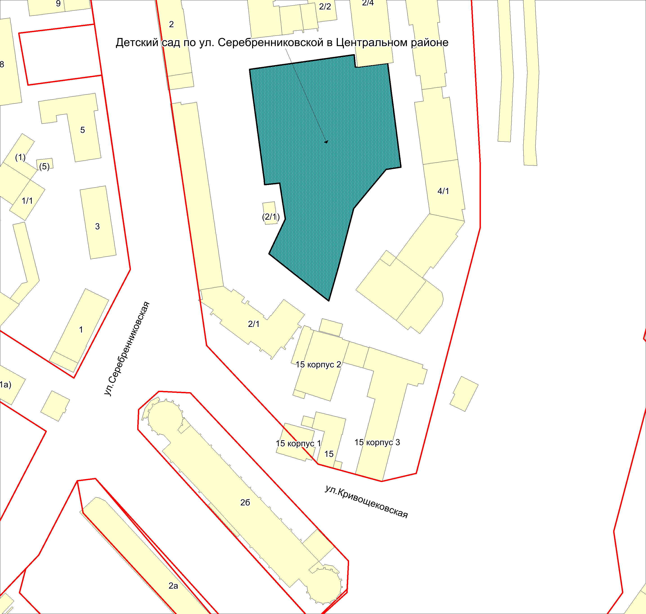
Приложение 85.18
к Перечню мероприятий (инвестиционных проектов) по проектированию, строительству и реконструкции объектов социальной инфраструктуры города Новосибирска
Фрагмент карты города Новосибирска
Масштаб 1:4500
____________________

Slide 39
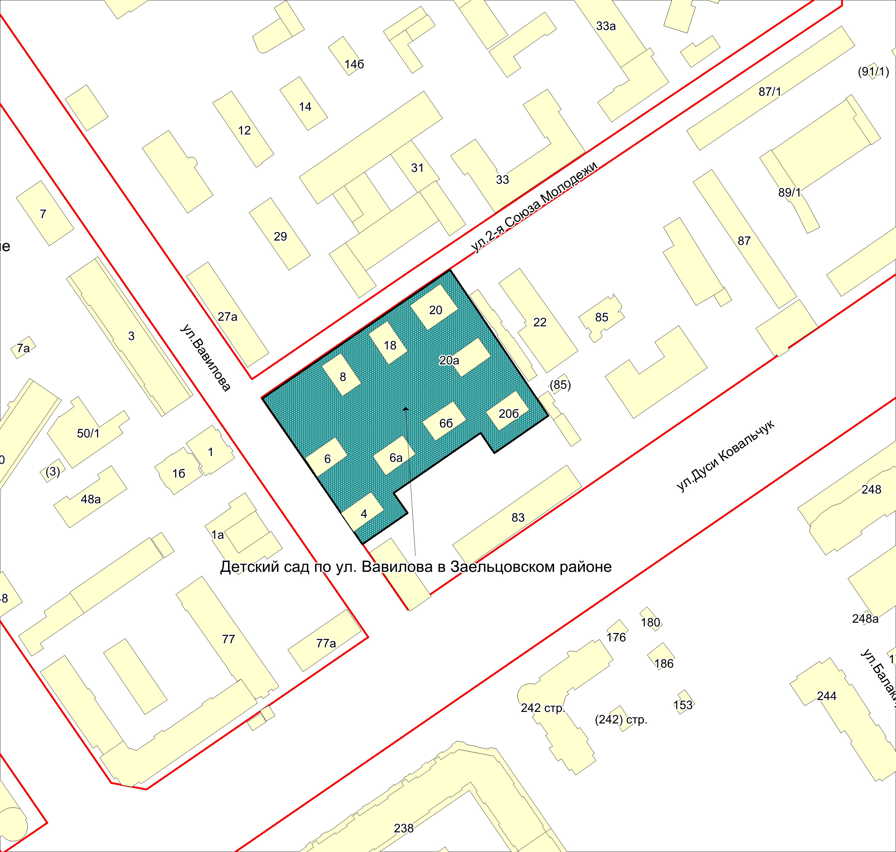
Приложение 85.19
к Перечню мероприятий (инвестиционных проектов) по проектированию, строительству и реконструкции объектов социальной инфраструктуры города Новосибирска
Фрагмент карты города Новосибирска
Масштаб 1:4500
____________________

Slide 40
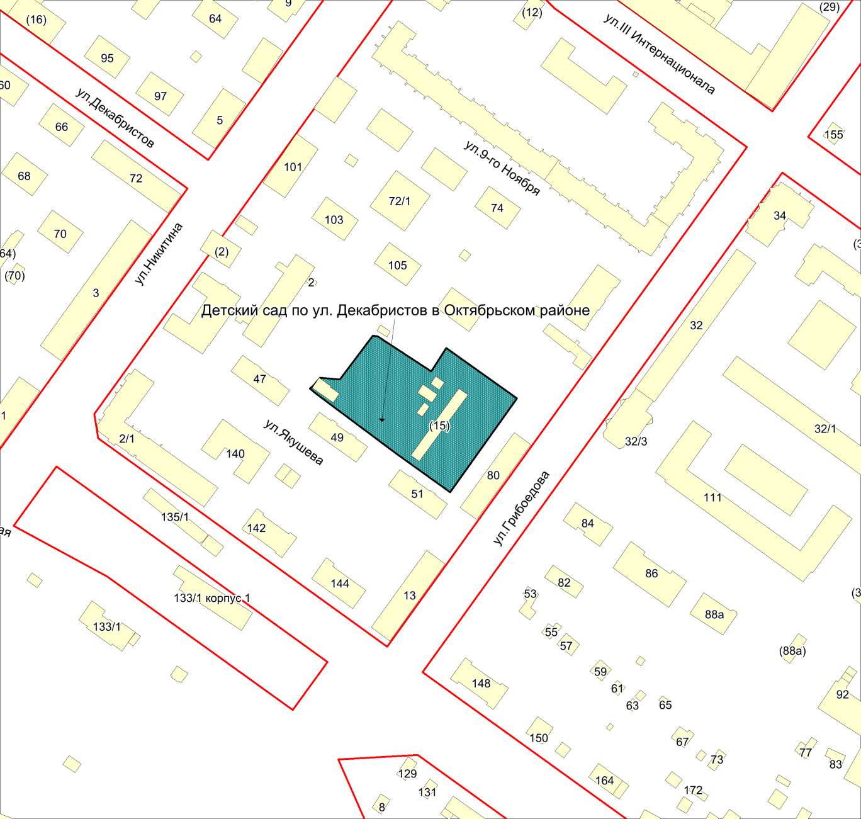
Приложение 85.20
к Перечню мероприятий (инвестиционных проектов) по проектированию, строительству и реконструкции объектов социальной инфраструктуры города Новосибирска
Фрагмент карты города Новосибирска
Масштаб 1:4500
____________________

Slide 41
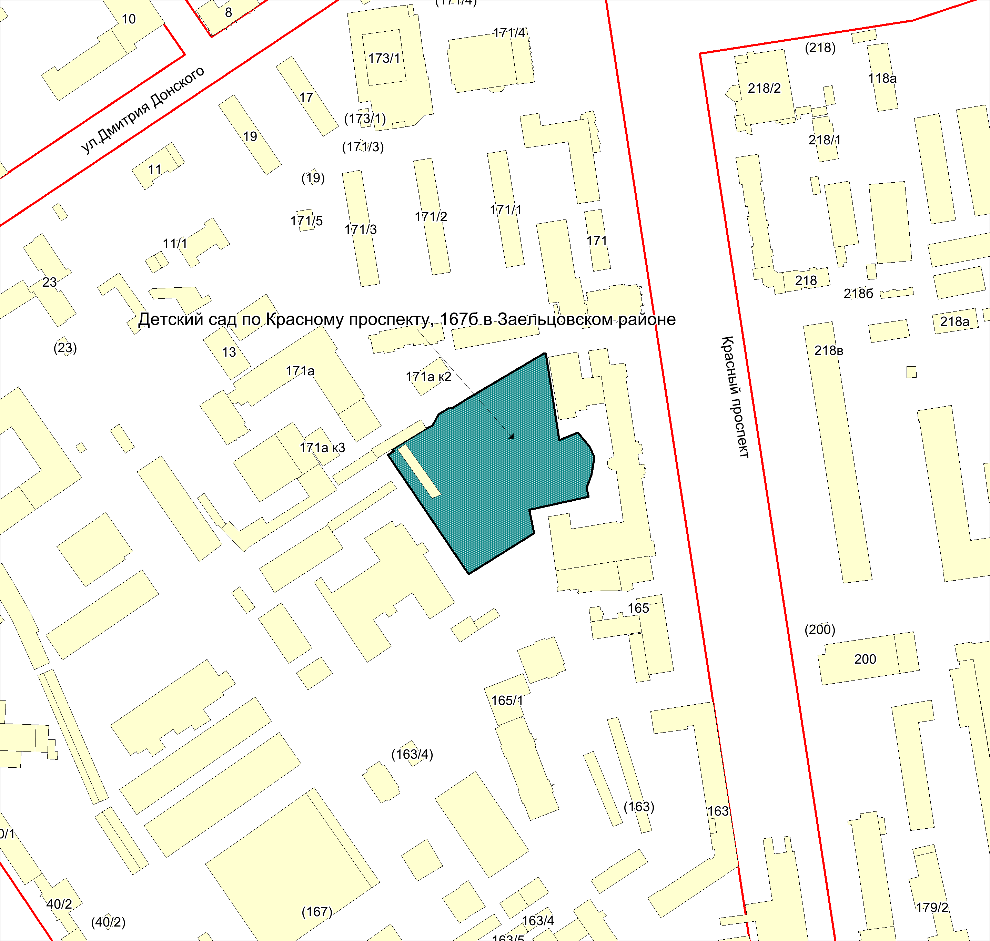
Приложение 85.21
к Перечню мероприятий (инвестиционных проектов) по проектированию, строительству и реконструкции объектов социальной инфраструктуры города Новосибирска
Фрагмент карты города Новосибирска
Масштаб 1:4500
____________________

Slide 42
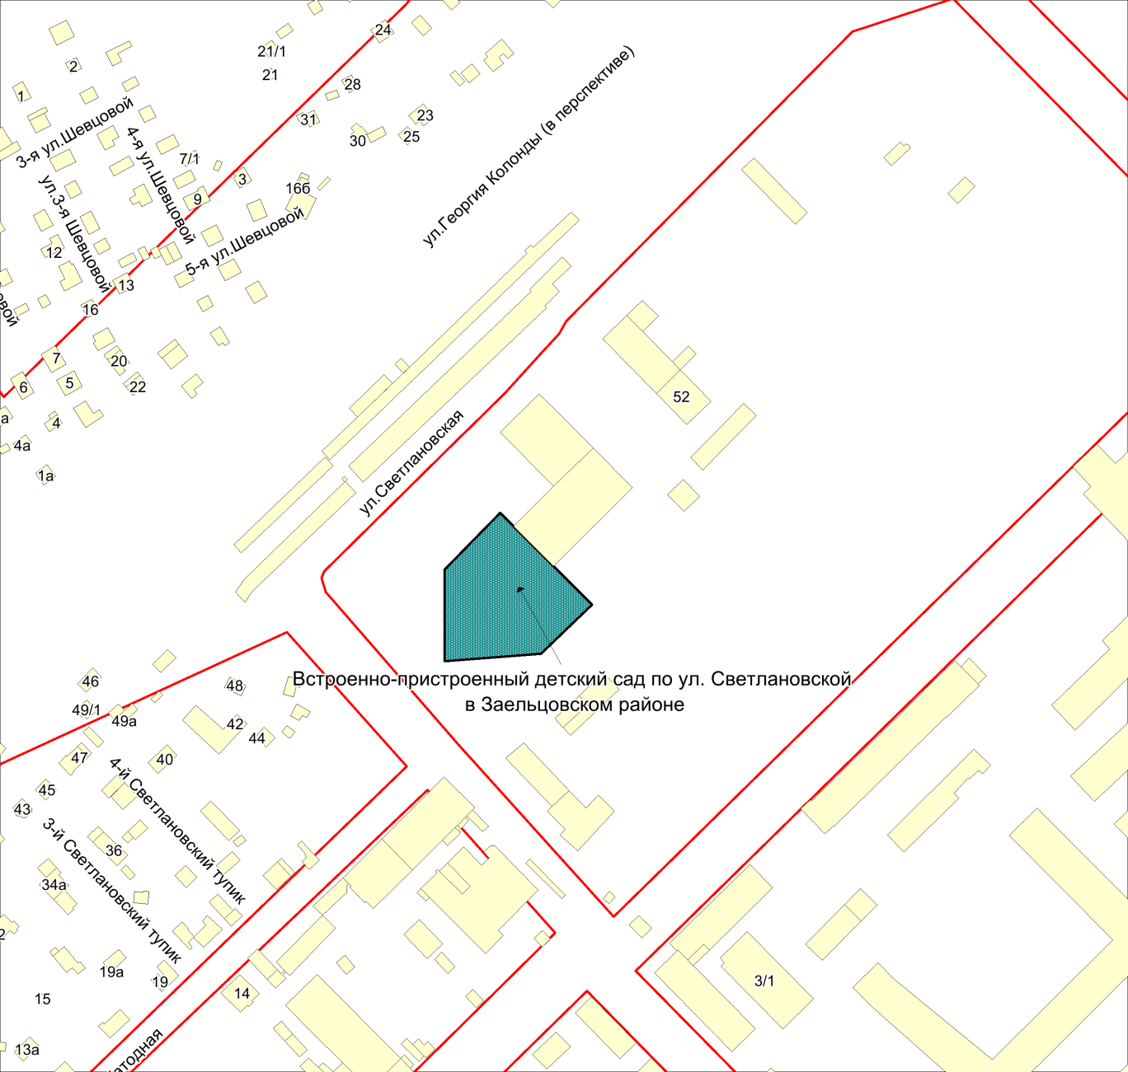
Приложение 85.22
к Перечню мероприятий (инвестиционных проектов) по проектированию, строительству и реконструкции объектов социальной инфраструктуры города Новосибирска
Фрагмент карты города Новосибирска
Масштаб 1:4500
____________________

Slide 43
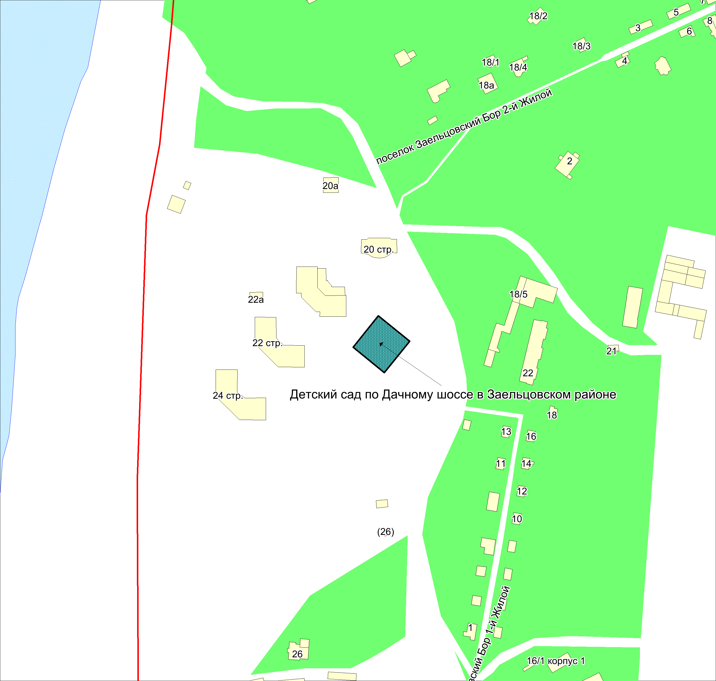
Приложение 85.23
к Перечню мероприятий (инвестиционных проектов) по проектированию, строительству и реконструкции объектов социальной инфраструктуры города Новосибирска
Фрагмент карты города Новосибирска
Масштаб 1:4500
____________________

Slide 44
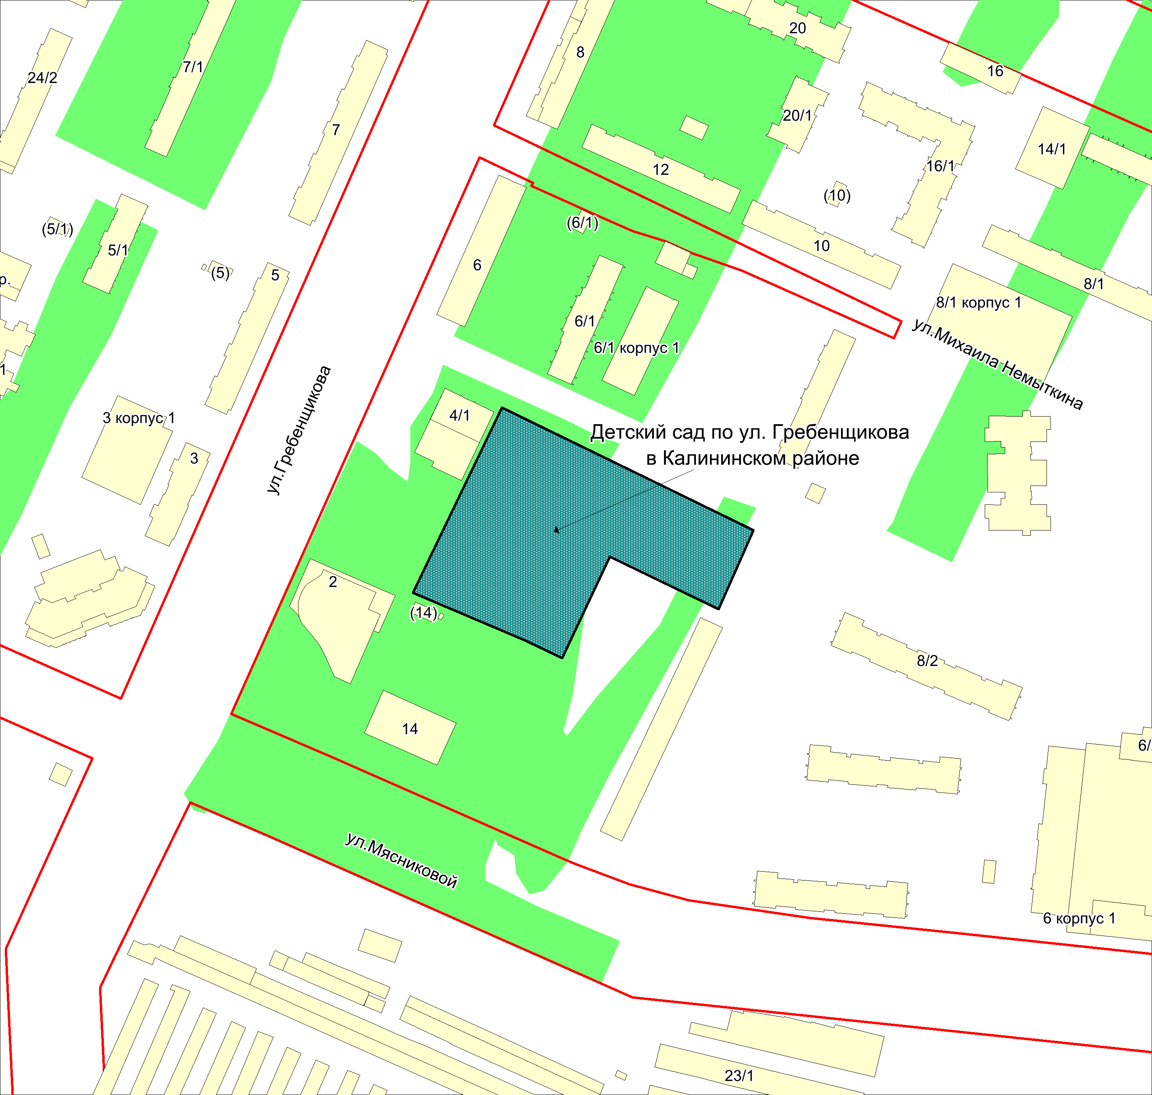
Приложение 85.24
к Перечню мероприятий (инвестиционных проектов) по проектированию, строительству и реконструкции объектов социальной инфраструктуры города Новосибирска
Фрагмент карты города Новосибирска
Масштаб 1:4500
____________________

Slide 45
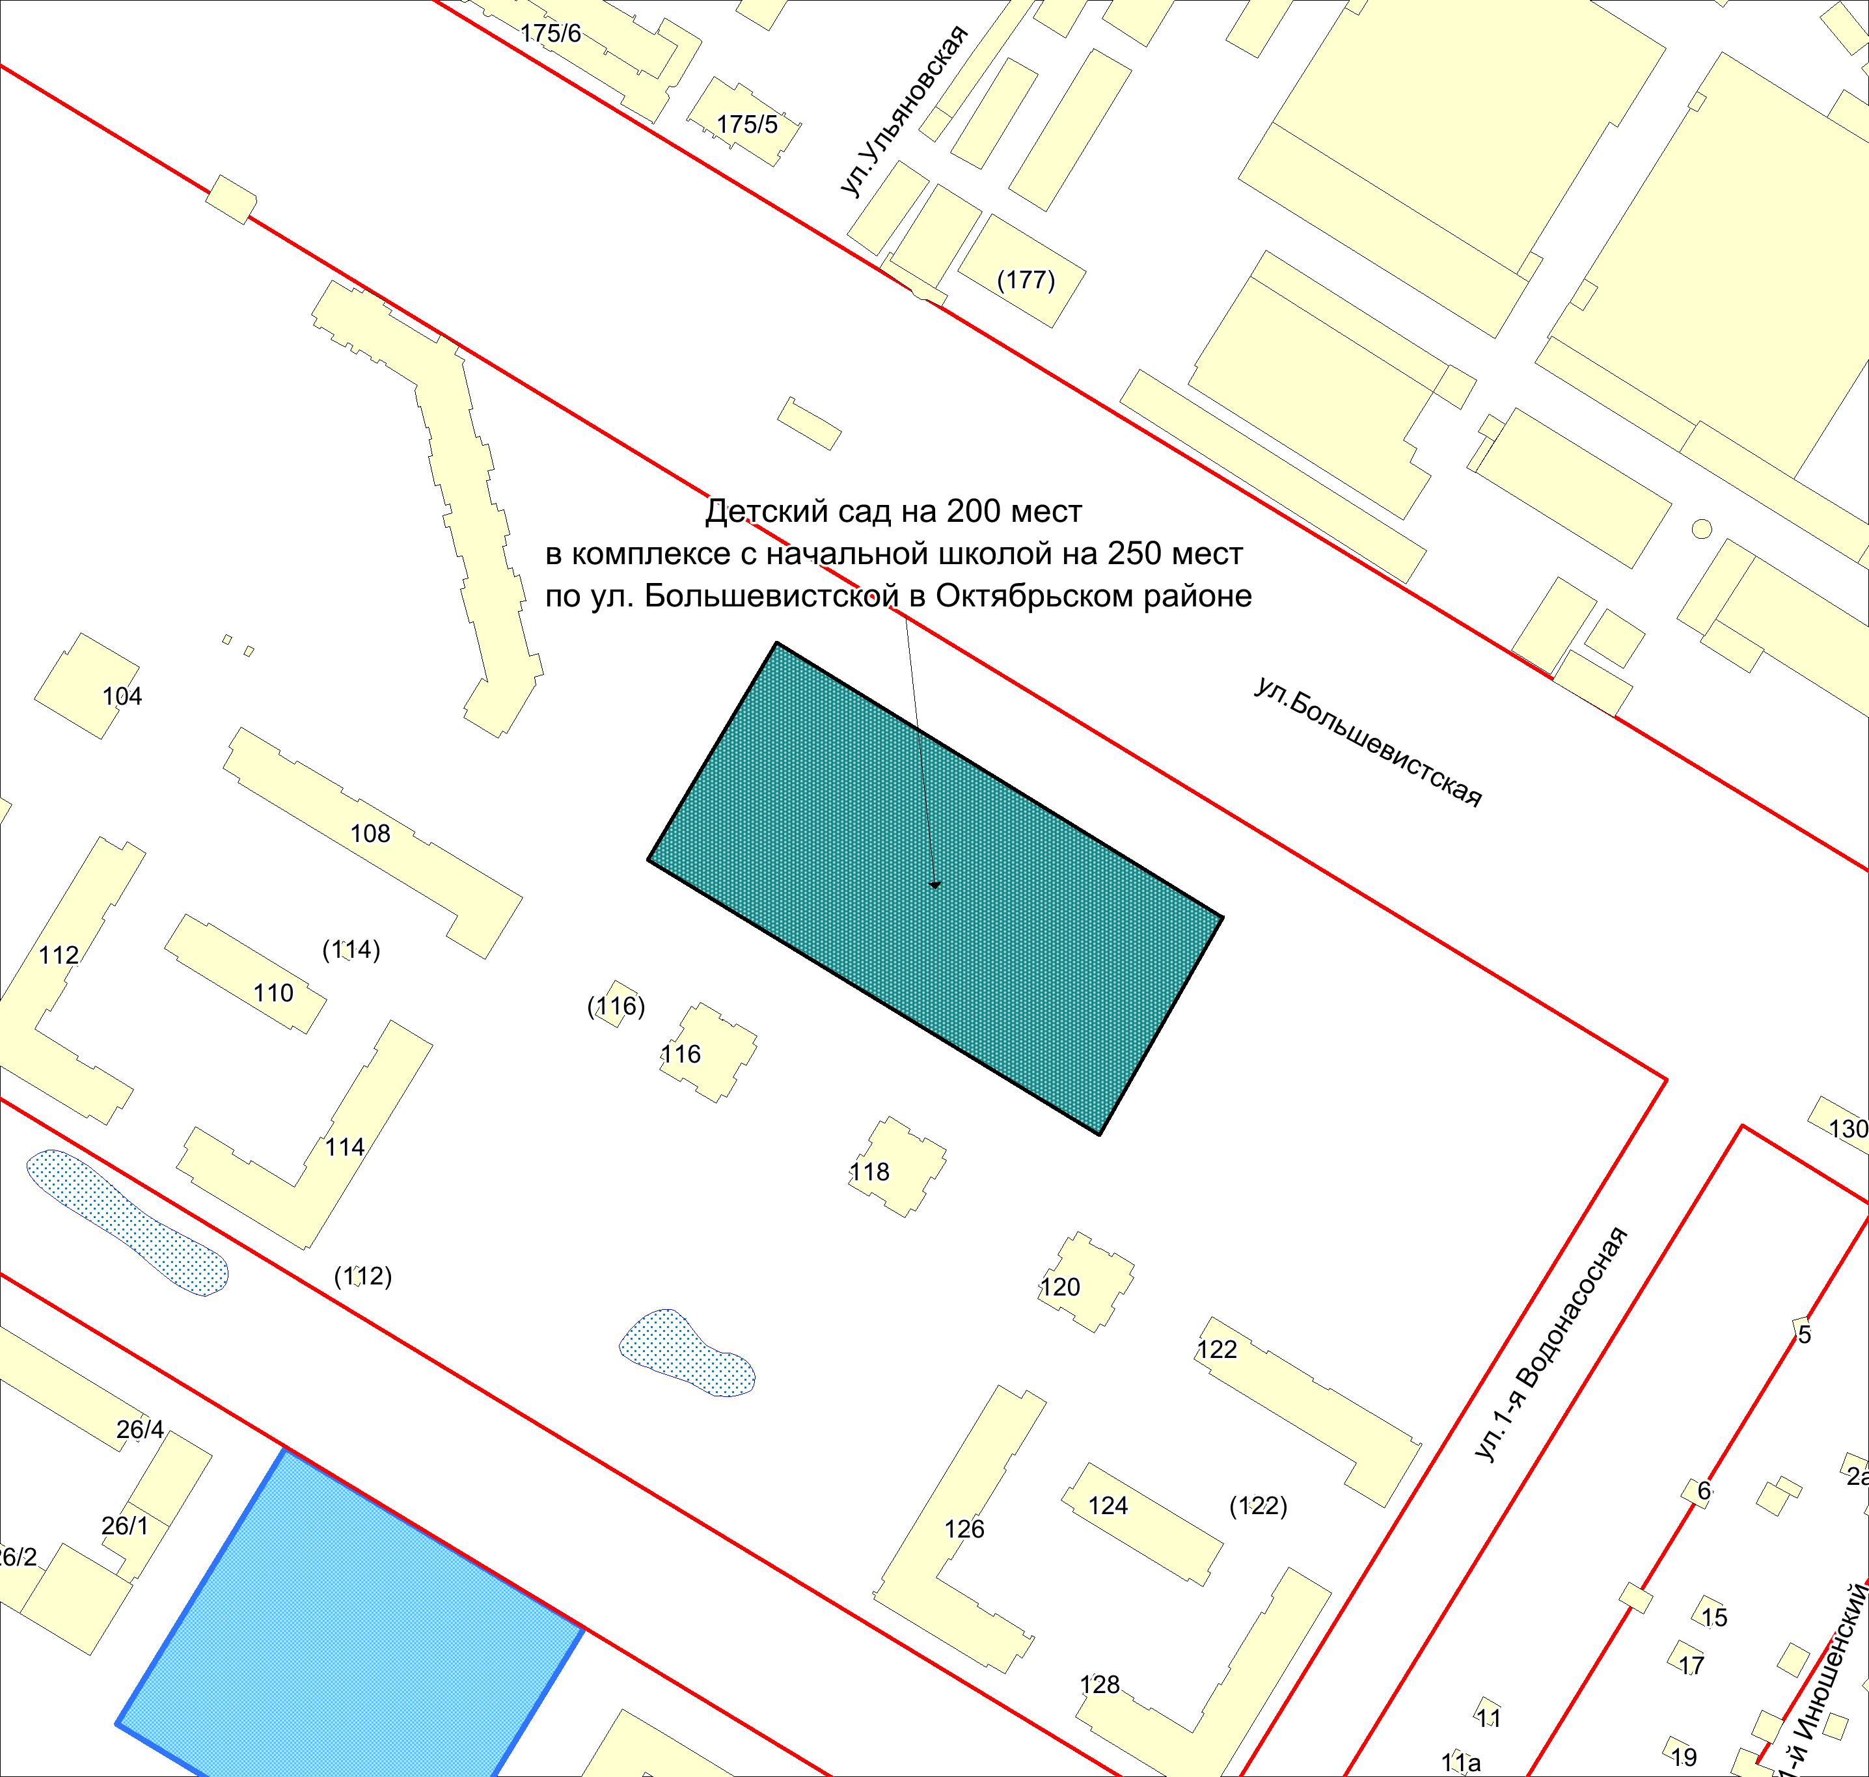
Приложение 85.25
к Перечню мероприятий (инвестиционных проектов) по проектированию, строительству и реконструкции объектов социальной инфраструктуры города Новосибирска
Фрагмент карты города Новосибирска
Масштаб 1:4500
____________________

Slide 46
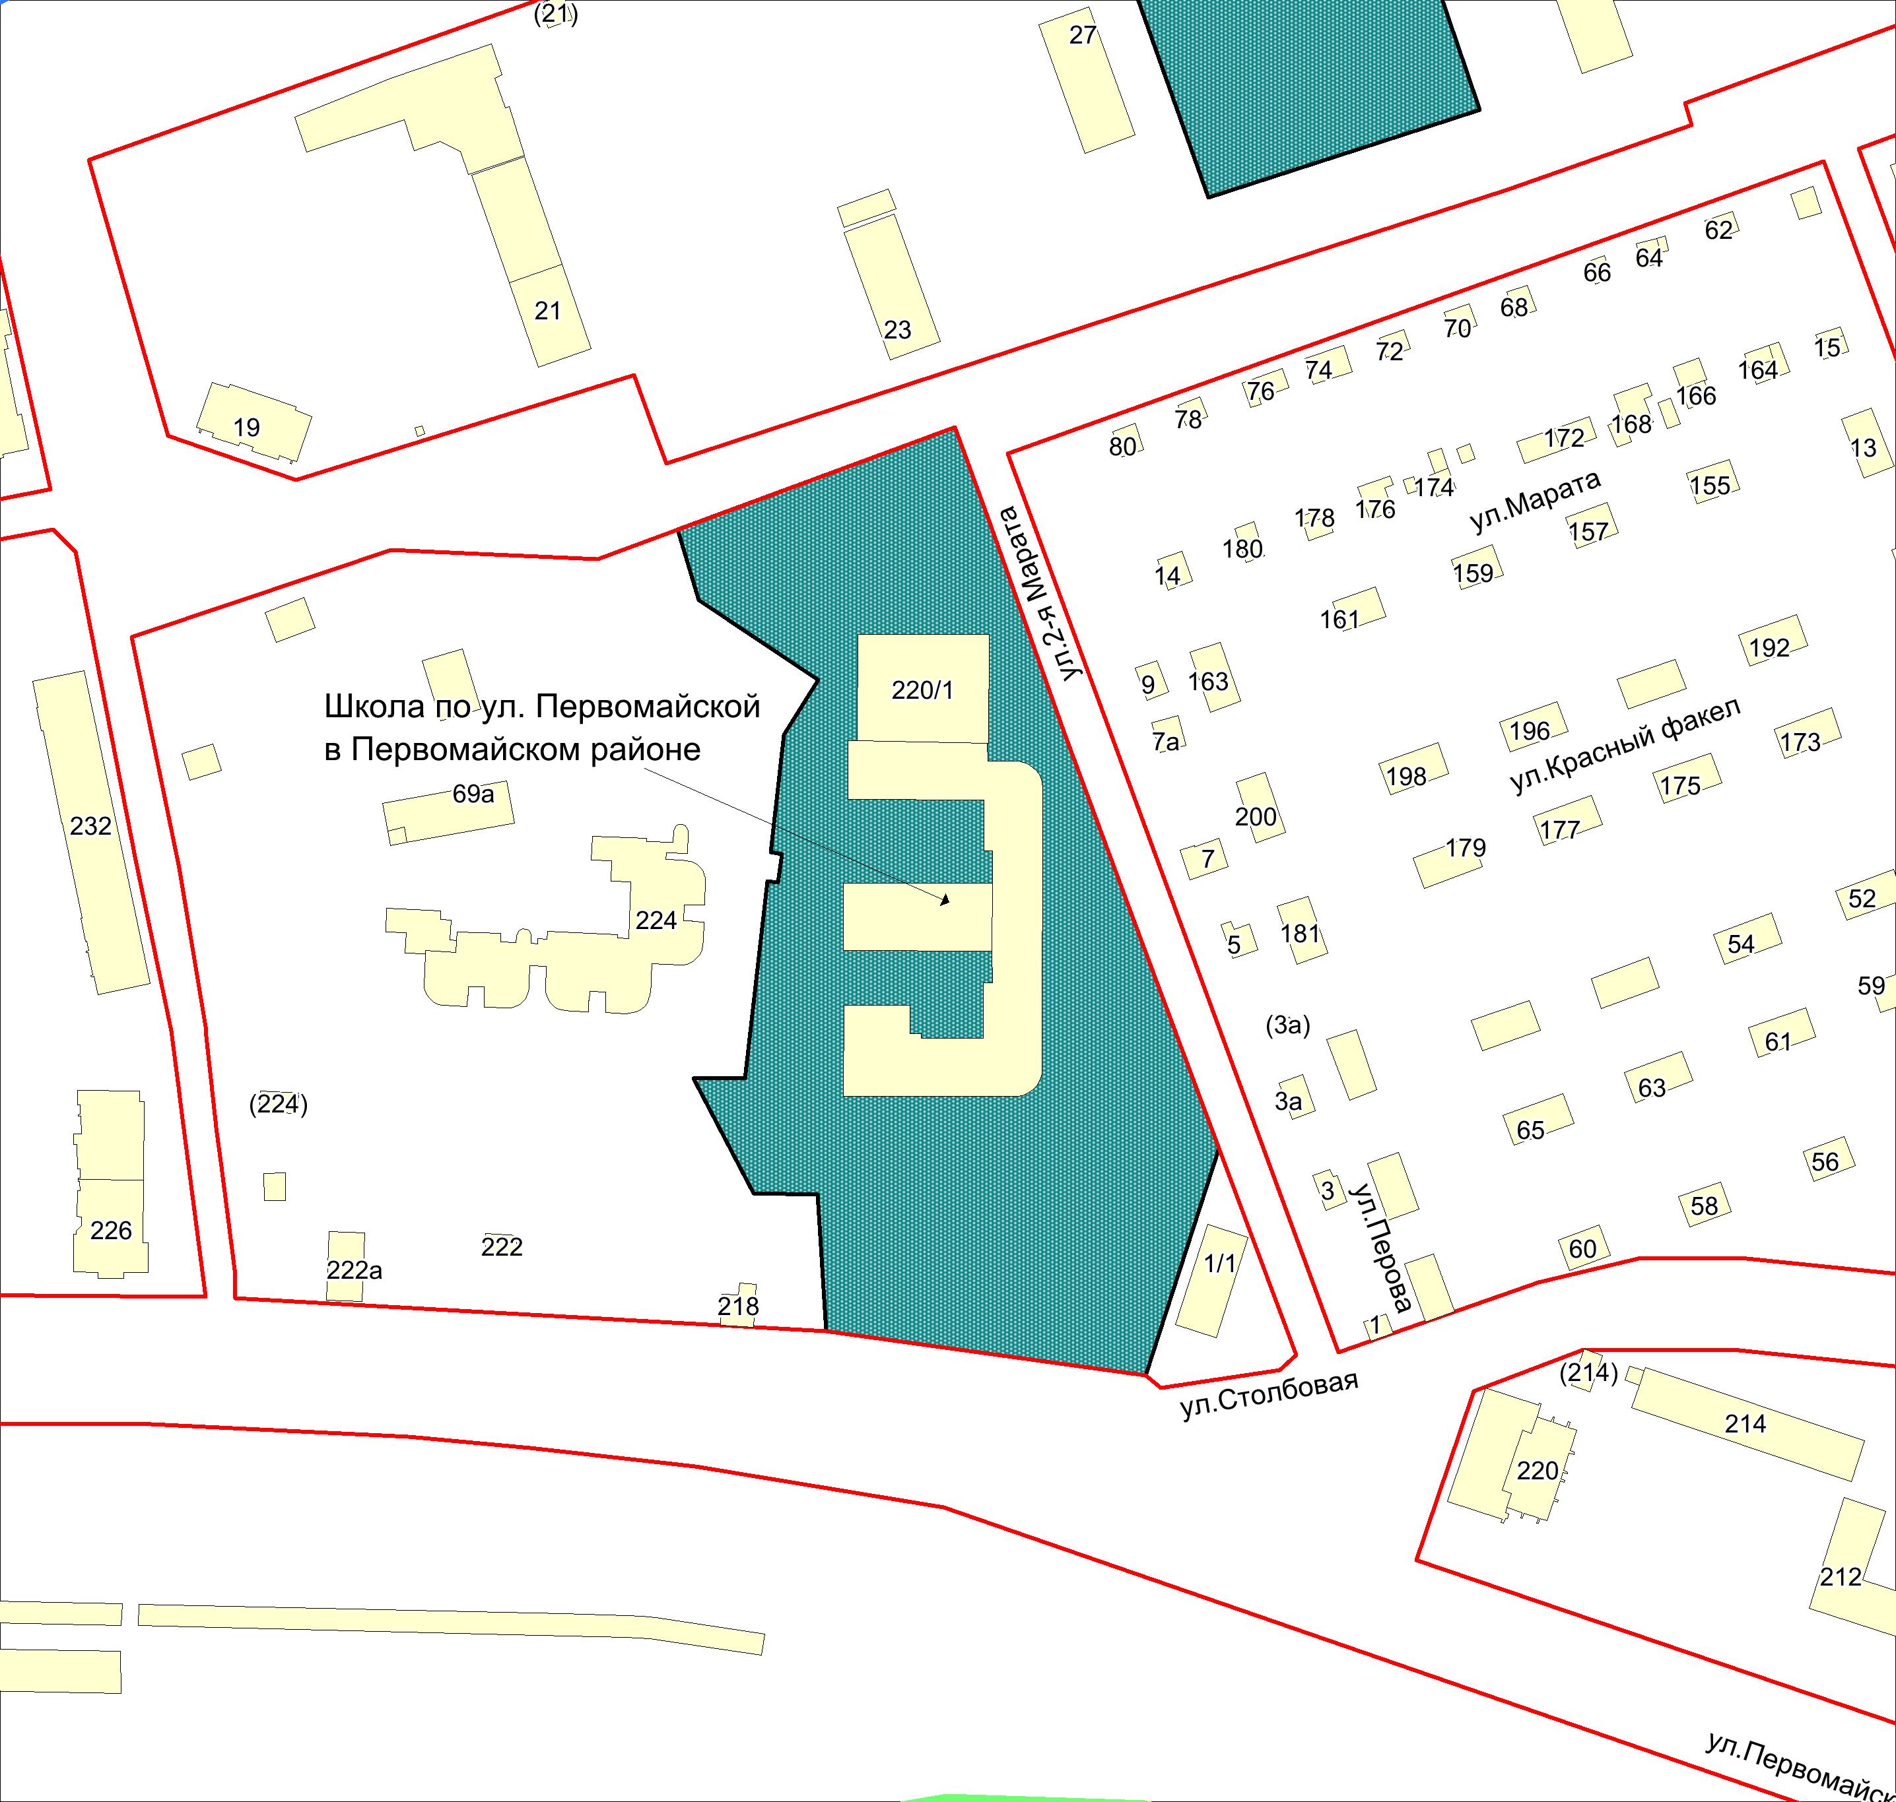
Приложение 87
к Перечню мероприятий (инвестиционных проектов) по проектированию, строительству и реконструкции объектов социальной инфраструктуры города Новосибирска
Фрагмент карты города Новосибирска
Масштаб 1:4500
____________________

Slide 47
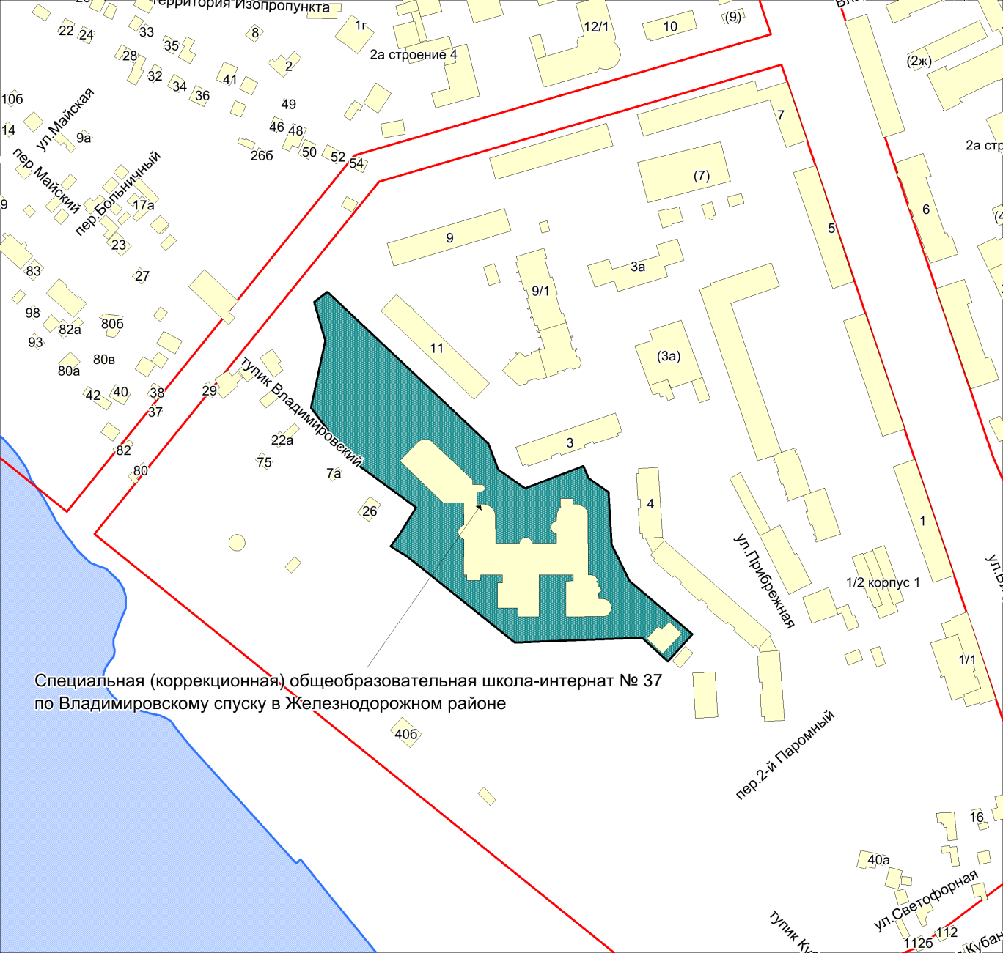
Приложение 88
к Перечню мероприятий (инвестиционных проектов) по проектированию, строительству и реконструкции объектов социальной инфраструктуры города Новосибирска
Фрагмент карты города Новосибирска
Масштаб 1:4500
____________________

Slide 48
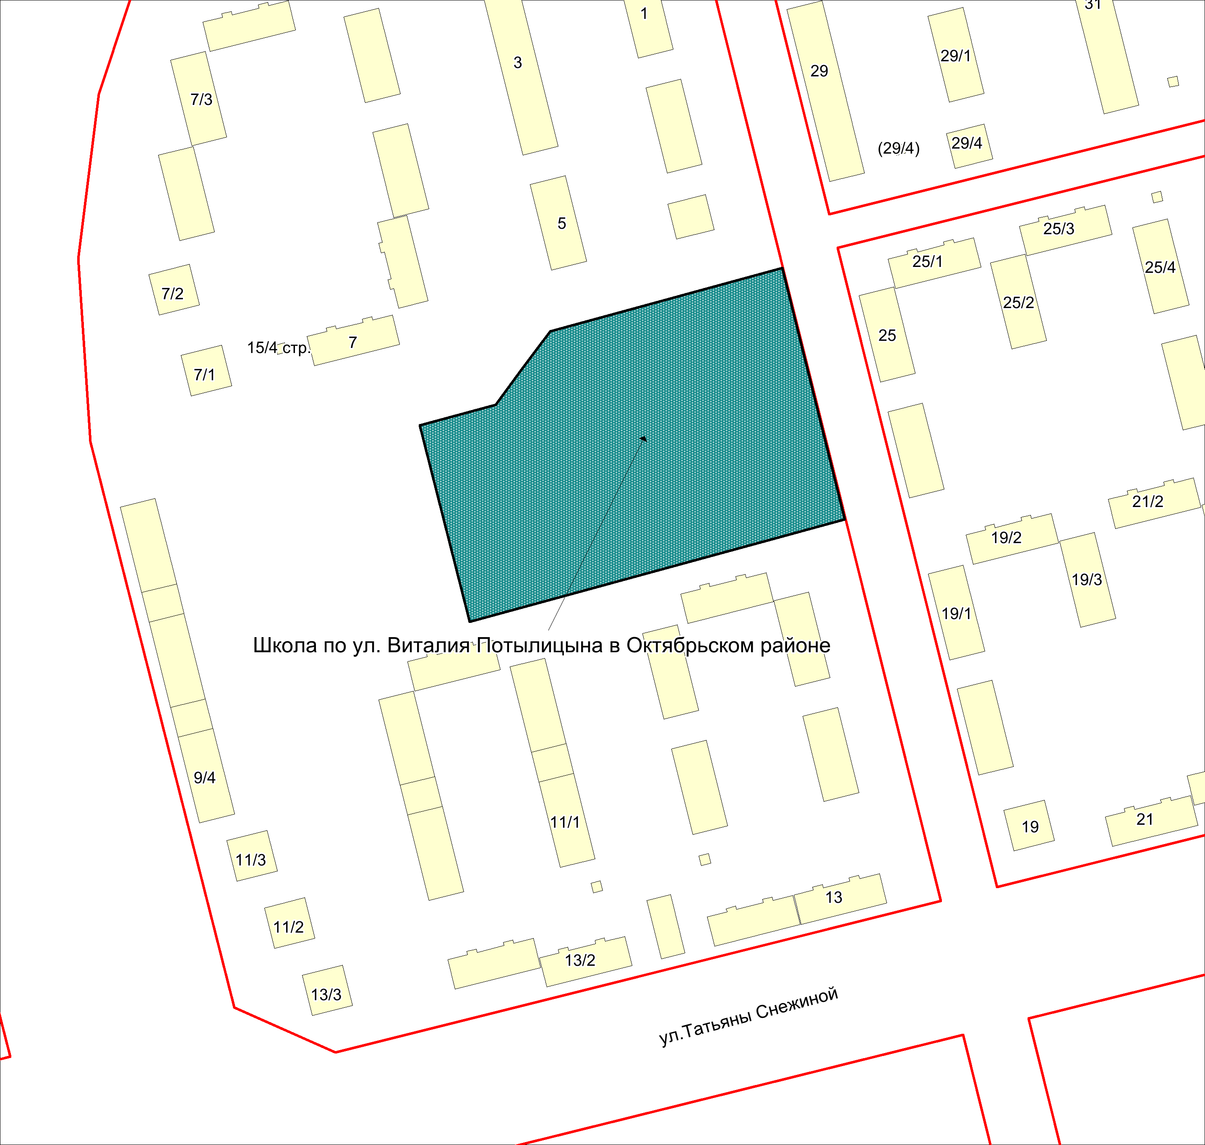
Приложение 91
к Перечню мероприятий (инвестиционных проектов) по проектированию, строительству и реконструкции объектов социальной инфраструктуры города Новосибирска
Фрагмент карты города Новосибирска
Масштаб 1:4500
____________________

Slide 49
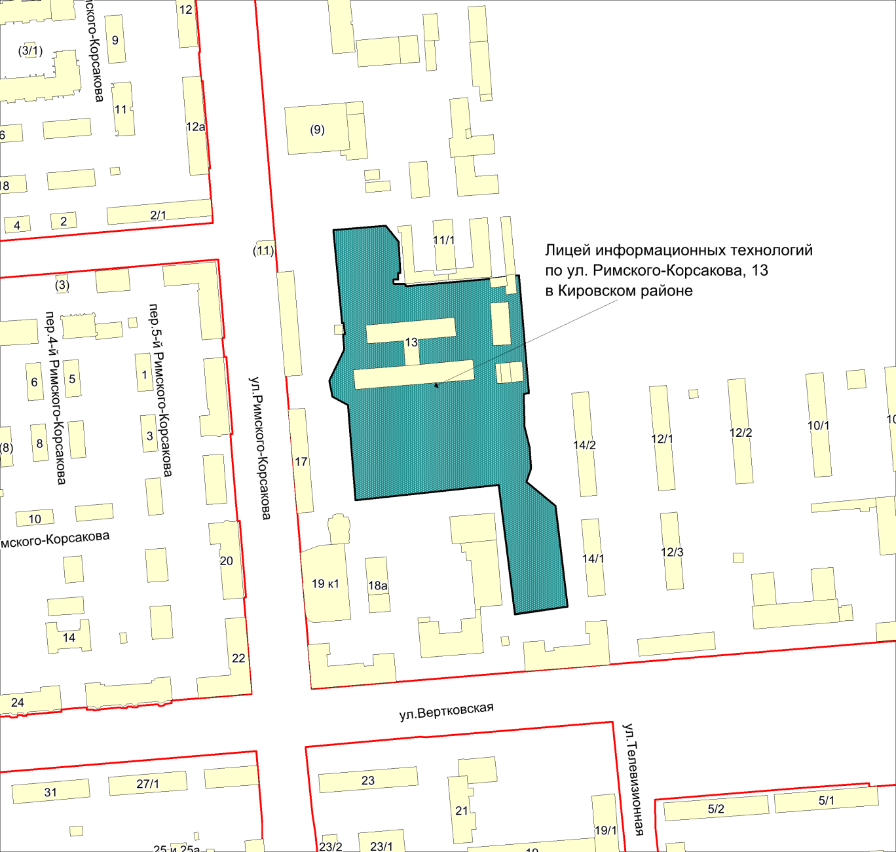
Приложение 107
к Перечню мероприятий (инвестиционных проектов) по проектированию, строительству и реконструкции объектов социальной инфраструктуры города Новосибирска
Фрагмент карты города Новосибирска
Масштаб 1:4500
____________________

Slide 50
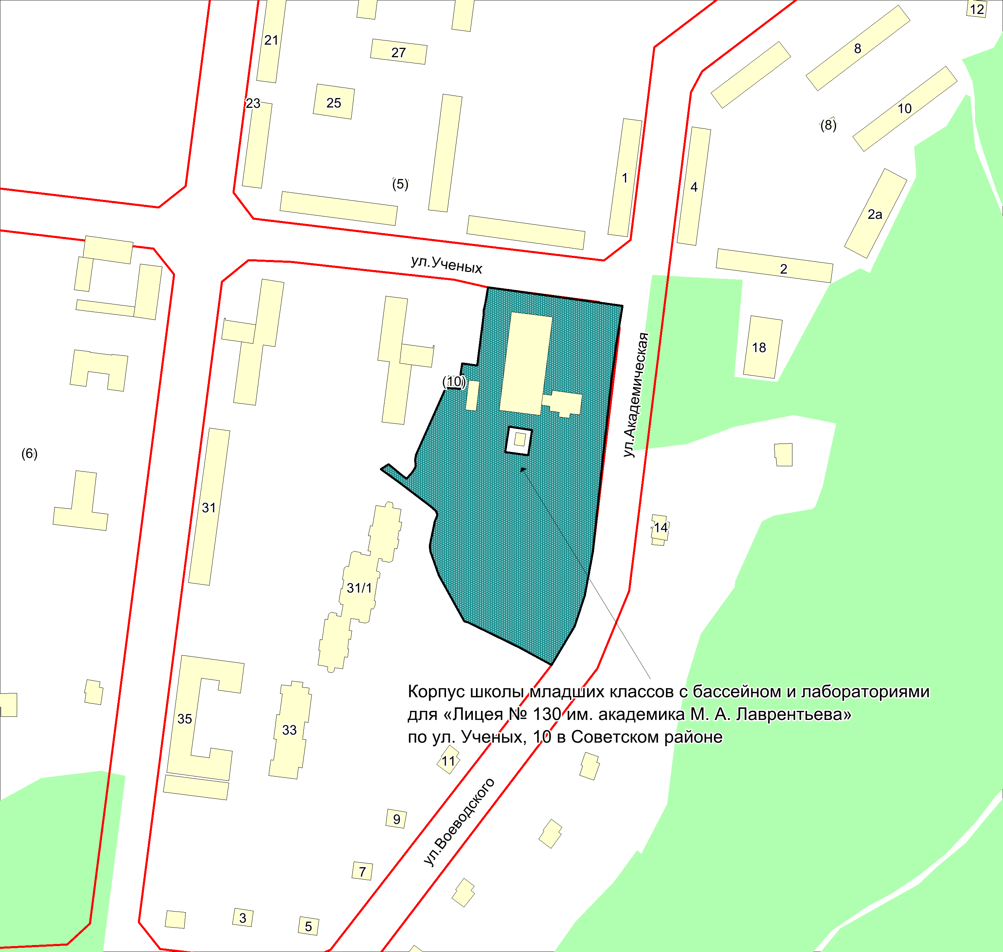
Приложение 110
к Перечню мероприятий (инвестиционных проектов) по проектированию, строительству и реконструкции объектов социальной инфраструктуры города Новосибирска
Фрагмент карты города Новосибирска
Масштаб 1:4500
____________________

Slide 51

Приложение 120
к Перечню мероприятий (инвестиционных проектов) по проектированию, строительству и реконструкции объектов социальной инфраструктуры города Новосибирска
Фрагмент карты города Новосибирска
Масштаб 1:4500
____________________

Slide 52

Приложение 122
к Перечню мероприятий (инвестиционных проектов) по проектированию, строительству и реконструкции объектов социальной инфраструктуры города Новосибирска
Фрагмент карты города Новосибирска
Масштаб 1:4500
____________________

Slide 53

Приложение 123
к Перечню мероприятий (инвестиционных проектов) по проектированию, строительству и реконструкции объектов социальной инфраструктуры города Новосибирска
Фрагмент карты города Новосибирска
Масштаб 1:4500
____________________

Slide 54

Приложение 124
к Перечню мероприятий (инвестиционных проектов) по проектированию, строительству и реконструкции объектов социальной инфраструктуры города Новосибирска
Фрагмент карты города Новосибирска
Масштаб 1:4500
____________________

Slide 55

Приложение 133
к Перечню мероприятий (инвестиционных проектов) по проектированию, строительству и реконструкции объектов социальной инфраструктуры города Новосибирска
Фрагмент карты города Новосибирска
Масштаб 1:4500
____________________

Slide 56

Приложение 138
к Перечню мероприятий (инвестиционных проектов) по проектированию, строительству и реконструкции объектов социальной инфраструктуры города Новосибирска
Фрагмент карты города Новосибирска
Масштаб 1:4500
____________________

Slide 57

Приложение 140
к Перечню мероприятий (инвестиционных проектов) по проектированию, строительству и реконструкции объектов социальной инфраструктуры города Новосибирска
Фрагмент карты города Новосибирска
Масштаб 1:4500
____________________

Slide 58

Приложение 141
к Перечню мероприятий (инвестиционных проектов) по проектированию, строительству и реконструкции объектов социальной инфраструктуры города Новосибирска
Фрагмент карты города Новосибирска
Масштаб 1:4500
____________________

Slide 59

Приложение 160.5
к Перечню мероприятий (инвестиционных проектов) по проектированию, строительству и реконструкции объектов социальной инфраструктуры города Новосибирска
Фрагмент карты города Новосибирска
Масштаб 1:4500
____________________

Slide 60

Приложение 160.8
к Перечню мероприятий (инвестиционных проектов) по проектированию, строительству и реконструкции объектов социальной инфраструктуры города Новосибирска
Фрагмент карты города Новосибирска
Масштаб 1:4500
____________________

Slide 61

Приложение 160.9
к Перечню мероприятий (инвестиционных проектов) по проектированию, строительству и реконструкции объектов социальной инфраструктуры города Новосибирска
Фрагмент карты города Новосибирска
Масштаб 1:4500
____________________

Slide 62

Приложение 160.10
к Перечню мероприятий (инвестиционных проектов) по проектированию, строительству и реконструкции объектов социальной инфраструктуры города Новосибирска
Фрагмент карты города Новосибирска
Масштаб 1:4500
____________________

Slide 63

Приложение 160.11
к Перечню мероприятий (инвестиционных проектов) по проектированию, строительству и реконструкции объектов социальной инфраструктуры города Новосибирска
Фрагмент карты города Новосибирска
Масштаб 1:4500
____________________

Slide 64

Приложение 160.12
к Перечню мероприятий (инвестиционных проектов) по проектированию, строительству и реконструкции объектов социальной инфраструктуры города Новосибирска
Фрагмент карты города Новосибирска
Масштаб 1:4500
____________________

Slide 65

Приложение 161
к Перечню мероприятий (инвестиционных проектов) по проектированию, строительству и реконструкции объектов социальной инфраструктуры города Новосибирска
Фрагмент карты города Новосибирска
Масштаб 1:4500
____________________

Slide 66

Приложение 162
к Перечню мероприятий (инвестиционных проектов) по проектированию, строительству и реконструкции объектов социальной инфраструктуры города Новосибирска
Фрагмент карты города Новосибирска
Масштаб 1:4500
____________________

Slide 67

Приложение 165
к Перечню мероприятий (инвестиционных проектов) по проектированию, строительству и реконструкции объектов социальной инфраструктуры города Новосибирска
Фрагмент карты города Новосибирска
Масштаб 1:4500
____________________

Slide 68

Приложение 166
к Перечню мероприятий (инвестиционных проектов) по проектированию, строительству и реконструкции объектов социальной инфраструктуры города Новосибирска
Фрагмент карты города Новосибирска
Масштаб 1:4500
____________________

Slide 69

Приложение 167
к Перечню мероприятий (инвестиционных проектов) по проектированию, строительству и реконструкции объектов социальной инфраструктуры города Новосибирска
Фрагмент карты города Новосибирска
Масштаб 1:4500
____________________

Slide 70

Приложение 169
к Перечню мероприятий (инвестиционных проектов) по проектированию, строительству и реконструкции объектов социальной инфраструктуры города Новосибирска
Фрагмент карты города Новосибирска
Масштаб 1:4500
____________________

Slide 71

Приложение 210
к Перечню мероприятий (инвестиционных проектов) по проектированию, строительству и реконструкции объектов социальной инфраструктуры города Новосибирска
Фрагмент карты города Новосибирска
Масштаб 1:4500
____________________

Slide 72

Приложение 247
к Перечню мероприятий (инвестиционных проектов) по проектированию, строительству и реконструкции объектов социальной инфраструктуры города Новосибирска
Фрагмент карты города Новосибирска
Масштаб 1:4500
____________________

Slide 73

Приложение 249
к Перечню мероприятий (инвестиционных проектов) по проектированию, строительству и реконструкции объектов социальной инфраструктуры города Новосибирска
Фрагмент карты города Новосибирска
Масштаб 1:4500
____________________

Slide 74

Приложение 253
к Перечню мероприятий (инвестиционных проектов) по проектированию, строительству и реконструкции объектов социальной инфраструктуры города Новосибирска
Фрагмент карты города Новосибирска
Масштаб 1:4500
____________________

Slide 75

Приложение 256.1
к Перечню мероприятий (инвестиционных проектов) по проектированию, строительству и реконструкции объектов социальной инфраструктуры города Новосибирска
Фрагмент карты города Новосибирска
Масштаб 1:4500
____________________

Slide 76

Приложение 258
к Перечню мероприятий (инвестиционных проектов) по проектированию, строительству и реконструкции объектов социальной инфраструктуры города Новосибирска
Фрагмент карты города Новосибирска
Масштаб 1:4500
____________________

Slide 77

Приложение 260
к Перечню мероприятий (инвестиционных проектов) по проектированию, строительству и реконструкции объектов социальной инфраструктуры города Новосибирска
Фрагмент карты города Новосибирска
Масштаб 1:4500
____________________

Slide 78

Приложение 264
к Перечню мероприятий (инвестиционных проектов) по проектированию, строительству и реконструкции объектов социальной инфраструктуры города Новосибирска
Фрагмент карты города Новосибирска
Масштаб 1:4500
____________________

Slide 79

Приложение 266
к Перечню мероприятий (инвестиционных проектов) по проектированию, строительству и реконструкции объектов социальной инфраструктуры города Новосибирска
Фрагмент карты города Новосибирска
Масштаб 1:4500
____________________

Slide 80

Приложение 275
к Перечню мероприятий (инвестиционных проектов) по проектированию, строительству и реконструкции объектов социальной инфраструктуры города Новосибирска
Фрагмент карты города Новосибирска
Масштаб 1:4500
____________________

Slide 81

Приложение 290
к Перечню мероприятий (инвестиционных проектов) по проектированию, строительству и реконструкции объектов социальной инфраструктуры города Новосибирска
Фрагмент карты города Новосибирска
Масштаб 1:4500
____________________

Slide 82

Приложение 291
к Перечню мероприятий (инвестиционных проектов) по проектированию, строительству и реконструкции объектов социальной инфраструктуры города Новосибирска
Фрагмент карты города Новосибирска
Масштаб 1:4500
____________________

Slide 83

Приложение 292
к Перечню мероприятий (инвестиционных проектов) по проектированию, строительству и реконструкции объектов социальной инфраструктуры города Новосибирска
Фрагмент карты города Новосибирска
Масштаб 1:4500
____________________

Slide 84

Приложение 295
к Перечню мероприятий (инвестиционных проектов) по проектированию, строительству и реконструкции объектов социальной инфраструктуры города Новосибирска
Фрагмент карты города Новосибирска
Масштаб 1:4500
____________________

Slide 85

Приложение 295.9
к Перечню мероприятий (инвестиционных проектов) по проектированию, строительству и реконструкции объектов социальной инфраструктуры города Новосибирска
Фрагмент карты города Новосибирска
Масштаб 1:4500
____________________

Slide 86

Приложение 295.10
к Перечню мероприятий (инвестиционных проектов) по проектированию, строительству и реконструкции объектов социальной инфраструктуры города Новосибирска
Фрагмент карты города Новосибирска
Масштаб 1:4500
____________________

Slide 87

Приложение 310
к Перечню мероприятий (инвестиционных проектов) по проектированию, строительству и реконструкции объектов социальной инфраструктуры города Новосибирска
Фрагмент карты города Новосибирска
Масштаб 1:4500
____________________

Slide 88

Приложение 316
к Перечню мероприятий (инвестиционных проектов) по проектированию, строительству и реконструкции объектов социальной инфраструктуры города Новосибирска
Фрагмент карты города Новосибирска
Масштаб 1:4500
____________________

Slide 89

Приложение 317
к Перечню мероприятий (инвестиционных проектов) по проектированию, строительству и реконструкции объектов социальной инфраструктуры города Новосибирска
Фрагмент карты города Новосибирска
Масштаб 1:4500
____________________

Slide 90

Приложение 320
к Перечню мероприятий (инвестиционных проектов) по проектированию, строительству и реконструкции объектов социальной инфраструктуры города Новосибирска
Фрагмент карты города Новосибирска
Масштаб 1:4500
____________________

Slide 91

Приложение 321
к Перечню мероприятий (инвестиционных проектов) по проектированию, строительству и реконструкции объектов социальной инфраструктуры города Новосибирска
Фрагмент карты города Новосибирска
Масштаб 1:4500
____________________

